Slide 1
Firepower Threat Defense (FTD)
Troubleshooting 入門
シスコシステムズ合同会社
テクニカルサービス テクニカルアシスタンスセンター
カスタマーサポートエンジニア 石川 徹
2017/01/16 – 2017/01/20

Slide 2
はじめに
本トレーニングは Firepower Threat Defense (FTD) に関連するトラブルシューティング方法、TAC SRでの調査に必要な情報を把握するための トレーニングです
基本的な FTD, Firepower system, ASA の動作,使用方法が前提知識となります
FTD, Firepower Management Center (FMC) は v6.1, Routed mode を想定しています
当資料と公式ドキュメントの内容に差異がある場合、公式ドキュメントの 内容を正としてください

Slide 3
プレゼンター
石川 徹 (2009 年入社) CCIE# 26835 (R&S, Security)
Cisco JAPAN TAC, Security Team
主に FTD, Firepower system, Cisco IPS, Cisco Security Manager (CSM), AMP for Endpoint, ASA (Firewall) を担当

Slide 4
Agenda
FTD Overview (20分)
FTD Troubleshooting Tools (30分)
Case Study (5分)
Q&A (5分)
Appendix

Slide 5
Agenda
FTD Overview
FTD Troubleshooting Tools
Case Study
Q&A
Appendix

Slide 6
FTD overview
  Firepower Threat Defense (FTD) は以下の製品の統合：
  ASA
  Firepower (Snort)
  ※ Firepower (Snort) は v6.0 以降で Cisco Security Manager (CSM) が統合
  問題点：
  ASA と Firepower で管理方法が異なる
  ASA と Firepower で機能が重複

Slide 7
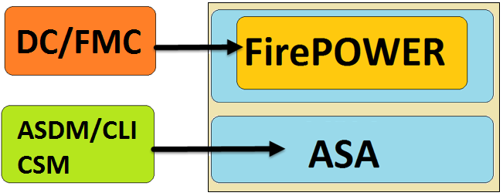
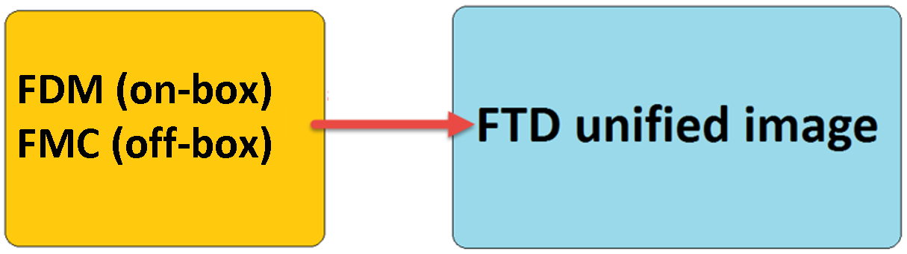
FTD - Firepower on ASA vs FTD
  Firepower on ASA
  2 つの software が必要
  同一 HW 上に 2 つの OS が必要
  複数の重複する機能
  2 つの管理ソフトが必要
  FTD
  1 つの software, 1 つの OS
  1 つの管理ソフトで管理可能

Slide 8
FTD - CSM vs Firepower System
ASA software
  CSM
  Cisco Security Manager の略
  ASA や旧 IPS 製品の統合管理サーバ
  複数デバイスの設定などの一元管理
CSM
ASA software
IPS software
  Firepower System (version 6.0～)
  Firepower Management Center (FMC) で、
  FTD や Firepower の統合管理が可能
  従来の CSM テクノロジを統合
  複数デバイスの設定や状態などの一元管理
FTD software
FMC
FTD software
Firepower software

Slide 9
FTD - Firepower on ASA vs FTD
既存の ASA, Firepower で利用できた機能がサポートされなくなっているものがある (FTD 6.1)
機能 | Firepower on ASA | FTD | 備考
ASDM management | ✔ | ✘
CLI configuration mode | ✔ | ✘
Integration with CWS | ✔ | ✘
MPF (Inspection tuning, Connection limits, TLS Proxy) | ✔ | ✘ | 将来的に対応予定
WCCP, Netflow (NSEL) | ✔ | ✘
Botnet Traffic Filter | ✔ | ✘
Automatic Application Bypass (AAB) | ✔ | ✘
VXLAN interfaces | ✔ | ✘
Multi-Context, A/A failover | ✔ | ✘ | 将来的に対応予定
Clustering on 5500-X | ✔ | ✘ | 将来的に対応予定
Inter-Chassis Clustering (FP9300) | ✔ | ✘ | 将来的に対応予定
Routing (EIGRP, ECMP, PBR) | ✔ | ✘ | 将来的に対応予定
VPN features (Remote-Access, PKI) | ✔ | ✘ | 将来的に対応予定

Slide 10
FTD - ASA with FirePOWER Services vs FTD
逆に、FTD からサポートするようになった機能もある
機能 | Firepower Services for ASA | FTD | 備考
Unified management | ✘ | ✔ | FMC/FDM
Non-Java on-box management | ✘ | ✔
Unified ASA and Firepower rules/objects | ✘ | ✔
Hypervisor Support | ✘ | ✔ | AWS, Vmware, KVM
Smart Licensing support | ✘ | ✔
QoS Rate Limiting by user/application | ✘ | ✔
Tunneled Rules (Prefilter Policy) | ✘ | ✔
Intra-Chassis Clustering (FP9300) | ✘ | ✔
Fail to wire interfaces | ✘ | ✔

Slide 11
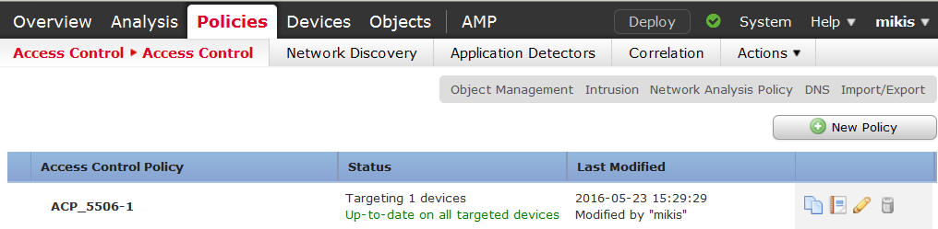
FTD - Management options
  2 種類の方法がある:
    Firepower Management Center (FMC) – off-box manager
    Firepower Device Manager (FDM) – on-box manager
  FMC GUI

Slide 12
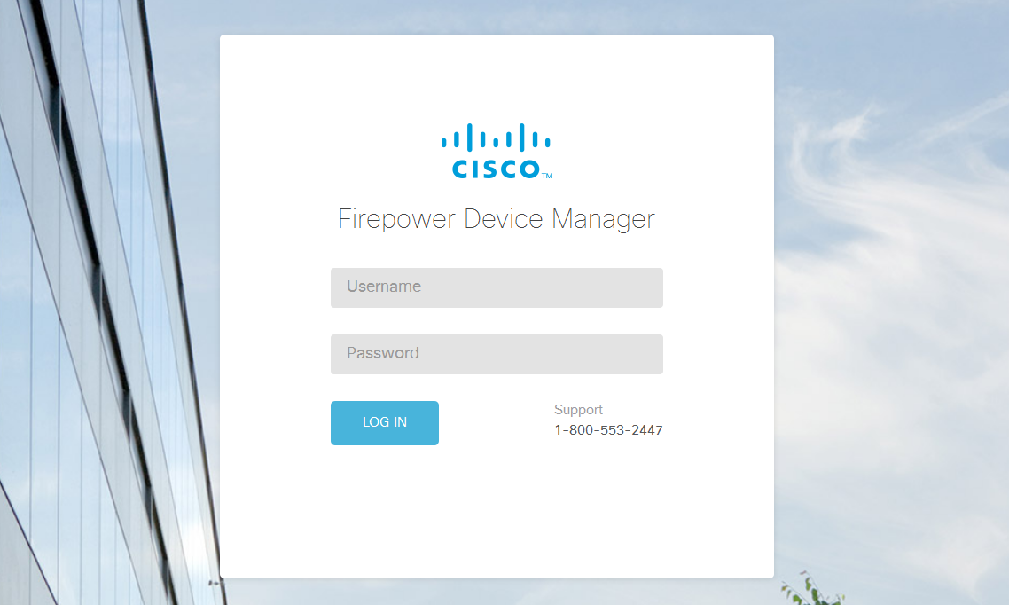
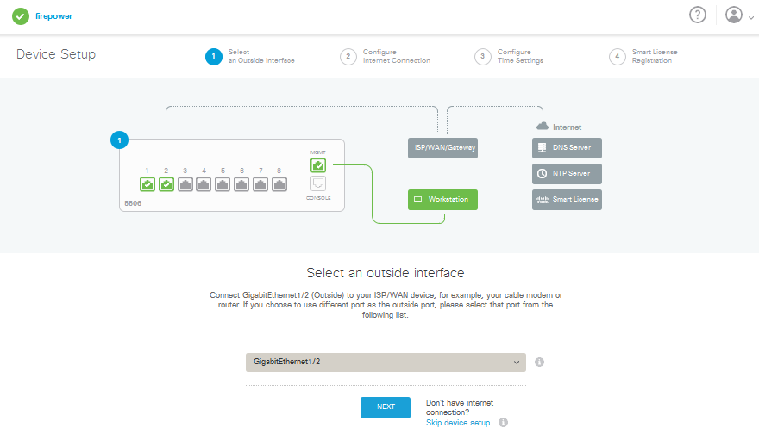
FTD - Management options
  FDM GUI (6.1 より対応)
  HTML5-based (no Java plugins)

Slide 13
FTD - FMC vs FDM (6.1)
 | FMC (Off-box) | FDM (On-box)
NAT & Routing | ✔ | ✔
Access Control | ✔ | ✔
Intrusion & Malware | ✔ | ✔
Device & Events Monitoring | ✔ | ✔
Site to Site VPN | ✔ | 将来的に対応予定
Security Intelligence | ✔ | 将来的に対応予定
Other Policies: SSL, Identity, Rate Limiting (QoS) etc. | ✔ | 将来的に対応予定
Active/Passive Authentications | ✔ | 将来的に対応予定
Risk Reports | ✔ | ✘
Correlation & Remediation | ✔ | ✘
SNMP | ✔ | ✘
Easy Device Setup | ✘ | ✔
✘
=> Detailed => Limited => Not Present

Slide 14
FTD - CLI configuration modes
  3 種類の CLI モード:
  FTD CLISH mode
  FTD expert mode
  ASA CLI mode（= LINA CLI）
> expert
admin@FTD5506-1:~$ sudo su
Password:
root@FTD5506-1:/home/admin# lina_cli
Attaching to ASA console ... Press 'Ctrl+a then d' to detach.
Type help or '?' for a list of available commands.
firepower#
CLISH mode
Expert mode
ASA CLI
Notes:
root の password は admin と同じ

Slide 15
FTD - CLI configuration modes
  CLISH では従来の ASA のようにコマンド実行可能
> show ip | include inside
GigabitEthernet1/1 inside 192.168.75.11 255.255.255.0 manual
  system support diagnostic-cli コマンドで ASA CLI に移行可能
> system support diagnostic-cli
Attaching to ASA console ... Press 'Ctrl+a then d' to detach.
Type help or '?' for a list of available commands.
firepower#
ASA CLI
  従来のようなコンフィグレーションモードには移行不可
firepower# configure terminal
^
ERROR: % Invalid input detected at '^' marker.

Slide 16
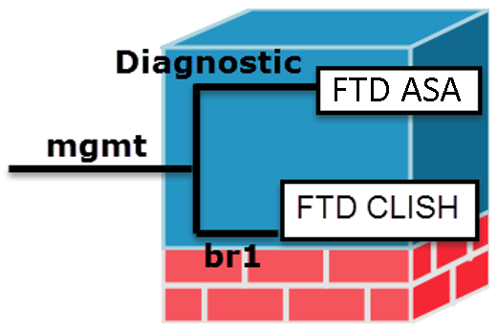
FTD - Management interface
  FTD physical management interface は 2 つの logical subinterface に分類:
  br1*
  diagnostic
  * FP4100/9300 は br1 ではなく management0
‘show int ip brief’
FMC, FDM との 通信は br1 を使用
‘show network’

Slide 17
FTD - br1 vs diagnostic interface
  br1 は設定必須、diagnostic は任意
 | br1 | diagnostic
Purpose | FTD, FMC との通信に使用 (sftunnel) FTD box への SSH アクセスに使用 | ASA engine へのリモートアクセスに使用 ASA engine syslog の Source IP として使用
Mandatory | Yes, FTD, FMC との通信に利用される (sftunnel) | No, 設定は非推奨。ASA engine syslog 等を送信したい場合、data interface を利用することを推奨
Verification | CLISH CLI から確認: > show network =======[ br1 ]======= State : Enabled Channels : Management & Events MAC Address : 18:8B:9D:1E:CA:7B -------------------[ IPv4 ]------------------- Configuration : Manual Address : 10.62.148.29 Netmask : 255.255.255.128 Broadcast : 10.62.148.127 | CLISH CLI から確認（ASA CLI からでも確認可能）: > show interface ip brief Interface IP-Address OK? Method Status Protocol ... Management1/1 192.168.1.1 YES unset up up

Slide 18
FTD - Deployment and Interface Modes
  2 Deployment Modes :
  Routed
  Transparent
  6 Interface Modes* :
  Routed
  Switched (BVI)
  Passive
  Passive (ERSPAN)
  Inline pair
  Inline pair with tap
  * interface mode は FTD 内で混在可能
}
従来の ASA と同じ
}
従来の ASA と同じ
}
従来の Firepower と同じ

Slide 19
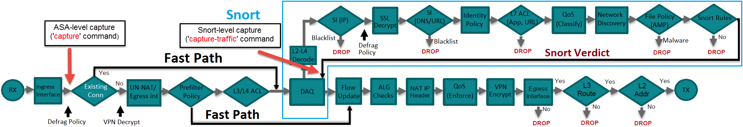
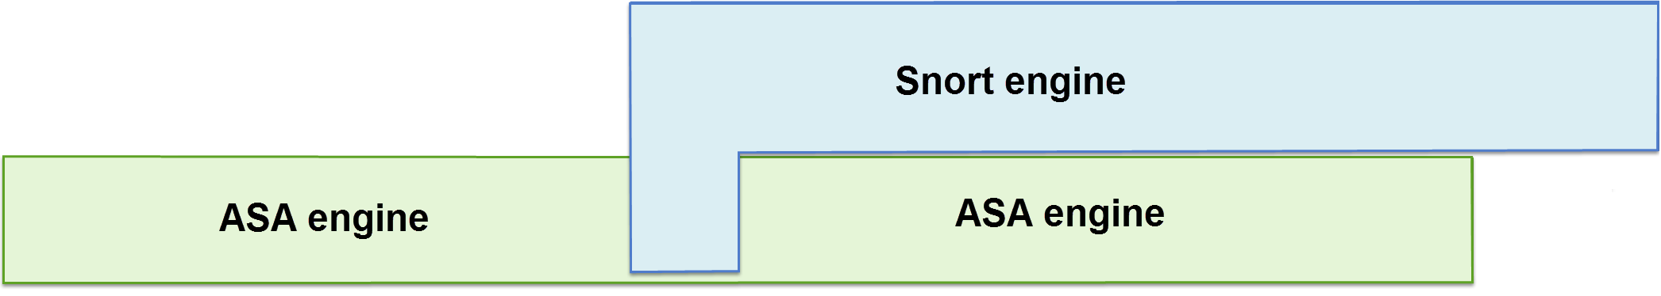
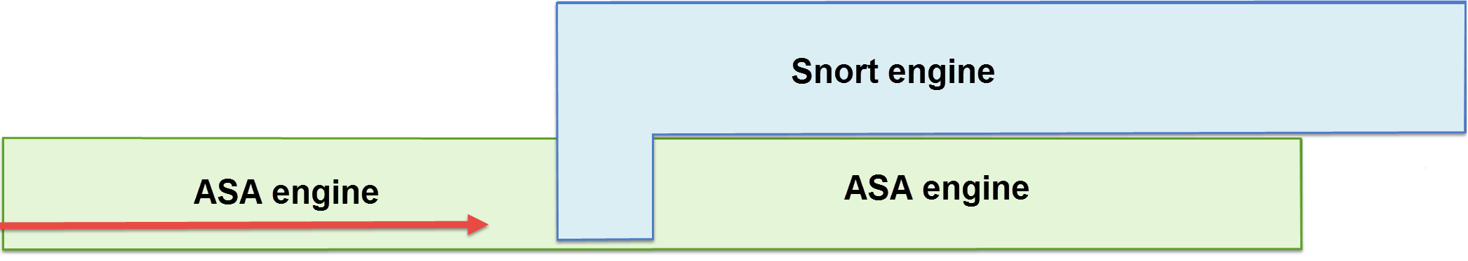
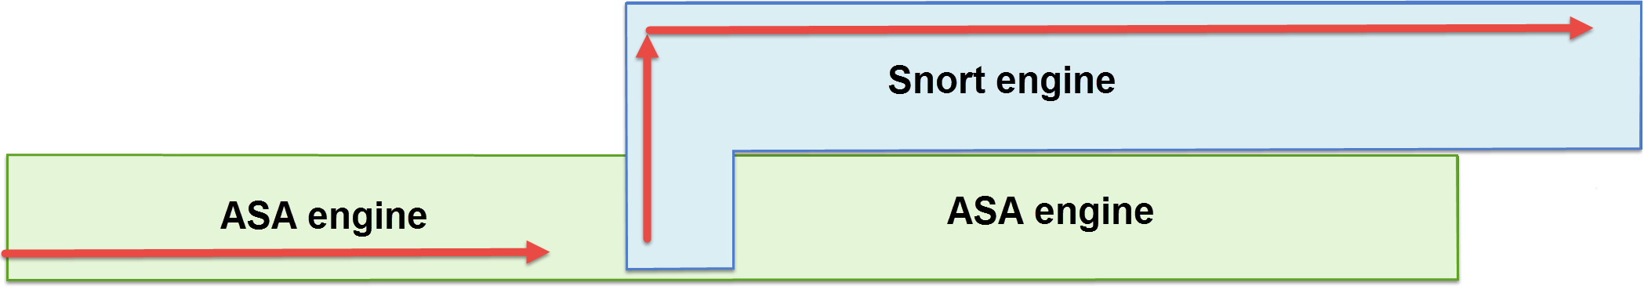
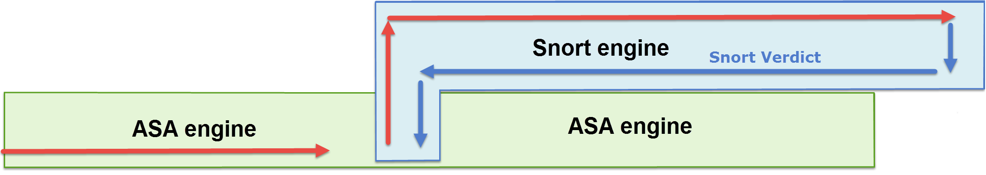
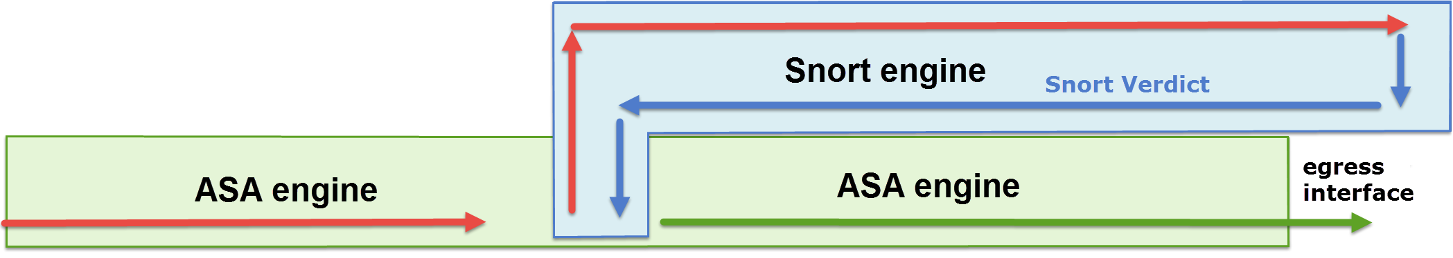
FTD - packet flow
  ASA -> Firepower(snort) -> ASA の流れ

Slide 20
Firepower, ASA, CSM の SR trend
製品毎に SR trend が異なる
Firepower | ASA | CSM
Upgrade 失敗 | 意図せぬ通信断 | Deploy 失敗
仕様確認・設定支援 | Failover | Backup 失敗
脆弱性を検知するルールの有無 | パフォーマンス関連（high CPU, Memory) | Auto-update 失敗
Deploy 失敗 | NAT 関連 | Event 関連
意図せぬ Event | Crash | 意図せぬ Deploy 結果になる
False Positive | SNMP trap | 一部サービスが突然停止
Disk 関連 | 仕様確認・設定支援 | Discovery 関連

Slide 21
FTD - 今後想定されるトラブル
FTD SR は現状まだ少ない
現状 | 予想
設定支援（ACP） | Deploy 失敗
設定支援（reimage, initial setup) | Upgrade 失敗
仕様確認（バックアップ、リストア） | 仕様確認・設定支援
仕様確認（イベントの意味） | 意図せぬ通信断
仕様確認（FXOS） | Failover
Deploy 失敗 | 脆弱性を検知するルールの有無
Smart license 関連 | パフォーマンス関連（high CPU, Memory)

Slide 22
Agenda
FTD Overview
FTD Troubleshooting Tools
Case Study
Q&A
Appendix

Slide 23
FTD troubleshooting tools - Agenda
Troubleshooting で使う情報
SR open 前に取得頂きたい内容
Troubleshooting file (TS file)
スクリーンショット
File Download
show tech-support
よく使うコマンド
syslog
Packet Capture
pigtail
packet-tracer

Slide 24

FTD - Troubleshooting で使う情報
情報収集・分析
Troubleshooting file
/var/log/message
show tech-support
DBファイル
その他
Internal Tool で解析を
行う
スクリーンショット
FMC, FDM
Connection Event
その他事象を示すスクリーンショット
GUIは、実際の画面を見るのが一番早い
その他
CLIのコマンド結果
pigtail
パケットキャプチャ
その他
事象に応じて必要な
追加ログを取得

Slide 25
FTD - SR open 前に取得いただきたい内容
FTD, FMC の正確な version 情報（OS, patch, SRU, VDB）
FTD を FMC or FDM どちらで管理しているのか
これまで動作していたものがしなくなったのか、新規設定を試しているが動作しないのか
これまで動作していた場合、動作しなくなった日時とその時間帯の作業の有無（事象への関連有無に関わらず）
事象の発生範囲、条件が無いか（あれば具体名）
復旧済みであればその際の正確なオペレーションと日時の情報

Slide 26
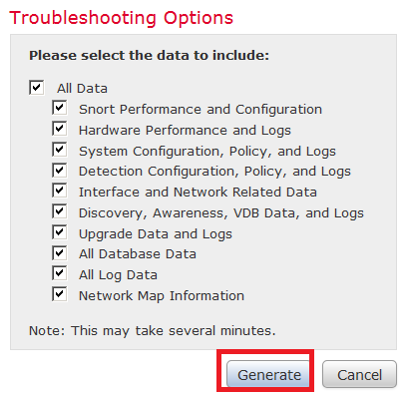
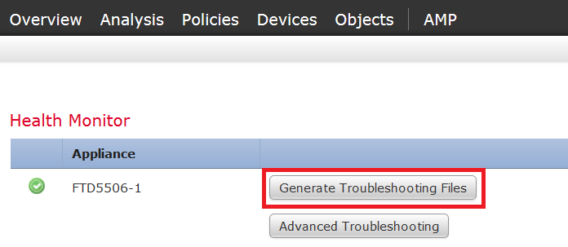
Troubleshooting file (TS file) - GUI
最初に取得して頂きたいログ
xxxxxxxxxx-troubleshoot.tar.gz の形式（サイズは数百MBになる場合有）
FMC GUI 上での取得方法
  System > Health > Monitor に進む
  FTD デバイスを選択し Generate Troubleshooting Files をクリック
  All Data を選択し Generate をクリック

Slide 27
Troubleshooting file (TS file) - CLI
FTD CLI から取得することも可能
生成した TS file を外部 FTP サーバに転送する方法
生成した TS file を外部 SCP サーバに転送する方法
> system generate-troubleshoot ALL
Starting /usr/local/sf/bin/sf_troubleshoot.pl...
Please, be patient. This may take several minutes.
The troubleshoot option code specified is ALL.
Troubleshooting information successfully created at /ngfw/var/common/results-06-14-2016--220256.tar.gz
> file copy 192.168.0.100 anonymous /remote_dir/ results-06-14-2016--220256.tar.gz
> file secure-copy 192.168.0.100 cisco / results-06-14-2016--220256.tar.gz
cisco@192.168.0.100's password:
copy successful.

Slide 28
Troubleshooting file (TS file) - tips
TS file には show tech-support も含まれる
TS file には ASA engine syslog は含まれない
特別な理由がない限り、option は ALL を選択する
生成した TS file は /ngfw/var/common 配下に生成される
TS file は FTD, FMC 各々に存在する。 FTD or FMC どちらに問題があるのか特定できていない場合、双方の TS file を取得するのが無難
HW, SW version を確認したい場合、以下から確認
TOISHIKA:results-12-28-2016--120449 root# find . -name *show*tech*
./command-outputs/usr-local-sf-bin-sfcli.pl show_tech_support asa_lina_cli_util.output
TOISHIKA:results-12-28-2016--120449 root# cat ./dir-archives/etc/sf/sf-version
Cisco Firepower Threat Defense for VMWare v6.1.0 (build 330) / Cisco Fire Linux OS v6.1.0 (build 37)

Slide 29
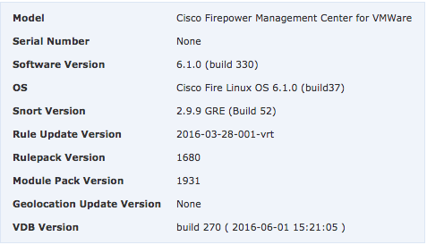
FTD Troubleshooting tools - スクリーンショット
事象や version の確認が非常に容易
FMC の version は Help > About から

Slide 30
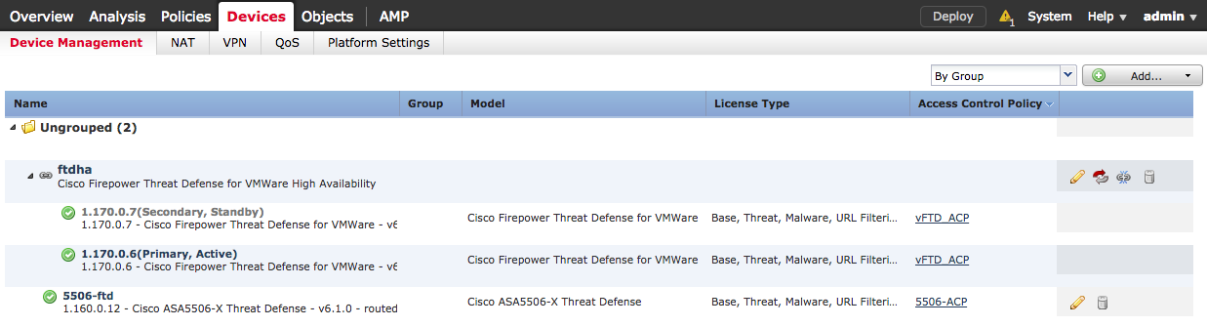
FTD Troubleshooting tools - スクリーンショット
FTD の基本情報は Devices > Device Management で確認
5.4 系と異なり、Health Policy や Platform Setting(旧 System Policy） は確認できないので注意

Slide 31
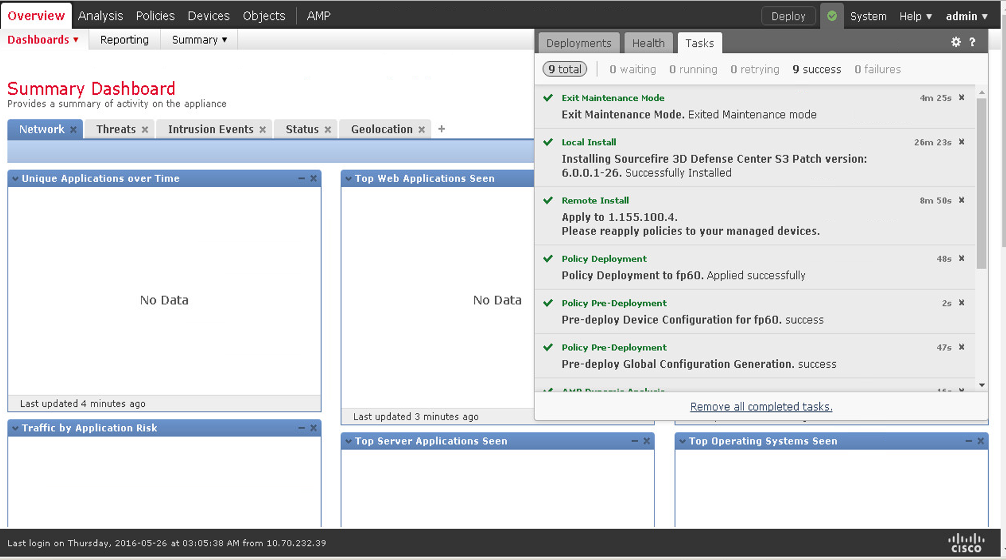
FTD Troubleshooting tools - スクリーンショット
Task の成功・失敗は status icon > Tasks から確認

Slide 32
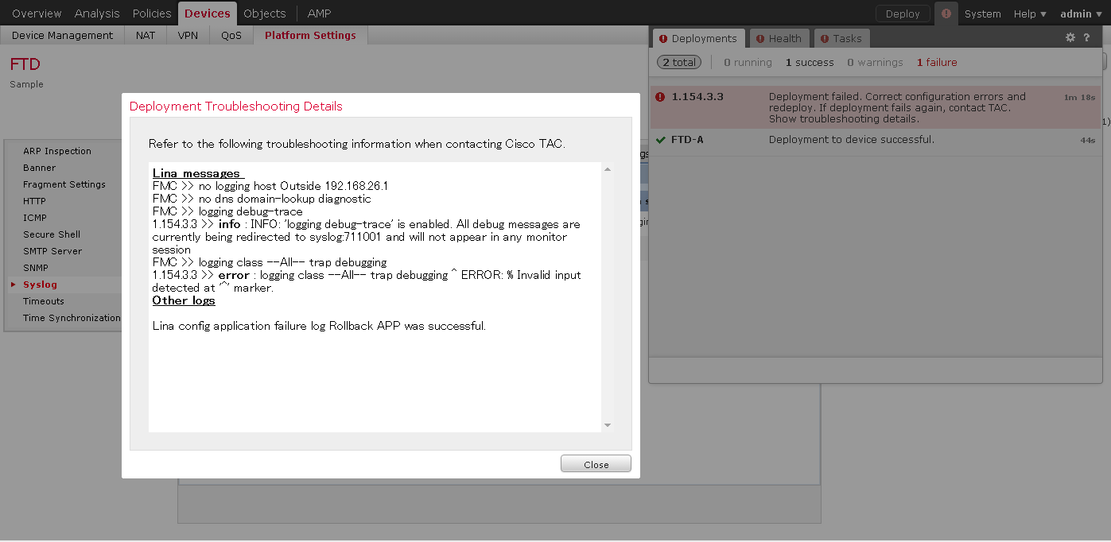
FTD Troubleshooting tools - スクリーンショット
Task が失敗した場合、クリックすると詳細が確認可能

Slide 33
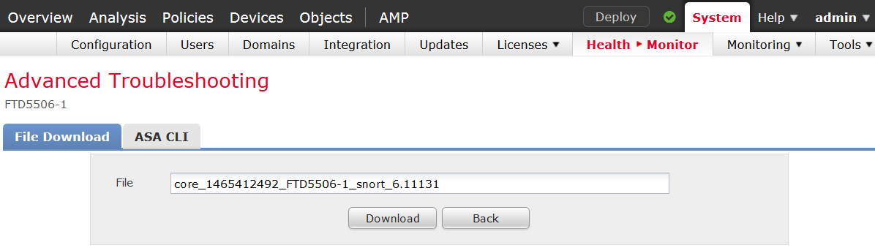
FTD Troubleshooting tools - File Download
ASA や Snort がクラッシュし coredump(or core) ファイルが生成された場合、ファイルは /ngfw/var/common 配下に生成される
/ngfw/var/common 配下のファイルは FMC GUI より取得可能
  System > Health > Monitor に進む
  FTD デバイスを選択し、Advanced Troubleshooting をクリック
  ファイル名を入力し Download をクリック
‘expert’ モード
admin@FTD5506-1:~$ ls -alt /ngfw/var/common/ | grep core
-rw------- 1 root root 700583936 Jun 8 19:01 core_1465412492_FTD5506-1_snort_6.11131

Slide 34
FTD Troubleshooting tools - show tech-support
ASA 側のトラブルシューティングを行う際に最初に取得していただきたいログ
TS file に含まれている
CLISH からも取得できるが、terminal pager が使えないため ASA CLI モードで取得する方が便利
> show tech-support
-----------------[ ftd ]------------------
<snip>
6: Ext: Management0/0 : address is 0050.5691.3e13, irq 0
--More--
> system support diagnostic-cli
firepower# terminal pager 0
firepower# show tech-support

Slide 35
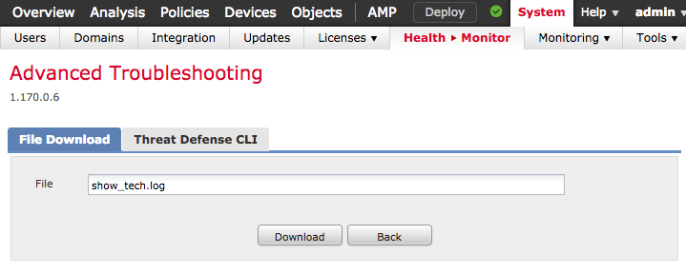
FTD Troubleshooting tools - show tech-support
以下の方法で show tech を /ngfw/var/common 配下にコピーすれば、FMC File Download の機能でログ取得
flash の内容は /mnt/disk0 に保存される
> system support diagnostic-cli
firepower# show tech-support| append flash:/show_tech.log
admin@ftd:~$ sudo cp /mnt/disk0/show_tech.log /ngfw/var/common/

Slide 36
FTD Troubleshooting tools - show tech-support
6.1 現在、show tech で確認できるコマンド
show version system
show disk0: controller
show clock
show crashinfo
show logging buffered
show module
show environment (virtual の場合なし)
show memory
show memory detail
show conn count
show xlate count
show vpn-sessiondb summary
show blocks
show blocks core
show blocks queue history detail
show blocks queue history core-local
show interface
show nve
show cpu usage
show cpu detailed
show process cpu-usage sorted non-zero
show process cpu-hog
show memory region
show process
show kernel process
show failover
show failover history
show traffic
show perfmon
show counters
show asp drop
show asp event dp-cp
show service-policy
show capture
show resource usage counter all 1
show history
show firewall
show running-config
show ak47 detailed
show startup-config errors
show asp inspect-dp snort
show asp inspect-dp snort queues detail debug
show asp inspect-dp snort counters summary instance
show asp inspect-dp snort counters debug zeros
show snort statistics

Slide 37
FTD Troubleshooting tools - よく使うコマンド
show tech に含まれていないが使用する可能性が高いコマンド（6.1現在）
show summary
show network
show interface detail
show disk
show disk-manager
show conn long
show nat detail
show xlate
show inventory
show route
show managers
show access-list
show access-control-config
show audit-log
show time
show interface ip brief
show flash
show ntp

Slide 38
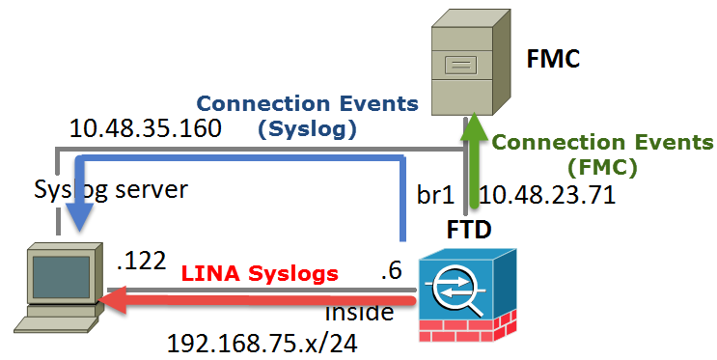
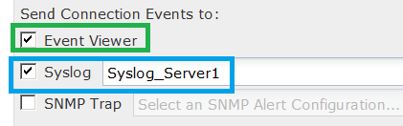
FTD Troubleshooting tools - Syslog
2 種類の syslog が存在する
  ASA engine syslog (使用頻度: 高)
    従来の ASA syslog(= LINA syslog) と同じ
    data or diagnostic interface から送信される（設定に依存）
  Snort engine syslog (使用頻度: 低)
    従来の Firepower syslog と同じ
    br1 interface から送信される

Slide 39
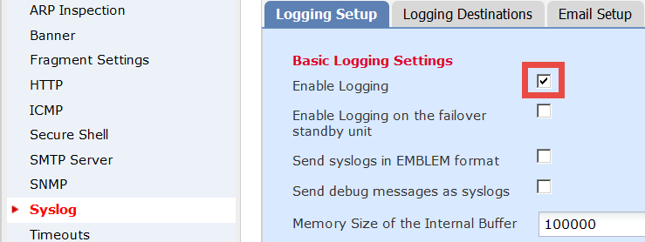
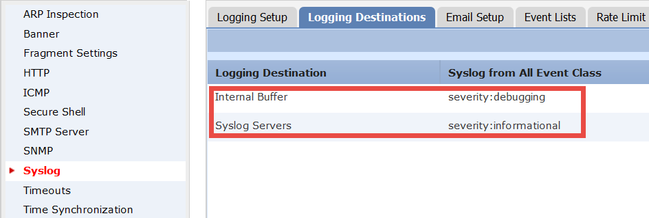
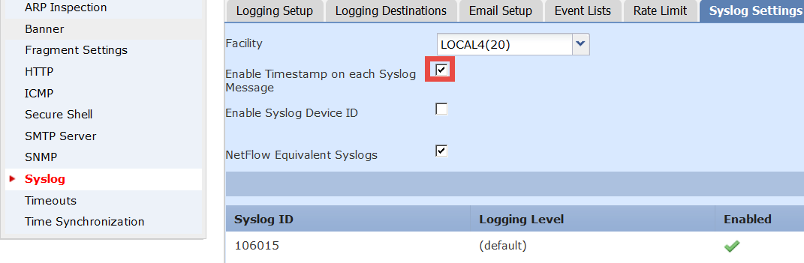
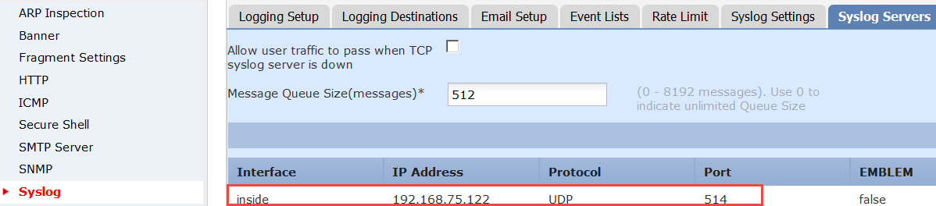
ASA engine syslog の設定
ASA syslog は Devices > Platform Settings > Syslog から設定する
Enable Logging を有効にし、Logging Destinations を設定する
Syslog Settings、Syslog Servers で必要な設定をする
> show running-config logging
logging enable
logging timestamp
logging buffer-size 100000
logging buffered debugging
logging trap informational
logging host inside 192.168.75.122

Slide 40
ASA engine syslog - tips
TS file には ASA engine syslog は含まれない
show tech 内に show logging buffered があるが、これは 50行しか表示されないためトラブルシューティングには不向き
以下は buffer で syslog を取得する際のサンプル
> show running-config logging
logging enable <<<--- 必須
logging timestamp <<<--- 必須 （NTP 同期も取る）
logging standby <<<--- HA で standby 側のログが必要な場合
logging buffer-size 1000000 <<<--- デフォルトだと 4096 なので大きくする
logging buffered informational <<<--- 基本は informational
logging debug-trace persistent <<<--- debug を syslog に含めたい場合
logging message 711001 level informational
<<<--- logging debug-trace の syslog(711001) の level を変更したい場合
https://supportforums.cisco.com/ja/document/13197001

Slide 41
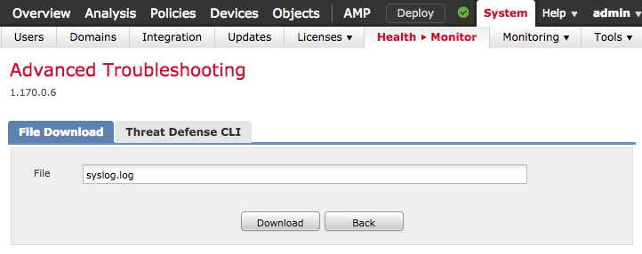
ASA engine syslog - tips
以下の方法で show logging を /ngfw/var/common 配下にコピーすれば、FMC File Download の機能でログ取得できる
flash の内容は /mnt/disk0 に保存される
> system support diagnostic-cli
firepower# show logging | append flash:/syslog.log
admin@ftd:~$ sudo cp /mnt/disk0/syslog.log /ngfw/var/common/

Slide 42
ASA engine syslog - tips
従来の ASA syslog と異なり、以下の syslog がデフォルト無効なので注意
> show running-config logging | include no
no logging message 106015
no logging message 313001
no logging message 313008
no logging message 106023
no logging message 710003
no logging message 106100
no logging message 302015
no logging message 302014
no logging message 302013
no logging message 302018
no logging message 302017
no logging message 302016
no logging message 302021
no logging message 302020

Slide 43
ASA engine syslog - tips
%ASA-6-106015: Deny TCP (no connection) from IP_address /port to IP_address /port flags tcp_flags on interface interface_name.
%ASA-3-313001: Denied ICMP type= number, code= code from IP_address on interface interface_name
%ASA-3-313008: Denied ICMPv6 type= number, code= code from IP_address on interface interface_name
%ASA-4-106023: Deny protocol src [ interface_name : source_address / source_port ] [([ idfw_user | FQDN_string ], sg_info)] dst interface_name : dest_address / dest_port [([ idfw_user | FQDN_string ], sg_info)] [type { string }, code { code }] by access_group acl_ID [0x8ed66b60, 0xf8852875]
%ASA-3-710003: {TCP|UDP} access denied by ACL from source_IP/source_port to interface_name : dest_IP/service
%ASA-6-106100: access-list acl_ID {permitted | denied | est-allowed} protocol interface_name / source_address ( source_port) ( idfw_user, sg_info) interface_name / dest_address ( dest_port) ( idfw_user, sg_info) hit-cnt number ({first hit | number -second interval}) hash codes

Slide 44
ASA engine syslog - tips
%ASA-6-302015: Built {inbound|outbound} UDP connection number for interface_name : real_address / real_port ( mapped_address / mapped_port) [( idfw_user)] to interface_name : real_address / real_port ( mapped_address / mapped_port)[( idfw_user)] [( user)]
%ASA-6-302014: Teardown TCP connection id for interface : real-address / real-port [( idfw_user)] to interface : real-address / real-port [( idfw_user)] duration hh:mm:ss bytes bytes [ reason ] [( user)]
%ASA-6-302013: Built {inbound|outbound} TCP connection_id for interface : real-address / real-port ( mapped-address/mapped-port) [( idfw_user)] to interface : real-address / real-port ( mapped-address/mapped-port) [( idfw_user)] [( user)]
%ASA-6-302018: Teardown GRE connection id from interface : real_address ( translated_address) [( idfw_user)] to interface : real_address / real_cid ( translated_address / translated_cid) [( idfw_user)] duration hh : mm : ss bytes bytes [( user)]

Slide 45
ASA engine syslog - tips
%ASA-6-302017: Built {inbound|outbound} GRE connection id from interface : real_address ( translated_address) [( idfw_user)] to interface : real_address / real_cid ( translated_address / translated_cid) [( idfw_user)] [( user)
%ASA-6-302016: Teardown UDP connection number for interface : real-address / real-port [( idfw_user)] to interface : real-address / real-port [( idfw_user)] duration hh : mm : ss bytes bytes [( user)]
%ASA-6-302021: Teardown ICMP connection for faddr { faddr | icmp_seq_num } [( idfw_user)] gaddr { gaddr | cmp_type } laddr laddr [( idfw_user)]
%ASA-6-302020: Built {in | out}bound ICMP connection for faddr { faddr | icmp_seq_num } [( idfw_user)] gaddr { gaddr | cmp_type } laddr laddr [( idfw_user)]
Cisco ASA Series Syslog Messages
http://www.cisco.com/c/en/us/td/docs/security/asa/syslog-guide/syslogs.html

Slide 46
FTD Troubleshooting tools - Packet Capture
2 種類のパケットキャプチャが存在
  ASA-level capture – CLISH で ‘capture’ コマンドで取得
  Snort-level capture – CLISH で ‘capture-traffic’ コマンドで取得
キャプチャポイントが異なる（使用頻度が高いのは ASA-level capture）

Slide 47
FTD Troubleshooting tools - Packet Capture
capture コマンド使用例
ASA engine 経由で外部に転送する方法
> capture capture_test interface inside match tcp host 192.168.45.11 host 192.168.46.11 eq 23
> show capture
capture capture_test type raw-data trace interface inside [Capturing - 5386 bytes]
match tcp host 192.168.45.11 host 192.168.46.11 eq telnet
> copy /noconfirm /pcap capture:capture_test ftp://192.168.45.11

Slide 48
FTD Troubleshooting tools - Packet Capture
FTD engine 経由（= br1 interface から）で転送する方法 （ファイルを /ngfw/var/common にコピーする）
> copy /noconfirm /pcap capture:capture_test flash:capture_test.pcap
!!
65 packets copied in 0.10 secs
> show flash: | include cap
148 5410 Jan 03 2017 04:52:59 capture_test.pcap
> expert
admin@ftd:~$ sudo su
Password:
root@ftd:/home/admin# mv /mnt/disk0/capture_test.pcap /ngfw/var/common/
root@ftd:/home/admin# ls -l /ngfw/var/common/ | grep cap
-rwxr-xr-x 1 root root 5410 Jan 3 05:02 capture_test.pcap
> file secure-copy 1.150.0.30 toishika . capture_test.pcap

Slide 49
FTD Troubleshooting tools - Packet Capture
capture-traffic コマンド使用例
ファイルは /ngfw/var/common/ に生成されるので file コマンドや File Download で取得可能
> capture-traffic
Please choose domain to capture traffic from:
0 - br1
1 - Router
Selection? 1
Please specify tcpdump options desired.
(or enter '?' for a list of supported options)
Options: -w test.pcap -s 1518
> file secure-copy 1.150.0.30 toishika . test.pcap

Slide 50
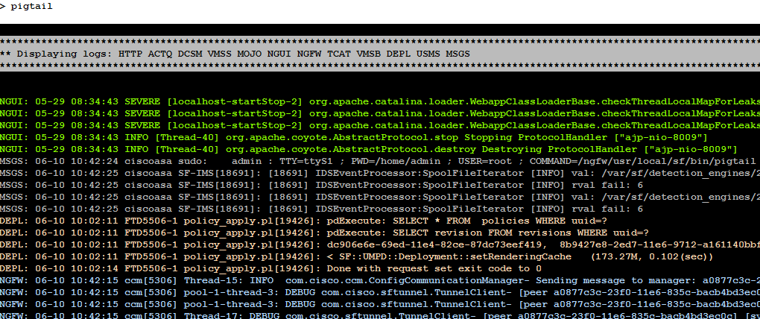
FTD Troubleshooting tools - pigtail
FTD, FMC, Firepower の CLI 上で利用できる、複数のログを集約してくれるツール
集約されたログはタイムスタンプを基準に表示される
ファイル毎に表示される色が異なる
‘pigtail –help’ で詳細なオプションが確認可能

Slide 51
FTD Troubleshooting tools - pigtail
pigtail で確認できるログは 12種類
Keyword | File | 目的
ACTQ | /var/log/action_queue.log | 実行された Perl script 関連のログ
DEPL | /var/log/sf/policy_deployment.log | Policy Deployment に関連するログ
HTTP | /var/log/httpd/httpsd_error_log | HTTPS daemon に関連するログ
DCSM | /var/log/mojo.log | Perl call に関連するログ
MOJO | /var/log/mojo/mojo.log | Perl call に関連するログ
MSGS | /var/log/messages | 基本的なシステムログに関連するログ
NGUI | /ngfw/var/cisco/ngfwWebUi/tomcat/logs/catalina.out | Apache Tomcat 関連のログ

Slide 52
FTD Troubleshooting tools - pigtail
Keyword | File | 目的
VMSB | /opt/CSCOpx/MDC/log/operation/vmsbesvcs.log | CSM 関連のログ
VMSS | /opt/CSCOpx/MDC/log/operation/vmssharedsvcs.log | CSM 関連のログ
USMS | /opt/CSCOpx/MDC/log/operation/usmsharedsvcs.log | CSM 関連のログ
TCAT | /opt/CSCOpx/MDC/tomcat/logs /stdout.log | CSM 関連のログ
NGFW | /var/log/ngfwManager.log | FTD Configuration Communication Manager (CCM) と Config Dispatcher (CD) コンポーネントに関連するログ

Slide 53
FTD Troubleshooting tools - pigtail
（FTD 6.1 の場合） CLISH から pigtail all を実行すれば全てのログ取得・保存が可能
pigtail log は /home/admin に生成される（ /ngfw/var/common にコピーすれば file コマンドや FMC File Download で外部転送可能
> pigtail all
******************************************************************************************************************************************************
** Displaying logs: HTTP ACTQ DCSM VMSS MOJO NGUI NGFW TCAT VMSB DEPL USMS MSGS
******************************************************************************************************************************************************
Collated log written to pigtail-all-1465555118.log
>
CTRL+C で抜け /home/admin 配下にファイルが生成される
admin@ftd:~$ pwd
/home/admin
admin@ftd:~$ ls -l | grep pig
-rw-r--r-- 1 root root 3402 Jan 2 10:31 pigtail-all-1465555118.log
-rw-r--r-- 1 root root 2789 Jan 2 10:35 pigtail-deploy-1483353312.log

Slide 54
FTD Troubleshooting tools - pigtail
FTD, FMC, Firepower で実行コマンド、保存される場所が違う
FMC (6.1)
Firepower (6.1)
  “Exception”, “error”, “Fatal”, “Failed”, “trace” 等で検索すると問題が見つけやすい
admin@fmc:~$ sudo /usr/local/sf/bin/pigtail all
admin@fmc:~$ pwd
/Volume/home/admin
admin@fmc:~$ ls –l | grep pig
-rw-r--r-- 1 root root 8548 Jan 2 10:31 pigtail-all-1483353110.log
> system support pigtail all
admin@firepower:~$ pwd
/Volume/home/admin
admin@firepower:~$ ls –l | grep pig
-rw-r--r-- 1 root root 1576 Jan 2 10:32 pigtail-all-1483353168.log

Slide 55
FTD Troubleshooting tools - packet-tracer
ASA と同様に packet-tracer コマンドが利用可能
現状は ASA engine にしか対応していないが、今後 Snort engine にも対応予定
FMC - Advance Troubleshooting からも実行可能
> packet-tracer input inside tcp 192.168.45.11 10000 192.168.46.11 telnet

Slide 56
FTD Troubleshooting tools - packet-tracer
> packet-tracer input inside tcp 192.168.45.11 10000 192.168.46.11 telnet
Phase: 1
Type: ROUTE-LOOKUP
Subtype: Resolve Egress Interface
Result: ALLOW
Config:
Additional Information:
found next-hop 192.168.46.11 using egress ifc outside
Phase: 2
Type: ACCESS-LIST
Subtype: log
Result: ALLOW
Config:
access-group CSM_FW_ACL_ global
access-list CSM_FW_ACL_ advanced permit ip any any rule-id 268435460
access-list CSM_FW_ACL_ remark rule-id 268435460: ACCESS POLICY: vFTD_ACP - Mandatory/3
access-list CSM_FW_ACL_ remark rule-id 268435460: L7 RULE: AMP
Additional Information:
This packet will be sent to snort for additional processing where a verdict will be reached

Slide 57
FTD Troubleshooting tools - packet-tracer
Phase: 3
Type: CONN-SETTINGS
Subtype:
Result: ALLOW
Config:
class-map class-default
match any
policy-map global_policy
class class-default
set connection advanced-options UM_STATIC_TCP_MAP
service-policy global_policy global
Additional Information:
Phase: 4
Type: NAT
Subtype: per-session
Result: ALLOW
Config:
Additional Information:

Slide 58
FTD Troubleshooting tools - packet-tracer
Phase: 5
Type: IP-OPTIONS
Subtype:
Result: ALLOW
Config:
Additional Information:
Phase: 6
Type: FOVER
Subtype: standby-update
Result: ALLOW
Config:
Additional Information:
Phase: 7
Type: NAT
Subtype: per-session
Result: ALLOW
Config:
Additional Information:

Slide 59
Phase: 8
Type: IP-OPTIONS
Subtype:
Result: ALLOW
Config:
Additional Information:
Phase: 9
Type: FLOW-CREATION
Subtype:
Result: ALLOW
Config:
Additional Information:
New flow created with id 27971, packet dispatched to next module
Result:
input-interface: inside
input-status: up
input-line-status: up
output-interface: outside
output-status: up
output-line-status: up
Action: allow

Slide 60
WebEx を活用した調査
障害内容を視覚的にも正確に把握するために、WebEx を通じて、 障害事象を直接拝見したり、レコーディングを依頼させていただくことが あります
Global TAC では、非常に多くの SR で WebEx が利用されています

Slide 61
Agenda
FTD Overview
FTD Troubleshooting Tools
Case Study
Q&A
Appendix

Slide 62
Case1: FTD OS upgrade が失敗する
事象詳細
  FTD OS upgrade が失敗する
調査に必要な情報
  FTD, FMC の TS file
  スクリーンショット
    FMC version (Help > About)
    FTD version (Devices > Device Management)
    status icon > task

Slide 63
Case2: Deploy が失敗する
事象詳細
  FMC から何かしらの設定変更を FTD に deploy すると失敗する
調査に必要な情報
  FTD, FMC の TS file
  スクリーンショット
    FMC version (Help > About)
    FTD version (Devices > Device Management)
    status icon > task
  事象発生時の FTD, FMC の pigtail ログ

Slide 64
Case3: FTD が特定通信を通過できない
事象詳細
  FTD が特定通信を通過できない
調査に必要な情報
  スクリーンショット
    FTD version (Devices > Device Management)
    Connection Event
    使用している Access Control Policy の設定画面 （Policies > Access Control）
  show tech-support
  ASA level Packet Capture
  ASA engine syslog
  packet-tracer

Slide 65
Case4: FTD failover 発生
事象詳細
  FTD で意図しない failover が発生した
調査に必要な情報
  FTD の TS file
  ASA engine syslog

Slide 66
Case5: 意図しない rule を検知した
事象詳細
  FTD で意図しない rule を検知した
調査に必要な情報
  スクリーンショット
    FMC version (Help > About)
    FTD version (Devices > Device Management)
    Connection Event
  ACP の export file
  show tech-support
  ASA level Packet Capture

Slide 67
Case6: SRU import が失敗する
事象詳細
  FMC で SRU import が失敗する
調査に必要な情報
  FMC の TS file
  スクリーンショット
    FMC version (Help > About)
    事象発生時の System > Updates > Rule Updates

Slide 68
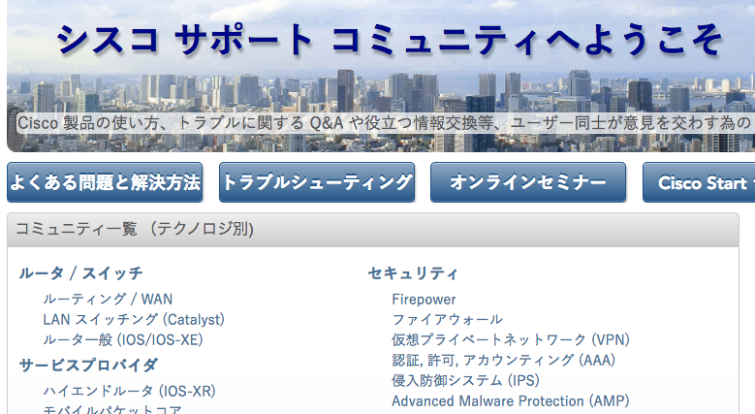
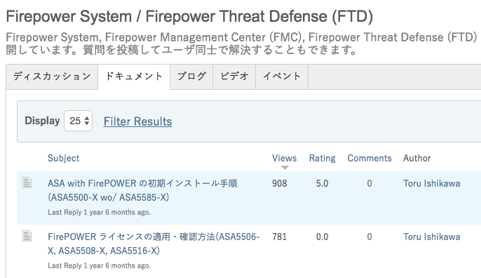
Cisco Support Community (CSC) のご紹介
TAC では、パートナー様・お客様に有用な日本語ドキュメントを、随時作成し公開しております
トップページ (https://supportforums.cisco.com/ja) より
→ コミュニティ一覧（テクノロジ別）
→ セキュリティ
→ Firepower

Slide 69
FTD の主要ドキュメント
Cisco Firepower NGFW
http://www.cisco.com/c/en/us/support/security/firepower-ngfw/tsd-products-support-series-home.html
Download Software
https://software.cisco.com/download/navigator.html?mdfid=286306577&i=rm
Release Notes
http://www.cisco.com/c/en/us/support/security/firepower-ngfw/products-release-notes-list.html
Configuration Guides
http://www.cisco.com/c/en/us/support/security/firepower-ngfw/products-installation-and-configuration-guides-list.html

Slide 70
FTD の主要ドキュメント
Command References
http://www.cisco.com/c/en/us/support/security/firepower-ngfw/products-command-reference-list.html
Compatibility Information
http://www.cisco.com/c/en/us/support/security/firepower-ngfw/products-device-support-tables-list.html
CSC - Firepower (Japan)
https://supportforums.cisco.com/ja/community/12475191/firepower-system-firepower-threat-defense-ftd
CSC - Firepower (Global)
https://supportforums.cisco.com/community/12183446/firepower

Slide 71
Agenda
FTD Overview
FTD Troubleshooting Tools
Case Study
Q&A
Appendix

Slide 73
Agenda
FTD Overview
FTD Troubleshooting Tools
Case Study
Q&A
Appendix

Slide 74
FTD Troubleshooting tools - TCP ping
TCP ping を用いる事で、FTD 自身から、もしくは 任意の送信元IP・ポート・インターフェイスから、任意宛先のTCPポートへの疎通確認を行う事が可能
> ping tcp 192.168.46.11 23
Type escape sequence to abort.
No source specified. Pinging from identity interface.
Sending 5 TCP SYN requests to 192.168.46.11 port 23
from 192.168.46.21, timeout is 2 seconds:
?!!!!
Success rate is 80 percent (4/5), round-trip min/avg/max = 1/1/1 ms
> ping tcp interface inside 192.168.46.11 23 source 192.168.45.11 0
Type escape sequence to abort.
Sending 5 TCP SYN requests to 192.168.46.11 port 23
from 192.168.45.11 starting port 10000, timeout is 2 seconds:
?!!!!
Success rate is 80 percent (4/5), round-trip min/avg/max = 11/18/21 ms
Notes:
https://supportforums.cisco.com/ja/document/12527421

Slide 75
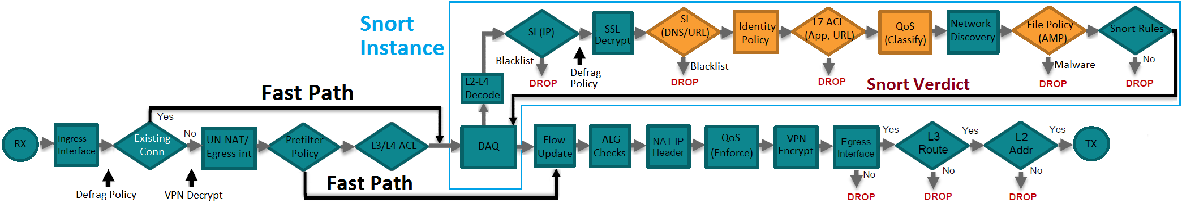
FTD Troubleshooting tools - FW Engine Debug
Snort 側の debug を確認したい時に使用
prefilter に関する処理のログは出ない
> system support firewall-engine-debug
Please specify an IP protocol: tcp
Please specify a client IP address: 192.168.75.14
Please specify a client port:
Please specify a server IP address: 192.168.76.14
Please specify a server port:
Monitoring firewall engine debug messages
Note - IP protocol は必ず何か入力する、それ以外は未入力（= any）が可能

Slide 76
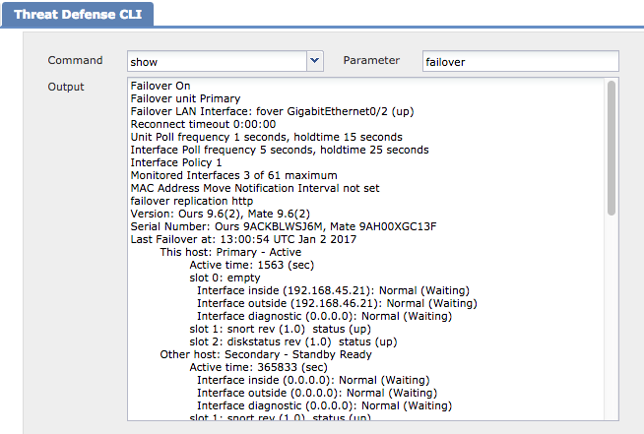
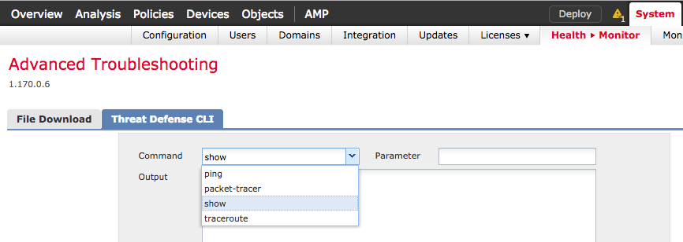
FTD Troubleshooting tools - FTD CLI
FMC GUI 上で FTD CLI が実行可能（ex. show version, show failover）
現状 (6.1)、以下のコマンドが実行可能
  Ping
  Packet-tracer
  Any ‘show’ command (ASA only)
  Traceroute
Notes:
Firepower 側の CLI(snow network, show summary 等は打てない)

Slide 77
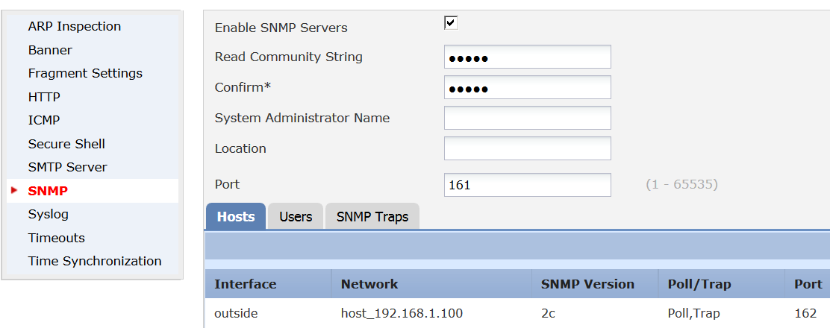
FTD Troubleshooting Tools - ASA engine SNMP
ASA engine SNNP の設定は Devices > Platform Settings > SNMP から
Snort engine SNMP の設定は Policies > Actions > Alerts から
FDM (on-box management) では未サポート（6.1 現在）
> show run snmp-server
snmp-server host outside 192.168.1.100 community ***** version 2c
no snmp-server location
no snmp-server contact
snmp-server community *****

Slide 78
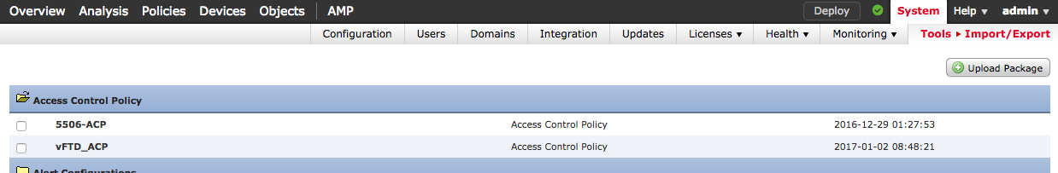
FTD Troubleshooting tools - Policy Export
FTD/FMC のポリシーの設定情報
再現試験時に必要となる場合がある（TS file に含まれていないので注意）
System > Tools > Import/Export で取得
必要な Policy を選択し Export

Slide 79
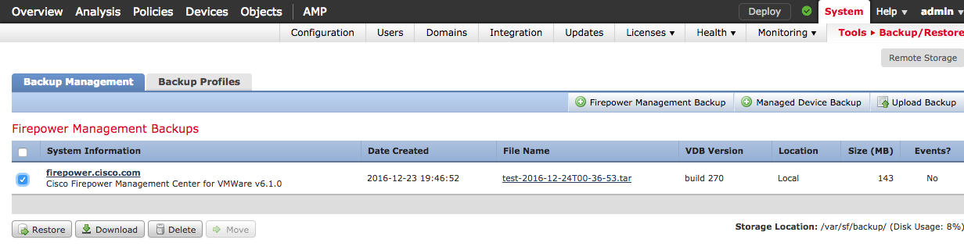
FTD Troubleshooting tools - Backup file
FTD/FMC の backup file
再現試験時に必要となる場合がある（TS file に含まれていないので注意）
System > Tools > Backup/Restore で取得

Slide 80
出力例 - show xxx
以下のコマンドの出力例を載せています
注記のないものは全て 6.1, Virtual FTD で取得しています
show version system
show disk0: controller
show clock
show crashinfo
show logging buffered
show module
show environment (virtual の場合なし)
show memory
show memory detail
show conn count
show xlate count
show vpn-sessiondb summary
show blocks
show blocks core
show blocks queue history detail
show blocks queue history core-local
show interface
show nve
show cpu usage
show cpu detailed

Slide 81
出力例 - show xxx
show process cpu-usage sorted non-zero
show process cpu-hog
show memory region
show process
show kernel process
show failover
show failover history
show traffic
show perfmon
show counters
show asp drop
show asp event dp-cp
show service-policy
show capture
show resource usage counter all 1
show history
show firewall
show running-config
show ak47 detailed
show startup-config errors
show asp inspect-dp snort
show asp inspect-dp snort queues detail debug
show asp inspect-dp snort counters summary instance
show asp inspect-dp snort counters debug zeros
show snort statistics
show summary
show network
show interface detail
show disk
show disk-manager
show conn long
show nat detail
show xlate
show inventory
show route
show managers
show access-list
show access-control-config
show audit-log
show time
show interface ip brief
show flash
show ntp

Slide 82
出力例 - show version
> show version
-----------------[ toishika-ftd2 ]------------------
Model : Cisco Firepower Threat Defense for VMWare (75) Version 6.1.0 (Build 330)
UUID : 6f7b803e-6e46-11e6-87bd-91f18559acbc
Rules update version : 2016-03-28-001-vrt
VDB version : 270
----------------------------------------------------
> show version system
-----------------[ toishika-ftd2 ]------------------
Model : Cisco Firepower Threat Defense for VMWare (75) Version 6.1.0 (Build 330)
UUID : 6f7b803e-6e46-11e6-87bd-91f18559acbc
Rules update version : 2016-03-28-001-vrt
VDB version : 270
----------------------------------------------------
Cisco Adaptive Security Appliance Software Version 9.6(2)
Compiled on Tue 23-Aug-16 19:42 PDT by builders
System image file is "boot:/asa962-smp-k8.bin"
Config file at boot was "startup-config"
firepower up 14 days 23 hours

Slide 83
出力例 - show version（続き）
Hardware: ASAv, 8192 MB RAM, CPU Xeon E5 series 2000 MHz, 1 CPU (4 cores)
Model Id: ASAv30
Internal ATA Compact Flash, 50176MB
Slot 1: ATA Compact Flash, 50176MB
BIOS Flash Firmware Hub @ 0x0, 0KB
0: Int: Internal-Data0/0 : address is 0050.5691.3e13, irq 10
1: Ext: GigabitEthernet0/0 : address is 0050.5691.7dac, irq 5
2: Ext: GigabitEthernet0/1 : address is 0050.5691.6489, irq 9
3: Ext: GigabitEthernet0/2 : address is 0050.5691.7d60, irq 11
4: Int: Internal-Control0/0 : address is 0000.0001.0001, irq 0
5: Int: Internal-Data0/0 : address is 0000.0000.0000, irq 0
6: Ext: Management0/0 : address is 0050.5691.3e13, irq 0
7: Int: Internal-Data0/1 : address is 0000.0000.0000, irq 0
Serial Number: 9ACKBLWSJ6M
Image type : Release
Key version : A
Configuration last modified by enable_1 at 01:17:19.259 UTC Sun Jan 8 2017

Slide 84
出力例 - show version（続き）
> system support diagnostic-cli
Attaching to ASA console ... Press 'Ctrl+a then d' to detach.
Type help or '?' for a list of available commands.
firepower# show version
-----------------[ toishika-ftd2 ]------------------
Model : Cisco Firepower Threat Defense for VMWare (75) Version 6.1.0 (Build 330)
UUID : 6f7b803e-6e46-11e6-87bd-91f18559acbc
Rules update version : 2016-03-28-001-vrt
VDB version : 270
----------------------------------------------------
Cisco Adaptive Security Appliance Software Version 9.6(2)
Compiled on Tue 23-Aug-16 19:42 PDT by builders
System image file is "boot:/asa962-smp-k8.bin"
Config file at boot was "startup-config"
firepower up 14 days 23 hours
Hardware: ASAv, 8192 MB RAM, CPU Xeon E5 series 2000 MHz, 1 CPU (4 cores)
Model Id: ASAv30
Internal ATA Compact Flash, 50176MB
Slot 1: ATA Compact Flash, 50176MB
BIOS Flash Firmware Hub @ 0x0, 0KB

Slide 85
出力例 - show version（続き）
0: Int: Internal-Data0/0 : address is 0050.5691.3e13, irq 10
1: Ext: GigabitEthernet0/0 : address is 0050.5691.7dac, irq 5
2: Ext: GigabitEthernet0/1 : address is 0050.5691.6489, irq 9
3: Ext: GigabitEthernet0/2 : address is 0050.5691.7d60, irq 11
4: Int: Internal-Control0/0 : address is 0000.0001.0001, irq 0
5: Int: Internal-Data0/0 : address is 0000.0000.0000, irq 0
6: Ext: Management0/0 : address is 0050.5691.3e13, irq 0
7: Int: Internal-Data0/1 : address is 0000.0000.0000, irq 0
Serial Number: 9ACKBLWSJ6M
Image type : Release
Key version : A
Configuration last modified by enable_1 at 01:17:19.259 UTC Sun Jan 8 2017

Slide 86
出力例 - show disk0: controller
> show disk0: controller
Flash Model: VMware Virtual IDE CDROM Drive
> system support diagnostic-cli
firepower# show disk0: controller
Flash Model: VMware Virtual IDE CDROM Drive

Slide 87
出力例 - show clock (show time)
> show clock
Syntax error: Illegal parameter
> system support diagnostic-cli
firepower# show clock
02:27:08.509 UTC Fri Jan 13 2017
> show time
UTC - Fri Jan 13 02:27:23 UTC 2017
Localtime - Thu Jan 12 21:27:24 EST 2017

Slide 88
出力例 - show crashinfo
> show crashinfo
<![C
0x00007fc4f44aaae8: 44 41 54 41 5b 63 72 61 73 68 69 6e 66 6f 20 66 | DATA[crashinfo f
0x00007fc4f44aaaf8: 6f 72 63 65 20 2f 6e 6f 63 6f 6e 66 69 72 6d 20 | orce /noconfirm
0x00007fc4f44aab08: 77 61 74 63 68 64 6f 67 5d 5d 3e 3c 2f 63 6c 69 | watchdog]]></cli
0x00007fc4f44aab18: 3e 3c 2f 73 68 6f 77 2d 64 61 74 61 3e 7f 00 00 | >
> system support diagnostic-cli
Attaching to ASA console ... Press 'Ctrl+a then d' to detach.
Type help or '?' for a list of available commands.
firepower# show crashinfo
: Saved_Crash
Thread Name: cli_xml_server
Abort: Unknown
r8 0x00007fc4e2560a80
r9 0x0000000000000000
r10 0x0000000000000011
r11 0x0000000000003293
r12 0x00007fc542570c44
r13 0x00007fc4e2560890
<snip>
No such file or directory
: End_Crash

Slide 89
出力例 - show logging buffered
> show logging buffered
show logging buffered
^
ERROR: % Invalid input detected at '^' marker.
> show logging
Syslog logging: enabled
<snip>
Buffer logging: level informational, 101641 messages logged
<snip>
31:40: %ASA-6-110002: Failed to locate egress interface for TCP from inside:192.168.45.11/53560 to 192.4.23.175/40002
> system support diagnostic-cli
firepower# show logging buffered
^
ERROR: % Invalid input detected at '^' marker.
firepower# show logging
Syslog logging: enabled
<snip>
Buffer logging: level informational, 101641 messages logged
<snip>
31:40: %ASA-6-110002: Failed to locate egress interface for TCP from inside:192.168.45.11/53560 to 192.4.23.175/40002

Slide 90
出力例 - show module
> show module
show module
^
ERROR: % Invalid input detected at '^' marker.
> system support diagnostic-cli
firepower# show module
^
ERROR: % Invalid input detected at '^' marker.
firepower# show tech-support | begin show module
------------------ show module ------------------
Mod Card Type Model Serial No.
---- -------------------------------------------- ------------------ -----------
0 ASAv Adaptive Security Virtual Appliance ASAv 9ACKBLWSJ6M
<snip>
Mod Status Data Plane Status Compatibility
---- ------------------ --------------------- -------------
0 Up Sys Not Applicable

Slide 91
出力例 - show environment - asa5506
> show environment
Temperature:
-----------------------------------
Processors:
--------------------------------
Processor 1: 48.0 C - OK (CPU Core Temperature)
Accelerators:
--------------------------------
Accelerator 1: 52.0 C - OK (Accelerator Temperature)
Chassis:
--------------------------------
Ambient 1: 54.0 C - OK (Chassis Temperature)
Motherboard:
--------------------------------
Ambient: 54.0 C - OK (Chassis Temperature)

Slide 92
出力例 - show environment - asa5506（続き）
Voltage:
-----------------------------------
Channel 1: 12.075 V - OK (12V)
Channel 2: 5.095 V - OK (5V)
Channel 3: 1.349 V - OK (1.35V_CPU)
Channel 4: 0.734 V - OK (1.0V_VCC)
Channel 5: 0.989 V - OK (1.0V_VNN)
Channel 6: 1.804 V - OK (1.8V_CPU)
Channel 7: 1.072 V - OK (1.07V_CPU)
Channel 8: 0.849 V - OK (0.85V)
Channel 9: 3.340 V - OK (3.3V)
Channel 10: 2.523 V - OK (2.5V)
Channel 11: 1.510 V - OK (1.5V)
Channel 12: 1.218 V - OK (1.2V)
Channel 13: 0.899 V - OK (0.9V)
Channel 14: 1.351 V - OK (1.35V_DDR)
Channel 15: 3.322 V - OK (3.3V_STBY)

Slide 93
出力例 - show environment - asa5506（続き）
> system support diagnostic-cli
firepower# show environment
Temperature:
-----------------------------------
Processors:
--------------------------------
Processor 1: 49.0 C - OK (CPU Core Temperature)
Accelerators:
--------------------------------
Accelerator 1: 52.0 C - OK (Accelerator Temperature)
Chassis:
--------------------------------
Ambient 1: 54.0 C - OK (Chassis Temperature)
<snip>

Slide 94
出力例 - show memory
> show memory
Free memory: 6536814592 bytes (76%)
Used memory: 2053120000 bytes (24%)
------------- ------------------
Total memory: 8589934592 bytes (100%)
Virtual platform memory
-----------------------
Provisioned 8192 MB
Allowed 0 MB
Status Noncompliant: Over-provisioned
> system support diagnostic-cli
Attaching to ASA console ... Press 'Ctrl+a then d' to detach.
Type help or '?' for a list of available commands.
firepower# show memory
Free memory: 6536814592 bytes (76%)
Used memory: 2053120000 bytes (24%)
------------- ------------------
Total memory: 8589934592 bytes (100%)
<snip>
Status Noncompliant: Over-provisioned

Slide 95
出力例 - show memory detail
> show memory detail
Free memory heap: 780179264 bytes ( 9%)
Free memory system: 6536814592 bytes (76%)
Used memory:
Allocated memory in use: 309225872 bytes ( 4%)
Reserved memory (DMA): 360710144 bytes ( 4%)
Memory overhead: 603004720 bytes ( 7%)
----------------------------- ------------------
Total memory: 8589934592 bytes (100%)
Least free memory: 7895356064 bytes (92%)
Most used memory: 694578528 bytes ( 8%)
Virtual platform memory
-----------------------
Provisioned 8192 MB
Allowed 0 MB
Status Noncompliant: Over-provisioned
MEMPOOL_HEAPCACHE_0 POOL STATS:
Non-mmapped bytes allocated = 1082130432
Number of free chunks = 549
Number of mmapped regions = 0

Slide 96
出力例 - show memory detail（続き）
Mmapped bytes allocated = 0
Max memory footprint = 1082130432
Keepcost = 772293744
Max contiguous free mem = 772293744
Allocated memory in use = 301951168
Free memory = 780179264
----- fragmented memory statistics -----
fragment size count total
(bytes) (bytes)
---------------- ---------- --------------
32 161 5152
48 120 5760
64 103 6592
80 30 2400
96 1 96**
96 1 96
224 1 224
256 15 5040
384 12 5296
512 19 10400
1536 16 29664
2048 8 21808
3072 15 55520

Slide 97
出力例 - show memory detail（続き）
4096 24 121872
6144 17 122976
8192 1 8224
32768 1 37408
524288 1 776800
1572864 1 1816752
4194304 1 4853216
772293744 1 772293744*
* - top most releasable chunk.
** - contiguous memory on top of heap.
----- allocated memory statistics -----
fragment size count total
(bytes) (bytes)
---------------- ---------- --------------
80 1534 122720
96 14047 1348512
112 314562 35230944
128 1447 185216
144 3654 526176
160 382 61120
176 306 53856

Slide 98
出力例 - show memory detail（続き）
192 218 41856
208 245 50960
224 198 44352
240 296 71040
256 2292 586752
384 700 268800
512 633 324096
768 532 408576
1024 813 832512
1536 233 357888
2048 199 407552
3072 49 150528
4096 316 1294336
6144 41 251904
8192 362 2965504
12288 290 3563520
16384 603 9879552
24576 23 565248
32768 43 1409024
49152 16 786432
65536 97 6356992
98304 12 1179648
131072 12 1572864
196608 15 2949120
262144 14 3670016

Slide 99
出力例 - show memory detail（続き）
393216 10 3932160
524288 5 2621440
786432 10 7864320
1048576 4 4194304
1572864 9 14155776
2097152 5 10485760
3145728 1 3145728
4194304 10 41943040
6291456 1 6291456
8388608 2 16777216
12582912 2 25165824
MEMPOOL_DMA POOL STATS:
Non-mmapped bytes allocated = 360710144
Number of free chunks = 1
Number of mmapped regions = 0
Mmapped bytes allocated = 0
Max memory footprint = 360710144
Keepcost = 232999168
Max contiguous free mem = 232999168
Allocated memory in use = 127710880
Free memory = 232999264
----- fragmented memory statistics -----

Slide 100
出力例 - show memory detail（続き）
fragment size count total
(bytes) (bytes)
---------------- ---------- --------------
96 1 96**
232999168 1 232999168*
* - top most releasable chunk.
** - contiguous memory on top of heap.
----- allocated memory statistics -----
fragment size count total
(bytes) (bytes)
---------------- ---------- --------------
12288 8 98304
131072 4 524288
196608 1 196608
262144 4 1048576
393216 1 393216
524288 2 1048576
786432 2 1572864
1048576 4 4194304
1572864 1 1572864
3145728 3 9437184

Slide 101
出力例 - show memory detail（続き）
6291456 1 6291456
12582912 2 25165824
MEMPOOL_GLOBAL_SHARED POOL STATS:
Non-mmapped bytes allocated = 135168
Number of free chunks = 2
Number of mmapped regions = 0
Mmapped bytes allocated = 0
Max memory footprint = 0
Keepcost = 76000
Max contiguous free mem = 76000
Allocated memory in use = 4304
Free memory = 130864
----- fragmented memory statistics -----
fragment size count total
(bytes) (bytes)
---------------- ---------- --------------
----- allocated memory statistics -----
fragment size count total
(bytes) (bytes)

Slide 102
出力例 - show memory detail（続き）
---------------- ---------- --------------
96 1 96
112 1 112
160 1 160
192 1 192
224 3 672
Summary for all pools:
Non-mmapped bytes allocated = 1442975744
Number of free chunks = 552
Number of mmapped regions = 0
Mmapped bytes allocated = 0
Max memory footprint = 1442840576
Keepcost = 1005368912
Allocated memory in use = 429666352
Free memory = 1013309392
> system support diagnostic-cli
firepower# show memory detail
<snip>
Free memory = 1013366544

Slide 103
出力例 - show conn count
> show conn count
4 in use, 15 most used
> system support diagnostic-cli
firepower# show conn count
4 in use, 15 most used

Slide 104
出力例 - show xlate count
> show xlate count
0 in use, 0 most used
> system support diagnostic-cli
firepower# show xlate count
0 in use, 0 most used

Slide 105
出力例 - show vpn-sessiondb summary
> show vpn-sessiondb summary
---------------------------------------------------------------------------
VPN Session Summary
---------------------------------------------------------------------------
Active : Cumulative : Peak Concur : Inactive
----------------------------------------------
Site-to-Site VPN : 1 : 1 : 1
IKEv1 IPsec : 1 : 1 : 1
---------------------------------------------------------------------------
Total Active and Inactive : 1 Total Cumulative : 1
Device Total VPN Capacity : 50
Device Load : 2%
---------------------------------------------------------------------------
> system support diagnostic-cli
firepower# show vpn-sessiondb summary
<snip>
---------------------------------------------------------------------------
Total Active and Inactive : 1 Total Cumulative : 1
Device Total VPN Capacity : 50
Device Load : 2%
---------------------------------------------------------------------------

Slide 106
出力例 - show blocks
> show blocks
SIZE MAX LOW CNT
0 950 939 950
4 100 100 100
80 1000 990 1000
256 4660 4612 4655
1550 6274 6261 6272
2048 2100 2100 2100
2560 164 164 164
4096 100 100 100
8192 100 100 100
9344 100 100 100
16384 100 100 100
65536 16 16 16
> system support diagnostic-cli
firepower# show blocks
SIZE MAX LOW CNT
0 950 939 950
4 100 100 100
80 1000 990 1000
<snip>
65536 16 16 16

Slide 107
出力例 - show blocks core
> show blocks core
CORE LIMIT ALLOC HIGH CNT FAILED
0 24576 102 102 102 0
> system support diagnostic-cli
firepower# show blocks core
CORE LIMIT ALLOC HIGH CNT FAILED
0 24576 102 102 102 0

Slide 108
出力例 - show blocks queue history detail
> show blocks queue history detail
History buffer memory usage: 3744 bytes (default)
History analysis time limit: 100 msec
Please see 'show blocks exhaustion snapshot' for more information
> system support diagnostic-cli
firepower# show blocks queue history detail
History buffer memory usage: 3744 bytes (default)
History analysis time limit: 100 msec
Please see 'show blocks exhaustion snapshot' for more information

Slide 109
出力例 - show blocks queue history core-local
> show blocks queue history core-local
History buffer memory usage: 3744 bytes (default)
History analysis time limit: 100 msec
> system support diagnostic-cli
firepower# show blocks queue history core-local
History buffer memory usage: 3744 bytes (default)
History analysis time limit: 100 msec

Slide 110
出力例 - show interface
> show interface
Interface GigabitEthernet0/0 "inside", is up, line protocol is up
Hardware is i82545EM rev01, BW 1000 Mbps, DLY 10 usec
Auto-Duplex(Full-duplex), Auto-Speed(1000 Mbps)
Input flow control is unsupported, output flow control is off
MAC address 0050.5691.7dac, MTU 1500
IP address 192.168.45.21, subnet mask 255.255.255.0
1390839 packets input, 216720437 bytes, 0 no buffer
Received 0 broadcasts, 0 runts, 0 giants
0 input errors, 0 CRC, 0 frame, 0 overrun, 0 ignored, 0 abort
0 pause input, 0 resume input
0 L2 decode drops
147970 packets output, 15891240 bytes, 0 underruns
0 pause output, 0 resume output
0 output errors, 0 collisions, 2 interface resets
0 late collisions, 0 deferred
1 input reset drops, 0 output reset drops
input queue (blocks free curr/low): hardware (503/442)
output queue (blocks free curr/low): hardware (511/501)
Traffic Statistics for "inside":
1390826 packets input, 191676771 bytes
147970 packets output, 13345673 bytes
1225586 packets dropped
1 minute input rate 0 pkts/sec, 96 bytes/sec

Slide 111
出力例 - show interface（続き）
1 minute output rate 0 pkts/sec, 0 bytes/sec
1 minute drop rate, 0 pkts/sec
5 minute input rate 0 pkts/sec, 88 bytes/sec
5 minute output rate 0 pkts/sec, 0 bytes/sec
5 minute drop rate, 0 pkts/sec
Interface GigabitEthernet0/1 "outside", is up, line protocol is up
Hardware is i82545EM rev01, BW 1000 Mbps, DLY 10 usec
Auto-Duplex(Full-duplex), Auto-Speed(1000 Mbps)
Input flow control is unsupported, output flow control is off
MAC address 0050.5691.6489, MTU 1500
IP address 192.168.46.21, subnet mask 255.255.255.0
204415 packets input, 16744656 bytes, 0 no buffer
Received 0 broadcasts, 0 runts, 0 giants
0 input errors, 0 CRC, 0 frame, 0 overrun, 0 ignored, 0 abort
0 pause input, 0 resume input
0 L2 decode drops
80567 packets output, 6604417 bytes, 0 underruns
0 pause output, 0 resume output
0 output errors, 0 collisions, 2 interface resets
0 late collisions, 0 deferred
8 input reset drops, 0 output reset drops
input queue (blocks free curr/low): hardware (502/457)
output queue (blocks free curr/low): hardware (511/507)
Traffic Statistics for "outside":
204396 packets input, 13062768 bytes

Slide 112
出力例 - show interface（続き）
80567 packets output, 5420543 bytes
123040 packets dropped
1 minute input rate 0 pkts/sec, 0 bytes/sec
1 minute output rate 0 pkts/sec, 0 bytes/sec
1 minute drop rate, 0 pkts/sec
5 minute input rate 0 pkts/sec, 0 bytes/sec
5 minute output rate 0 pkts/sec, 0 bytes/sec
5 minute drop rate, 0 pkts/sec
Interface GigabitEthernet0/2 "", is up, line protocol is up
Hardware is i82545EM rev01, BW 1000 Mbps, DLY 10 usec
Auto-Duplex(Full-duplex), Auto-Speed(1000 Mbps)
Input flow control is unsupported, output flow control is off
Description: LAN/STATE Failover Interface
Available but not configured via nameif
MAC address 0050.5691.7d60, MTU not set
IP address unassigned
1176373 packets input, 169131776 bytes, 0 no buffer
Received 0 broadcasts, 0 runts, 0 giants
0 input errors, 0 CRC, 0 frame, 0 overrun, 0 ignored, 0 abort
0 pause input, 0 resume input
0 L2 decode drops
1145105 packets output, 221891836 bytes, 0 underruns
0 pause output, 0 resume output
0 output errors, 0 collisions, 1 interface resets
0 late collisions, 0 deferred

Slide 113
出力例 - show interface（続き）
5 input reset drops, 0 output reset drops
input queue (blocks free curr/low): hardware (475/459)
output queue (blocks free curr/low): hardware (511/498)
Interface Management0/0 "diagnostic", is up, line protocol is up
Hardware is en_vtun rev00, BW 1000 Mbps, DLY 10 usec
Auto-Duplex(Full-duplex), Auto-Speed(1000 Mbps)
Input flow control is unsupported, output flow control is off
MAC address 0050.5691.3e13, MTU 1500
IP address 1.100.73.43, subnet mask 255.0.0.0
10745248 packets input, 735721609 bytes, 0 no buffer
Received 0 broadcasts, 0 runts, 0 giants
0 input errors, 0 CRC, 0 frame, 0 overrun, 0 ignored, 0 abort
0 pause input, 0 resume input
1 L2 decode drops
49779 packets output, 7940159 bytes, 0 underruns
0 pause output, 0 resume output
0 output errors, 0 collisions, 0 interface resets
0 late collisions, 0 deferred
0 input reset drops, 0 output reset drops
input queue (blocks free curr/low): hardware (0/0)
output queue (blocks free curr/low): hardware (0/0)
Traffic Statistics for "diagnostic":
10744802 packets input, 585262256 bytes
49779 packets output, 7243253 bytes
1701759 packets dropped

Slide 114
出力例 - show interface（続き）
1 minute input rate 5 pkts/sec, 348 bytes/sec
1 minute output rate 0 pkts/sec, 0 bytes/sec
1 minute drop rate, 1 pkts/sec
5 minute input rate 6 pkts/sec, 382 bytes/sec
5 minute output rate 0 pkts/sec, 0 bytes/sec
5 minute drop rate, 1 pkts/sec
Management-only interface. Blocked 0 through-the-device packets
> system support diagnostic-cli
firepower# show interface
Interface GigabitEthernet0/0 "inside", is up, line protocol is up
Hardware is i82545EM rev01, BW 1000 Mbps, DLY 10 usec
Auto-Duplex(Full-duplex), Auto-Speed(1000 Mbps)
Input flow control is unsupported, output flow control is off
MAC address 0050.5691.7dac, MTU 1500
5 minute drop rate, 1 pkts/sec
Management-only interface. Blocked 0 through-the-device packets
firepower#

Slide 115
出力例 - show nve
> show nve
Syntax error: Illegal parameter
> system support diagnostic-cli
firepower# show nve
^
ERROR: % Invalid input detected at '^' marker.
firepower# show tech-support | begin show nve
------------------ show nve ------------------

Slide 116
出力例 - show cpu usage
> show cpu usage
CPU utilization for 5 seconds = 0%; 1 minute: 1%; 5 minutes: 1%
Virtual platform CPU resources
------------------------------
Number of vCPUs : 1
Number of allowed vCPUs : 0
vCPU Status : Noncompliant: Over-provisioned
> system support diagnostic-cli
firepower# show cpu usage
CPU utilization for 5 seconds = 0%; 1 minute: 1%; 5 minutes: 1%
Virtual platform CPU resources
------------------------------
Number of vCPUs : 1
Number of allowed vCPUs : 0
vCPU Status : Noncompliant: Over-provisioned
firepower#

Slide 117
出力例 - show cpu detailed
> show cpu detailed
Break down of per-core data path versus control point cpu usage:
Core 5 sec 1 min 5 min
Core 0 0.6 (0.2 + 0.4) 0.3 (0.2 + 0.0) 0.2 (0.2 + 0.0)
Current control point elapsed versus the maximum control point elapsed for:
5 seconds = 0.0%; 1 minute: 0.0%; 5 minutes: 0.0%
CPU utilization of external processes for:
5 seconds = 0.0%; 1 minute: 0.3%; 5 minutes: 0.2%
Total CPU utilization for:
5 seconds = 0.6%; 1 minute: 0.6%; 5 minutes: 0.6%
Virtual platform CPU resources
------------------------------
Number of vCPUs : 1
Number of allowed vCPUs : 0
vCPU Status : Noncompliant: Over-provisioned

Slide 118
出力例 - show cpu detailed（続き）
> system support diagnostic-cli
firepower# show cpu detailed
Break down of per-core data path versus control point cpu usage:
Core 5 sec 1 min 5 min
Core 0 0.4 (0.4 + 0.0) 0.3 (0.2 + 0.0) 0.2 (0.2 + 0.0)
Current control point elapsed versus the maximum control point elapsed for:
5 seconds = 0.0%; 1 minute: 0.0%; 5 minutes: 0.0%
CPU utilization of external processes for:
5 seconds = 0.8%; 1 minute: 0.3%; 5 minutes: 0.2%
Total CPU utilization for:
5 seconds = 1.4%; 1 minute: 0.7%; 5 minutes: 0.6%
Virtual platform CPU resources
------------------------------
Number of vCPUs : 1
Number of allowed vCPUs : 0
vCPU Status : Noncompliant: Over-provisioned

Slide 119
出力例 - show process cpu-usage sorted non-zero
> show processcpu-usagesortednon-zero
Syntax error: Illegal parameter
> system support diagnostic-cli
firepower# show process cpu-usage sorted non-zero
PC Thread 5Sec 1Min 5Min Process
- - 18.5% 16.1% 16.1% DATAPATH-0-4439
0x00007f1e2b9ce72d 0x00007f1de56b2650 1.1% 1.5% 1.6% appAgent_monitor_nd_thread
0x00007f1e2c012742 0x00007f1de56bb010 0.8% 1.2% 1.3% ARP Thread
0x00007f1e2b85e6ca 0x00007f1de56c56d0 0.6% 0.7% 0.7% CTM message handler
0x00007f1e2cbb154a 0x00007f1de56bd0b0 0.4% 0.5% 0.4% update_cpu_usage
0x00007f1e2c295190 0x00007f1de56b8f70 0.3% 0.4% 0.4% MLD
0x00007f1e2d395aa8 0x00007f1de56b3130 0.2% 0.2% 0.2% vpnfol_thread_unsent
0x00007f1e2c0095d3 0x00007f1de56bb3b0 0.2% 0.2% 0.2% IP Thread
0x00007f1e2b7eaa27 0x00007f1de56ba190 0.2% 0.3% 0.3% cppoll
0x00007f1e2cb4c3fc 0x00007f1de56c1930 0.1% 0.3% 0.1% pm_timer_thread
0x00007f1e2bb95d51 0x00007f1de56be670 0.1% 0.1% 0.1% CP ARP Processing
0x00007f1e2cae04f9 0x00007f1de56bdb90 0.0% 0.2% 0.5% ci/console
0x00007f1e2db79ffd 0x00007f1de56d2cb0 0.0% 1.4% 1.2% Checkheaps

Slide 120
出力例 - show process cpu-hog
> show processcpu-hog
Syntax error: Illegal parameter
> system support diagnostic-cli
Attaching to ASA console ... Press 'Ctrl+a then d' to detach.
Type help or '?' for a list of available commands.
firepower# show process cpu-hog
Process: Session Manager, PROC_PC_TOTAL: 1, MAXHOG: 3, LASTHOG: 3
LASTHOG At: 23:35:16 UTC Jan 10 2017
PC: 0x00007f1e2cf5a437 (suspend)
Process: Session Manager, NUMHOG: 1, MAXHOG: 3, LASTHOG: 3
LASTHOG At: 23:35:16 UTC Jan 10 2017
PC: 0x00007f1e2cf5a437 (suspend)
Call stack: 0x00007f1e2cf5a437 0x00007f1e2b6f654b
Process: CP Threat-Detection Processing, PROC_PC_TOTAL: 2, MAXHOG: 8, LASTHOG: 8
LASTHOG At: 00:43:51 UTC Jan 11 2017
PC: 0x00007f1e2bb95e47 (suspend)
Process: ARP Thread, PROC_PC_TOTAL: 3, MAXHOG: 6, LASTHOG: 6
LASTHOG At: 16:21:59 UTC Jan 11 2017
PC: 0x00007f1e2c012742 (suspend)

Slide 121
出力例 - show process cpu-hog（続き）
Process: ARP Thread, NUMHOG: 3, MAXHOG: 6, LASTHOG: 6
LASTHOG At: 16:21:59 UTC Jan 11 2017
PC: 0x00007f1e2c012742 (suspend)
Call stack: 0x00007f1e2c012742 0x00007f1e2b6f654b
Process: appAgent_monitor_nd_thread, PROC_PC_TOTAL: 2, MAXHOG: 55, LASTHOG: 54
LASTHOG At: 16:50:02 UTC Jan 11 2017
PC: 0x00007f1e2b9cd74d (suspend)
Process: cppoll, PROC_PC_TOTAL: 1, MAXHOG: 4, LASTHOG: 4
LASTHOG At: 16:58:07 UTC Jan 11 2017
PC: 0x00007f1e2b7eaa27 (suspend)
Process: cppoll, NUMHOG: 1, MAXHOG: 4, LASTHOG: 4
LASTHOG At: 16:58:07 UTC Jan 11 2017
PC: 0x00007f1e2b7eaa27 (suspend)
Call stack: 0x00007f1e2b7eaa27 0x00007f1e2b6f654b
Process: IP Thread, PROC_PC_TOTAL: 1, MAXHOG: 6, LASTHOG: 6
LASTHOG At: 18:38:14 UTC Jan 11 2017
PC: 0x00007f1e2c0095d3 (suspend)

Slide 122
出力例 - show process cpu-hog（続き）
Process: IP Thread, NUMHOG: 1, MAXHOG: 6, LASTHOG: 6
LASTHOG At: 18:38:14 UTC Jan 11 2017
PC: 0x00007f1e2c0095d3 (suspend)
Call stack: 0x00007f1e2c0095d3 0x00007f1e2b6f654b
Process: pm_timer_thread, PROC_PC_TOTAL: 7, MAXHOG: 25, LASTHOG: 6
LASTHOG At: 05:03:03 UTC Jan 12 2017
PC: 0x00007f1e2cb4b3eb (suspend)
Process: pm_timer_thread, NUMHOG: 7, MAXHOG: 25, LASTHOG: 6
LASTHOG At: 05:03:03 UTC Jan 12 2017
PC: 0x00007f1e2cb4b3eb (suspend)
Call stack: 0x00007f1e2cb4c6fc 0x00007f1e2b6f654b
Process: cli_xml_server, NUMHOG: 5, MAXHOG: 17, LASTHOG: 6
LASTHOG At: 12:35:22 UTC Jan 12 2017
PC: 0x00007f1e2bd28ffc (suspend)
Call stack: 0x00007f1e2bd28ffc 0x00007f1e2be5069e 0x00007f1e2bd1f0e1
0x00007f1e2bd247cb 0x00007f1e2bd22ba9 0x00007f1e2db7c816
0x00007f1e2db6d2cd 0x00007f1e2da27370 0x00007f1e2b7b1f23
0x00007f1e2cc7adab 0x00007f1e2cc7aed0 0x00007f1e2be616a1
0x00007f1e2be619f0 0x00007f1e2be53c4a

Slide 123
出力例 - show process cpu-hog（続き）
Process: appAgent_monitor_nd_thread, PROC_PC_TOTAL: 2, MAXHOG: 87, LASTHOG: 22
LASTHOG At: 13:41:09 UTC Jan 12 2017
PC: 0x00007f1e2b9cd655 (suspend)
Process: appAgent_monitor_nd_thread, NUMHOG: 7, MAXHOG: 87, LASTHOG: 22
LASTHOG At: 13:41:09 UTC Jan 12 2017
PC: 0x00007f1e2b9cd655 (suspend)
Call stack: 0x00007f1e2b9ce6bb 0x00007f1e2b6f654b
Process: CP Processing, PROC_PC_TOTAL: 8, MAXHOG: 445, LASTHOG: 4
LASTHOG At: 21:29:02 UTC Jan 12 2017
PC: 0x00007f1e2bb96272 (suspend)
Process: NIC status poll, PROC_PC_TOTAL: 1, MAXHOG: 26, LASTHOG: 26
LASTHOG At: 23:51:31 UTC Jan 12 2017
PC: 0x00007f1e2cba7beb (suspend)
Process: CP Processing, NUMHOG: 65, MAXHOG: 445, LASTHOG: 26
LASTHOG At: 23:51:31 UTC Jan 12 2017
PC: 0x00007f1e2bb96272 (suspend)
Call stack: 0x00007f1e2b6f654b

Slide 124
出力例 - show process cpu-hog（続き）
Process: cli_xml_server, NUMHOG: 1, MAXHOG: 4, LASTHOG: 4
LASTHOG At: 02:29:22 UTC Jan 13 2017
PC: 0x00007f1e2bd28ffc (suspend)
Call stack: 0x00007f1e2bd28ffc 0x00007f1e2be5069e 0x00007f1e2b6e23d3
0x00007f1e2b6e2905 0x00007f1e2caea6e6 0x00007f1e2caece54
0x00007f1e2b7aa4dd 0x00007f1e2b7deacc 0x00007f1e29fb9de0
0x00007f1df71f4ef4 0x7461642d776f6873
Process: Lic TMR, PROC_PC_TOTAL: 16, MAXHOG: 17, LASTHOG: 9
LASTHOG At: 02:36:05 UTC Jan 13 2017
PC: 0x00007f1e2bd28ffc (suspend)
Process: Lic TMR, NUMHOG: 6, MAXHOG: 17, LASTHOG: 9
LASTHOG At: 02:36:05 UTC Jan 13 2017
PC: 0x00007f1e2bd28ffc (suspend)
Call stack: 0x00007f1e2bd28ffc 0x00007f1e2be5069e 0x00007f1e2c1f9670
0x00007f1e2c1e9c66 0x00007f1e2b6f654b
Process: ci/console, NUMHOG: 1, MAXHOG: 8, LASTHOG: 8
LASTHOG At: 02:46:44 UTC Jan 13 2017
PC: 0x00007f1e2cae04f9 (suspend)
Call stack: 0x00007f1e2db76ba7 0x00007f1e2b7b23c3 0x00007f1e2b7b2a71
0x00007f1e2b7a1bbd 0x00007f1e2b7a59cd 0x00007f1e2b7a8443
0x00007f1e2b7a9240 0x00007f1e2b6f654b

Slide 125
出力例 - show process cpu-hog（続き）
Process: ci/console, NUMHOG: 1, MAXHOG: 8, LASTHOG: 8
LASTHOG At: 02:46:44 UTC Jan 13 2017
PC: 0x00007f1e2cae04f9 (suspend)
Call stack: 0x00007f1e2db76ba7 0x00007f1e2db41bc2 0x00007f1e2db425bd
0x00007f1e2b7b2604 0x00007f1e2b7b2a71 0x00007f1e2b7a1bbd
0x00007f1e2b7a59cd 0x00007f1e2b7a8443 0x00007f1e2b7a9240
0x00007f1e2b6f654b
Process: cli_xml_server, NUMHOG: 8, MAXHOG: 8, LASTHOG: 7
LASTHOG At: 03:11:20 UTC Jan 13 2017
PC: 0x00007f1e2cae04f9 (suspend)
Call stack: 0x00007f1e2db76ba7 0x00007f1e2b7b2415 0x00007f1e2b7b2a71
0x00007f1e2ccb4ee8 0x00007f1e2cb467b0 0x00007f1e2caea6e6
0x00007f1e2caece54 0x00007f1e2b7aa4dd 0x00007f1e2b7deacc
0x00007f1e29fb9de0 0x00007f1df71f4ef7 0x7461642d776f6873
Process: cli_xml_server, PROC_PC_TOTAL: 20, MAXHOG: 8, LASTHOG: 7
LASTHOG At: 03:11:20 UTC Jan 13 2017
PC: 0x00007f1e2cae04f9 (suspend)

Slide 126
出力例 - show process cpu-hog（続き）
Process: cli_xml_server, NUMHOG: 8, MAXHOG: 8, LASTHOG: 7
LASTHOG At: 03:11:20 UTC Jan 13 2017
PC: 0x00007f1e2cae04f9 (suspend)
Call stack: 0x00007f1e2db76ba7 0x00007f1e2db41bec 0x00007f1e2db425bd
0x00007f1e2b7b2604 0x00007f1e2b7b2a71 0x00007f1e2ccb4ee8
0x00007f1e2cb467b0 0x00007f1e2caea6e6 0x00007f1e2caece54
0x00007f1e2b7aa4dd 0x00007f1e2b7deacc 0x00007f1e29fb9de0
0x00007f1df71f4ef7 0x7461642d776f6873
Process: cli_xml_server, PROC_PC_TOTAL: 4, MAXHOG: 4, LASTHOG: 3
LASTHOG At: 03:11:20 UTC Jan 13 2017
PC: 0x00007f1e2db5fe1e (suspend)
Process: cli_xml_server, NUMHOG: 4, MAXHOG: 4, LASTHOG: 3
LASTHOG At: 03:11:20 UTC Jan 13 2017
PC: 0x00007f1e2db5fe1e (suspend)
Call stack: 0x00007f1e2db5fe1e 0x00007f1e2cc67a81 0x00007f1e2ccb60d3
0x00007f1e2cb467b0 0x00007f1e2caea6e6 0x00007f1e2caece54
0x00007f1e2b7aa4dd 0x00007f1e2b7deacc 0x00007f1e29fb9de0
0x00007f1df71f4ef7 0x7461642d776f6873

Slide 127
出力例 - show process cpu-hog（続き）
Process: Checkheaps, PROC_PC_TOTAL: 26, MAXHOG: 116, LASTHOG: 9
LASTHOG At: 03:16:00 UTC Jan 13 2017
PC: 0x00007f1e2db42ed5 (suspend)
Process: Checkheaps, NUMHOG: 26, MAXHOG: 116, LASTHOG: 9
LASTHOG At: 03:16:00 UTC Jan 13 2017
PC: 0x00007f1e2db42ed5 (suspend)
Call stack: 0x00007f1e2db7a0f8 0x00007f1e2b6f654b
Process: DATAPATH-0-4439, PROC_PC_TOTAL: 397, MAXHOG: 3157, LASTHOG: 13
LASTHOG At: 02:52:49 UTC Jan 13 2017
PC: 0x0000000000000000 (suspend)
Process: DATAPATH-0-4439, NUMHOG: 376, MAXHOG: 3157, LASTHOG: 13
LASTHOG At: 02:52:49 UTC Jan 13 2017
PC: 0x0000000000000000 (suspend)
Call stack: 0x00007f1e2b6de481 0x00007f1e2ba7328f 0x00007f1e2cdf6f51
0x00007f1e2ce018ec 0x00007f1e29d99201
CPU hog threshold (msec): 2.844
Last cleared: None

Slide 128
出力例 - show memory region
> show memory region
ASLR enabled, text region 7f1e2a909000-7f1e2ee1884c
Address Perm Offset Dev Inode Pathname
7f1de3842000-7f1de3857000 r-xp 00000000 00:01 3433 /lib64/libnsl-2.18.so
7f1de3857000-7f1de3a56000 ---p 00015000 00:01 3433 /lib64/libnsl-2.18.so
7f1de3a56000-7f1de3a57000 r--p 00014000 00:01 3433 /lib64/libnsl-2.18.so
7f1de3a57000-7f1de3a58000 rw-p 00015000 00:01 3433 /lib64/libnsl-2.18.so
7f1de3a5a000-7f1de3a61000 r-xp 00000000 00:01 3469 /lib64/libnss_compat-2.18.so
7f1de3a61000-7f1de3c61000 ---p 00007000 00:01 3469 /lib64/libnss_compat-2.18.so
7f1de3c61000-7f1de3c62000 r--p 00007000 00:01 3469 /lib64/libnss_compat-2.18.so
7f1de3c62000-7f1de3c63000 rw-p 00008000 00:01 3469 /lib64/libnss_compat-2.18.so
7f1de3eaf000-7f1de3fb0000 rw-p 00000000 00:00 0 [stack:4581]
7f1de4373000-7f1de4878000 rw-p 00000000 00:00 0 [stack:4440]
7f1de48a4000-7f1de4ca8000 rw-p 00000000 00:00 0 [stack:4437]
7f1de50ff000-7f1de5200000 rw-p 00000000 00:00 0 [stack:4433]
7f1e25a9c000-7f1e25a9e000 r-xp 00000000 00:01 3476 /lib64/libutil-2.18.so
7f1e25a9e000-7f1e25c9d000 ---p 00002000 00:01 3476 /lib64/libutil-2.18.so
7f1e25c9d000-7f1e25c9e000 r--p 00001000 00:01 3476 /lib64/libutil-2.18.so
7f1e25c9e000-7f1e25c9f000 rw-p 00002000 00:01 3476 /lib64/libutil-2.18.so
7f1e25c9f000-7f1e25e21000 r-xp 00000000 00:01 5296 /usr/lib64/libpython2.7.so.1.0
7f1e25e21000-7f1e26021000 ---p 00182000 00:01 5296 /usr/lib64/libpython2.7.so.1.0
7f1e26021000-7f1e26060000 rw-p 00182000 00:01 5296 /usr/lib64/libpython2.7.so.1.0
7f1e2606e000-7f1e26271000 r-xp 00000000 00:01 5284 /usr/lib64/libcrypto.so.1.0.0

Slide 129
出力例 - show memory region（続き）
7f1e26271000-7f1e26470000 ---p 00203000 00:01 5284 /usr/lib64/libcrypto.so.1.0.0
7f1e26470000-7f1e26499000 rw-p 00202000 00:01 5284 /usr/lib64/libcrypto.so.1.0.0
7f1e2649e000-7f1e264ff000 r-xp 00000000 00:01 5762 /usr/lib64/libssl.so.1.0.0
7f1e264ff000-7f1e266ff000 ---p 00061000 00:01 5762 /usr/lib64/libssl.so.1.0.0
7f1e266ff000-7f1e26709000 rw-p 00061000 00:01 5762 /usr/lib64/libssl.so.1.0.0
7f1e26709000-7f1e26741000 r-xp 00000000 08:06 962 /ngfw/usr/lib64/libxslt.so.1.1.28
7f1e26741000-7f1e26941000 ---p 00038000 08:06 962 /ngfw/usr/lib64/libxslt.so.1.1.28
7f1e26941000-7f1e26943000 rw-p 00038000 08:06 962 /ngfw/usr/lib64/libxslt.so.1.1.28
7f1e26943000-7f1e269a1000 r-xp 00000000 00:01 8444 /usr/lib64/libxmlsec1.so.1.2.20
7f1e269a1000-7f1e26ba1000 ---p 0005e000 00:01 8444 /usr/lib64/libxmlsec1.so.1.2.20
7f1e26ba1000-7f1e26ba5000 rw-p 0005e000 00:01 8444 /usr/lib64/libxmlsec1.so.1.2.20
7f1e26ba5000-7f1e26bdd000 r-xp 00000000 00:01 5337 /usr/lib64/libxmlsec1-openssl.so.1.2.20
7f1e26bdd000-7f1e26ddc000 ---p 00038000 00:01 5337 /usr/lib64/libxmlsec1-openssl.so.1.2.20
7f1e26ddc000-7f1e26de0000 rw-p 00037000 00:01 5337 /usr/lib64/libxmlsec1-openssl.so.1.2.20
7f1e26de1000-7f1e26de8000 r-xp 00000000 00:01 5375 /usr/lib64/libffi.so.6.0.1
7f1e26de8000-7f1e26fe8000 ---p 00007000 00:01 5375 /usr/lib64/libffi.so.6.0.1
7f1e26fe8000-7f1e26fe9000 rw-p 00007000 00:01 5375 /usr/lib64/libffi.so.6.0.1
7f1e26fe9000-7f1e26ffe000 r-xp 00000000 00:01 3405 /lib64/libz.so.1.2.8
7f1e26ffe000-7f1e271fd000 ---p 00015000 00:01 3405 /lib64/libz.so.1.2.8
7f1e271fd000-7f1e271fe000 rw-p 00014000 00:01 3405 /lib64/libz.so.1.2.8
7f1e271fe000-7f1e273a2000 r-xp 00000000 00:01 3421 /lib64/libc-2.18.so
7f1e273a2000-7f1e275a1000 ---p 001a4000 00:01 3421 /lib64/libc-2.18.so
7f1e275a1000-7f1e275a5000 r--p 001a3000 00:01 3421 /lib64/libc-2.18.so
7f1e275a5000-7f1e275a7000 rw-p 001a7000 00:01 3421 /lib64/libc-2.18.so
7f1e275ab000-7f1e275c0000 r-xp 00000000 00:01 3407 /lib64/libgcc_s.so.1

Slide 130
出力例 - show memory region（続き）
7f1e275c0000-7f1e277c0000 ---p 00015000 00:01 3407 /lib64/libgcc_s.so.1
7f1e277c0000-7f1e277c1000 rw-p 00015000 00:01 3407 /lib64/libgcc_s.so.1
7f1e277c1000-7f1e278c3000 r-xp 00000000 00:01 3487 /lib64/libm-2.18.so
7f1e278c3000-7f1e27ac2000 ---p 00102000 00:01 3487 /lib64/libm-2.18.so
7f1e27ac2000-7f1e27ac3000 r--p 00101000 00:01 3487 /lib64/libm-2.18.so
7f1e27ac3000-7f1e27ac4000 rw-p 00102000 00:01 3487 /lib64/libm-2.18.so
7f1e27ac4000-7f1e27ac6000 r-xp 00000000 08:06 132060 /ngfw/usr/local/asa/lib/libplatcap.so
7f1e27ac6000-7f1e27cc5000 ---p 00002000 08:06 132060 /ngfw/usr/local/asa/lib/libplatcap.so
7f1e27cc5000-7f1e27ccd000 rw-p 00001000 08:06 132060 /ngfw/usr/local/asa/lib/libplatcap.so
7f1e27ccd000-7f1e27cdd000 r-xp 00000000 00:01 5869 /usr/lib64/libprotobuf-c.so.0.0.0
7f1e27cdd000-7f1e27edc000 ---p 00010000 00:01 5869 /usr/lib64/libprotobuf-c.so.0.0.0
7f1e27edc000-7f1e27edd000 rw-p 0000f000 00:01 5869 /usr/lib64/libprotobuf-c.so.0.0.0
7f1e27edd000-7f1e27f11000 r-xp 00000000 08:06 132056 /ngfw/usr/local/asa/lib/libmsglyr.so
7f1e27f11000-7f1e28110000 ---p 00034000 08:06 132056 /ngfw/usr/local/asa/lib/libmsglyr.so
7f1e28110000-7f1e28115000 rw-p 00033000 08:06 132056 /ngfw/usr/local/asa/lib/libmsglyr.so
7f1e28115000-7f1e28161000 r-xp 00000000 00:01 5815 /usr/lib64/libzmq.so.3.1.0
7f1e28161000-7f1e28361000 ---p 0004c000 00:01 5815 /usr/lib64/libzmq.so.3.1.0
7f1e28361000-7f1e28365000 rw-p 0004c000 00:01 5815 /usr/lib64/libzmq.so.3.1.0
7f1e28365000-7f1e283b2000 r-xp 00000000 00:01 6044 /usr/lib64/libgobject-2.0.so.0.3600.4
7f1e283b2000-7f1e285b2000 ---p 0004d000 00:01 6044 /usr/lib64/libgobject-2.0.so.0.3600.4
7f1e285b2000-7f1e285b4000 rw-p 0004d000 00:01 6044 /usr/lib64/libgobject-2.0.so.0.3600.4
7f1e285b4000-7f1e286dd000 r-xp 00000000 00:01 5776 /usr/lib64/libglib-2.0.so.0.3600.4
7f1e286dd000-7f1e288dd000 ---p 00129000 00:01 5776 /usr/lib64/libglib-2.0.so.0.3600.4
7f1e288dd000-7f1e288df000 rw-p 00129000 00:01 5776 /usr/lib64/libglib-2.0.so.0.3600.4
7f1e288df000-7f1e2896e000 r-xp 00000000 00:01 5811 /usr/lib64/liblasso.so.3.11.1

Slide 131
出力例 - show memory region（続き）
7f1e2896e000-7f1e28b6e000 ---p 0008f000 00:01 5811 /usr/lib64/liblasso.so.3.11.1
7f1e28b6e000-7f1e28b79000 rw-p 0008f000 00:01 5811 /usr/lib64/liblasso.so.3.11.1
7f1e28b79000-7f1e28cc9000 r-xp 00000000 00:01 5341 /usr/lib64/libxml2.so.2.9.1
7f1e28cc9000-7f1e28ec9000 ---p 00150000 00:01 5341 /usr/lib64/libxml2.so.2.9.1
7f1e28ec9000-7f1e28ed3000 rw-p 00150000 00:01 5341 /usr/lib64/libxml2.so.2.9.1
7f1e28ed4000-7f1e28ef3000 r-xp 00000000 08:06 132058 /ngfw/usr/local/asa/lib/libpdts.so
7f1e28ef3000-7f1e290f2000 ---p 0001f000 08:06 132058 /ngfw/usr/local/asa/lib/libpdts.so
7f1e290f2000-7f1e290f4000 rw-p 0001e000 08:06 132058 /ngfw/usr/local/asa/lib/libpdts.so
7f1e290f4000-7f1e29107000 r-xp 00000000 00:01 3524 /lib64/libresolv-2.18.so
7f1e29107000-7f1e29307000 ---p 00013000 00:01 3524 /lib64/libresolv-2.18.so
7f1e29307000-7f1e29308000 r--p 00013000 00:01 3524 /lib64/libresolv-2.18.so
7f1e29308000-7f1e29309000 rw-p 00014000 00:01 3524 /lib64/libresolv-2.18.so
7f1e2930b000-7f1e29318000 r-xp 00000000 00:01 3415 /lib64/libudev.so.0.13.1
7f1e29318000-7f1e29517000 ---p 0000d000 00:01 3415 /lib64/libudev.so.0.13.1
7f1e29517000-7f1e29518000 rw-p 0000c000 00:01 3415 /lib64/libudev.so.0.13.1
7f1e29518000-7f1e2952a000 r-xp 00000000 00:01 3424 /lib64/libcgroup.so.1.0.38
7f1e2952a000-7f1e29729000 ---p 00012000 00:01 3424 /lib64/libcgroup.so.1.0.38
7f1e29729000-7f1e2972b000 rw-p 00011000 00:01 3424 /lib64/libcgroup.so.1.0.38
7f1e29985000-7f1e2998c000 r-xp 00000000 00:01 3534 /lib64/librt-2.18.so
7f1e2998c000-7f1e29b8b000 ---p 00007000 00:01 3534 /lib64/librt-2.18.so
7f1e29b8b000-7f1e29b8c000 r--p 00006000 00:01 3534 /lib64/librt-2.18.so
7f1e29b8c000-7f1e29b8d000 rw-p 00007000 00:01 3534 /lib64/librt-2.18.so
7f1e29b8d000-7f1e29b90000 r-xp 00000000 00:01 3527 /lib64/libdl-2.18.so
7f1e29b90000-7f1e29d8f000 ---p 00003000 00:01 3527 /lib64/libdl-2.18.so
7f1e29d8f000-7f1e29d90000 r--p 00002000 00:01 3527 /lib64/libdl-2.18.so

Slide 132
出力例 - show memory region（続き）
7f1e29d91000-7f1e29daa000 r-xp 00000000 00:01 3490 /lib64/libpthread-2.18.so
7f1e29daa000-7f1e29fa9000 ---p 00019000 00:01 3490 /lib64/libpthread-2.18.so
7f1e29fa9000-7f1e29faa000 r--p 00018000 00:01 3490 /lib64/libpthread-2.18.so
7f1e29faa000-7f1e29fab000 rw-p 00019000 00:01 3490 /lib64/libpthread-2.18.so
7f1e29faf000-7f1e29fd6000 r-xp 00000000 08:08 659458 /ngfw/usr/local/sf/lib64/libexpat.so.1
7f1e29fd6000-7f1e2a1d5000 ---p 00027000 08:08 659458 /ngfw/usr/local/sf/lib64/libexpat.so.1
7f1e2a1d5000-7f1e2a1d8000 rw-p 00026000 08:08 659458 /ngfw/usr/local/sf/lib64/libexpat.so.1
7f1e2a1d8000-7f1e2a2be000 r-xp 00000000 00:01 5761 /usr/lib64/libstdc++.so.6.0.18
7f1e2a2be000-7f1e2a4bd000 ---p 000e6000 00:01 5761 /usr/lib64/libstdc++.so.6.0.18
7f1e2a4bd000-7f1e2a4c5000 r--p 000e5000 00:01 5761 /usr/lib64/libstdc++.so.6.0.18
7f1e2a4c5000-7f1e2a4c7000 rw-p 000ed000 00:01 5761 /usr/lib64/libstdc++.so.6.0.18
7f1e2a4dc000-7f1e2a4e6000 r-xp 00000000 00:01 5865 /usr/lib64/libnuma.so.1
7f1e2a4e6000-7f1e2a6e5000 ---p 0000a000 00:01 5865 /usr/lib64/libnuma.so.1
7f1e2a6e5000-7f1e2a6e6000 rw-p 00009000 00:01 5865 /usr/lib64/libnuma.so.1
7f1e2a6e6000-7f1e2a706000 r-xp 00000000 00:01 3408 /lib64/ld-2.18.so
7f1e2a716000-7f1e2a817000 rw-p 00000000 00:00 0 [stack:4432]
7f1e2a906000-7f1e2a907000 r--p 00020000 00:01 3408 /lib64/ld-2.18.so
7f1e2a907000-7f1e2a908000 rw-p 00021000 00:01 3408 /lib64/ld-2.18.so
7f1e2a909000-7f1e2ee19000 r-xp 00000000 08:06 131987 /ngfw/usr/local/asa/bin/lina
7f1e2f018000-7f1e30165000 rw-p 0450f000 08:06 131987 /ngfw/usr/local/asa/bin/lina
7fff3f964000-7fff3f985000 rw-p 00000000 00:00 0 [stack]
7fff3f9b7000-7fff3f9b9000 r-xp 00000000 00:00 0 [vdso]
> system support diagnostic-cli
firepower# show memory region
<snip>
7fff3f9b7000-7fff3f9b9000 r-xp 00000000 00:00 0 [vdso]

Slide 133
出力例 - show process
> show process
Syntax error: Illegal parameter
> system support diagnostic-cli
firepower# show processes
PC SP STATE Runtime SBASE Stack Process TID
Mwe 0x00007f1e2c91ff3e 0x00007f1de4f4de18 0x00007f1e454e4700 0 0x00007f1de4f46030 32000/32768 zone_background_idb 134
Mwe 0x00007f1e2c1ce24d 0x00007f1e2a81fcd8 0x00007f1e454e4700 0 0x00007f1e2a818030 27680/32768 WebVPN KCD Process 8
Msi 0x00007f1e2d3b1e04 0x00007f1de4fcbe48 0x00007f1e454e4700 4541 0x00007f1de4fc4030 31776/32768 vpnlb_timer_thread 126
Mwe 0x00007f1e2d3b205a 0x00007f1de4dbfea8 0x00007f1e44e4a670 0 0x00007f1de4db8030 31840/32768 vpnlb_thread 93
Msi 0x00007f1e2d395aa8 0x00007f1de3fb8eb8 0x00007f1e454e4700 31481 0x00007f1de3fb1030 30200/32768 vpnfol_thread_unsent 209
Msi 0x00007f1e2d395945 0x00007f1de4201ea8 0x00007f1e454e4700 13803 0x00007f1de41fa030 29944/32768 vpnfol_thread_timer 207
Mwe 0x00007f1e2d3953a0 0x00007f1de3fc3e18 0x00007f1e44e4a300 1 0x00007f1de3fbc030 30832/32768 vpnfol_thread_sync 208
Mwe 0x00007f1e2d394f6d 0x00007f1de3fd6ea8 0x00007f1e44e4a0d0 6004 0x00007f1de3fc7030 59072/65536 vpnfol_thread_msg 206
Mwe 0x00007f1e2d3ee5fd 0x00007f1de4d88e58 0x00007f1e454e4700 108 0x00007f1de4d81030 27736/32768 VM environment thread 98
Mwe 0x00007f1e2d192938 0x00007f1deaa187b8 0x00007f1e454e4700 0 0x00007f1e25a69030 31216/32768 UserFromCert Thread 13
Msi 0x00007f1e2cba644a 0x00007f1de4235ed8 0x00007f1e454e4700 1364 0x00007f1de422e030 29944/32768 update_mem_usage 166
Msi 0x00007f1e2cbb154a 0x00007f1de4240ee8 0x00007f1e454e4700 58884 0x00007f1de4239030 28272/32768 update_cpu_usage 165
Mwe 0x00007f1e2d15d43c 0x00007f1de5039e88 0x00007f1e44e09880 0 0x00007f1de5032030 32304/32768 udp_timer 115
Mwe 0x00007f1e2d15df44 0x00007f1de41b7df8 0x00007f1e454e4700 240 0x00007f1de41b0030 31952/32768 udp_thread 176
Lsi 0x00007f1e2cb8c7df 0x00007f1de5023ec8 0x00007f1e454e4700 91 0x00007f1de501c030 31904/32768 uauth_urlb clean 144
Mwe 0x00007f1e2d06a348 0x00007f1de4e64ea8 0x00007f1e44de6f70 0 0x00007f1de4e5d030 32144/32768 Uauth_Proxy 78
Mwe 0x00007f1e2d0e8fa2 0x00007f1de4e6fdc8 0x00007f1df5eb1088 1 0x00007f1de4e68030 31504/32768 uauth 77
Mwe 0x00007f1e2ba1a123 0x00007f1de4370dd8 0x00007f1e32620a90 1274 0x00007f1de4331030 246048/262144 tmatch compile thread 129
Mwe 0x00007f1e2bb8a19d 0x00007f1de48a1e18 0x00007f1e454e4700 0 0x00007f1de489a030 31984/32768 TLS Proxy Inspector 107
Mwe 0x00007f1e2bb88d2d 0x00007f1de4896e38 0x00007f1e454e4700 0 0x00007f1de488f030 32016/32768 TLS Proxy Handshake 108
Mwe 0x00007f1e2d0d34df 0x00007f1de4e17e68 0x00007f1e454e4700 0 0x00007f1de4e10030 32064/32768 Thread Logger 85

Slide 134
出力例 - show process（続き）
Mwe 0x00007f1e2d0f718b 0x00007f1de41acc08 0x00007f1e45ba6990 0 0x00007f1de41a5030 31696/32768 tcp_thread 177
Mwe 0x00007f1e2d0f23ea 0x00007f1e25a31e68 0x00007f1e44dfdd30 0 0x00007f1e25a2a030 31856/32768 tcp_slow 114
Mwe 0x00007f1e2d0ee45d 0x00007f1e2a82ae98 0x00007f1e44dfdd30 0 0x00007f1e2a823030 31904/32768 tcp_fast 113
Mwe 0x00007f1e2d0e4037 0x00007f1de4e0ce88 0x00007f1e44dfd9d0 0 0x00007f1de4e05030 31624/32768 syslogd 86
Mwe 0x00007f1e2d0da5e5 0x00007f1de4e22e18 0x00007f1e454e4700 0 0x00007f1de4e1b030 32016/32768 Syslog Retry Thread 84
Mwe 0x00007f1e2b908f05 0x00007f1de50d0d58 0x00007f1e454e4700 0 0x00007f1de50c9030 31416/32768 SXP CORE 26
Mwe 0x00007f1e2c937990 0x00007f1de4ebec48 0x00007f1e454e4700 0 0x00007f1de4eb7030 29536/32768 static 136
Msp 0x00007f1e2d0c774c 0x00007f1de4e43ed8 0x00007f1e454e4700 1350 0x00007f1de4e3c030 31920/32768 SSL 81
Msi 0x00007f1e2cfb68f2 0x00007f1de4ec9e88 0x00007f1e454e4700 140 0x00007f1de4ec2030 31488/32768 snmpfo_timer_thread 143
Mwe 0x00007f1e2cfb4f4c 0x00007f1de40b1e78 0x00007f1e44dd48a0 154 0x00007f1de40aa030 31872/32768 SNMP Notify Thread 184
Mwe 0x00007f1e2cfad9a2 0x00007f1de40a2b58 0x00007f1e454e4700 0 0x00007f1de409f030 14928/32768 SNMP Host Timer Thread 185
Mwe 0x00007f1e2d0e529c 0x00007f1de4e38e68 0x00007f1e44dfda80 0 0x00007f1de4e31030 31632/32768 SMTP 82
Mwe 0x00007f1e2c2218d1 0x00007f1de5091e48 0x00007f1e42b6bfc0 0 0x00007f1de508a030 31728/32768 SmartLic IPC Comm 121
Mwe 0x00007f1e2c2225ea 0x00007f1e2a713e48 0x00007f1e42b6c460 1 0x00007f1e2a70c030 26256/32768 SmartLic IPC 118
Msi 0x00007f1e2c226e32 0x00007f1e25a99ee8 0x00007f1e454e4700 44 0x00007f1e25a92030 31840/32768 sm_lic_sch_comm_thread 119
Mwe 0x00007f1e2c226d95 0x00007f1e25a26e08 0x00007f1e454e4700 0 0x00007f1e25a1f030 27736/32768 sm_lic_entitlement_thread 120
Mwe 0x00007f1e2ba3e7d5 0x00007f1de507bcc8 0x00007f1dee846be0 0 0x00007f1de5074030 29008/32768 sfr_ips_stats_server 33
Mwe 0x00007f1e2ba3c7a6 0x00007f1de5065d18 0x00007f1df76f80a0 0 0x00007f1de505e030 29088/32768 sfr_asa_config_server 35
Mwe 0x00007f1e2ba3db17 0x00007f1de5070e08 0x00007f1e454e4700 0 0x00007f1de5069030 30152/32768 sfr-vpn-status 34
Mwe 0x00007f1e2cf5a437 0x00007f1de4e95dc8 0x00007f1e454e4700 483 0x00007f1de4e86030 64448/65536 Session Manager 75
Mwe 0x00007f1e2d0ca5f2 0x00007f1de432dce8 0x00007f1e454e4700 192 0x00007f1de4326030 25952/32768 Self-Sign Cert Thread 142
Mwe 0x00007f1e2d40d66d 0x00007f1de3fe9a68 0x00007f1e454e4700 0 0x00007f1de3fda030 62960/65536 sch_module 204
Mwe 0x00007f1e2d3f7815 0x00007f1de4d7ddd8 0x00007f1e454e4700 895 0x00007f1de4d6e030 64352/65536 scansafe_poll 99
Mwe 0x00007f1e2d192938 0x00007f1df6420dc8 0x00007f1e454e4700 12 0x00007f1de4e73030 57856/65536 rtcli async executor process 201
Mwe 0x00007f1e2da73ac2 0x00007f1e25a10d48 0x00007f1e44f9a1f0 0 0x00007f1e25a09030 31288/32768 rpc_server 200
Mwe 0x00007f1e2bdbff8f 0x00007f1de4f00e58 0x00007f1e454e4700 0 0x00007f1de4ef9030 32080/32768 REST Periodic 66
Mwe 0x00007f1e2b6ec7c5 0x00007f1e25a8ee18 0x00007f1e454e4700 0 0x00007f1e25a7f030 64640/65536 Reload Control Thread 11
Mwe 0x00007f1e2b90097a 0x00007f1de50c5e28 0x00007f1e454e4700 0 0x00007f1de50be030 31584/32768 RBM CORE 27
Mwe 0x00007f1e2d0827ad 0x00007f1de42f9e58 0x00007f1e454e4700 0 0x00007f1de42f2030 32080/32768 RADIUS Proxy Time Keeper 154
Mwe 0x00007f1e2d03f667 0x00007f1de4304828 0x00007f1df6221b68 15 0x00007f1de42fd030 30352/32768 RADIUS Proxy Listener 153
Mwe 0x00007f1e2d084a6d 0x00007f1de430fe78 0x00007f1e44df81e0 0 0x00007f1de4308030 32320/32768 RADIUS Proxy Event Daemon 152

Slide 135
出力例 - show process（続き）
Mwe 0x00007f1e2cea6305 0x00007f1de4ea8e68 0x00007f1e454e4700 0 0x00007f1de4e99030 64672/65536 Quack process 74
Mwe 0x00007f1e2ce709ac 0x00007f1de4ef5ea8 0x00007f1e44d99fa0 0 0x00007f1de4eee030 32368/32768 QoS Support Module 67
Mwe 0x00007f1e2d32fa21 0x00007f1de4fece28 0x00007f1e44e32780 1034 0x00007f1de4fe5030 32240/32768 ppp_timer_thread 125
Lwe 0x00007f1e2cb4c3fc 0x00007f1de5002e38 0x00007f1e454e4700 47983 0x00007f1de4ffb030 16056/32768 pm_timer_thread 145
Msi 0x00007f1e2cb73cbe 0x00007f1de4f16e88 0x00007f1e454e4700 6529 0x00007f1de4f0f030 29688/32768 PIX Garbage Collector 64
Mwe 0x00007f1e2cda483e 0x00007f1de4d93e48 0x00007f1e454e4700 38 0x00007f1de4d8c030 31808/32768 Periodic Cert Auth Timer Thread 141
Mwe 0x00007f1e2cdaa1e8 0x00007f1de4de0e38 0x00007f1e454e4700 22 0x00007f1de4dd9030 31792/32768 Periodic Cert Auth Thread 140
Mwe 0x00007f1e2cadce4e 0x00007f1e2a8d6ea8 0x00007f1e44acaec0 0 0x00007f1e2a8cf030 28160/32768 PA AG replication 222
Mwe 0x00007f1e2d10df96 0x00007f1de422ae68 0x00007f1e454e4700 0 0x00007f1de4223030 31632/32768 npshim_thread 167
Msi 0x00007f1e2cba77ba 0x00007f1de420cd48 0x00007f1e454e4700 0 0x00007f1de4205030 18008/32768 NIC status poll 169
Mwe 0x00007f1e2ce16da2 0x00007f1de4eb3e88 0x00007f1e454e4700 718 0x00007f1de4eac030 31096/32768 NGFW-NTP-SYNC PROCESS 73
Msi 0x00007f1e2c336262 0x00007f1de5086ea8 0x00007f1e454e4700 552 0x00007f1de507f030 31872/32768 netfs_vnode_reclaim 219
Mwe 0x00007f1e2d192938 0x00007f1de854f738 0x00007f1e454e4700 1 0x00007f1de4f98030 31120/32768 netfs_thread_init 53
Mwe 0x00007f1e2c336139 0x00007f1de4880e98 0x00007f1e42b6edf0 0 0x00007f1de4879030 31824/32768 netfs_mount_handler 110
Mwe 0x00007f1e2c295190 0x00007f1de40c4e48 0x00007f1e454e4700 50697 0x00007f1de40b5030 62392/65536 MLD 183
Mwe 0x00007f1e2d31443f 0x00007f1de4007e98 0x00007f1e45ba67b0 5273 0x00007f1de3ff8030 62328/65536 lu_rx 198
Lwe 0x00007f1e2d3143b8 0x00007f1de3ff4ea8 0x00007f1e4841c5e0 0 0x00007f1de3fed030 30728/32768 lu_dynamic_sync 199
Mwe 0x00007f1e2d314275 0x00007f1de424be38 0x00007f1e4841c730 2143 0x00007f1de4244030 30760/32768 lu_ctl 164
Mwe 0x00007f1e2d0db00c 0x00007f1de4e2de08 0x00007f1e44dfd3e0 1163 0x00007f1de4e26030 30120/32768 Logger 83
Mwe 0x00007f1e2c1e9b9a 0x00007f1de4fd6e38 0x00007f1e45c54b10 189 0x00007f1de4fcf030 18168/32768 Lic TMR 116
Mwe 0x00007f1e2c1e9ae3 0x00007f1de4fc0e88 0x00007f1e42b62f70 1239 0x00007f1de4fb9030 18264/32768 Lic HA Cluster 117
Mwe 0x00007f1e2d350a2f 0x00007f1de502ee28 0x00007f1e454e4700 0 0x00007f1de5027030 32032/32768 L2TP mgmt daemon 124
Mwe 0x00007f1e2d34e3fb 0x00007f1de505ae38 0x00007f1e454e4700 0 0x00007f1de5053030 32048/32768 L2TP data daemon 123
Mwe 0x00007f1e2c071ae3 0x00007f1de40e2df8 0x00007f1e454e4700 643 0x00007f1de40d3030 49616/65536 IPv6 ND 181
Mwe 0x00007f1e2c07610c 0x00007f1de40f5e28 0x00007f1e454e4700 157 0x00007f1de40e6030 48992/65536 IPv6 Input 180
Mwe 0x00007f1e2c0758f6 0x00007f1de40cfe18 0x00007f1e454e4700 3030 0x00007f1de40c8030 17504/32768 IPv6 IDB 182
Mwe 0x00007f1e2b842c66 0x00007f1de50f1e38 0x00007f1def61d190 4 0x00007f1de50ea030 31664/32768 IPsec message handler 127
Mwe 0x00007f1e2c0095d3 0x00007f1de41e0d58 0x00007f1e45ba6980 57937 0x00007f1de41d1030 62648/65536 IP Thread 173
Mwe 0x00007f1e2c8cae77 0x00007f1de4f2cd98 0x00007f1e454e4700 1 0x00007f1de4f25030 28928/32768 IP RIB Update 135
Mwe 0x00007f1e2c9200b6 0x00007f1de4f89e08 0x00007f1e454e4700 1 0x00007f1de4f82030 29728/32768 IP Connected Route Background 133
Mwe 0x00007f1e2c774f06 0x00007f1de4faae08 0x00007f1e454e4700 0 0x00007f1de4fa3030 31968/32768 IP Background 132
Mwe 0x00007f1e2cb42902 0x00007f1de4f0bea8 0x00007f1e44ad19d0 0 0x00007f1de4f04030 32368/32768 IP Address Assign 65

Slide 136
出力例 - show process（続き）
Mwe 0x00007f1e2bff9545 0x00007f1de4dd5e68 0x00007f1e454e4700 0 0x00007f1de4dce030 32096/32768 Integrity Fw Timer Thread 210
Mwe 0x00007f1e2bffce73 0x00007f1de42eed68 0x00007f1e45ba6560 0 0x00007f1de42e7030 31504/32768 Integrity FW Task 155
Mwe 0x00007f1e2cc4364c 0x00007f1de4f42e48 0x00007f1e454e4700 0 0x00007f1de4f3b030 32064/32768 Inline Set Timer 60
Mwe 0x00007f1e2bf337ec 0x00007f1de4d6ae58 0x00007f1e454e4700 0 0x00007f1de4d63030 32048/32768 IKEv2 EAP Passthrough 151
Mwe 0x00007f1e2bf57587 0x00007f1de4db4e48 0x00007f1e454e4700 604 0x00007f1de4dad030 30200/32768 IKEv2 DPD Client Process 150
Mwe 0x00007f1e2bf58469 0x00007f1de4df6ad8 0x00007f1e454e4700 448 0x00007f1de4def030 21840/32768 IKEv2 Daemon 149
Mwe 0x00007f1e2beacb15 0x00007f1de4e4ee28 0x00007f1e454e4700 0 0x00007f1de4e47030 32032/32768 IKE Timekeeper 147
Mwe 0x00007f1e2be75d95 0x00007f1de4fe1d38 0x00007f1e454e4700 0 0x00007f1de4fda030 31424/32768 IKE Receiver 47
Mwe 0x00007f1e2be9e05c 0x00007f1de4322b28 0x00007f1e42b53da0 0 0x00007f1de4313030 62784/65536 IKE Daemon 148
Mwe 0x00007f1e2be74645 0x00007f1de4ff7e48 0x00007f1e454e4700 0 0x00007f1de4ff0030 32032/32768 IKE Common thread 146
Mwe 0x00007f1e2cab55e1 0x00007f1de4f6be78 0x00007f1e454e4700 0 0x00007f1de4f5c030 64864/65536 idfw_service 57
Mwe 0x00007f1e2caa5edd 0x00007f1de4f7ee58 0x00007f1e454e4700 0 0x00007f1de4f6f030 64576/65536 idfw_proc 56
Mwe 0x00007f1e2caba425 0x00007f1de4f58e08 0x00007f1e454e4700 0 0x00007f1de4f51030 31424/32768 idfw_adagent 58
Mwe 0x00007f1e2bdde1d6 0x00007f1de41c2da8 0x00007f1e45ba6820 887 0x00007f1de41bb030 30872/32768 icmp_thread 175
Mwe 0x00007f1e2cf054ad 0x00007f1de4fb5e58 0x00007f1e454e4700 0 0x00007f1de4fae030 32080/32768 ICMP event handler 130
Mwe 0x00007f1e2bddcca1 0x00007f1e2a835dc8 0x00007f1e2a835e90 0 0x00007f1e2a82e030 13600/32768 HPI POLL 6
Mwe 0x00007f1e2bd9d2e5 0x00007f1de4025e38 0x00007f1e454e4700 4065 0x00007f1de401e030 30688/32768 ha_trans_data_tx 196
Mwe 0x00007f1e2bd9d2e5 0x00007f1de4030e38 0x00007f1e454e4700 1559 0x00007f1de4029030 30888/32768 ha_trans_ctl_tx 195
Mwe 0x00007f1e2bd65028 0x00007f1de4085da8 0x00007f1e45ac75e8 0 0x00007f1de407e030 30696/32768 fover_tx_2 188
Mwe 0x00007f1e2bd65028 0x00007f1de4090da8 0x00007f1e45ac75d8 5978 0x00007f1de4089030 18184/32768 fover_tx 187
Mwe 0x00007f1e2bd7ee2d 0x00007f1de4256e48 0x00007f1e454e4700 1391 0x00007f1de424f030 15848/32768 fover_thread 163
Mwe 0x00007f1e2bd63794 0x00007f1de409be58 0x00007f1e45aca320 8072 0x00007f1de4094030 15992/32768 fover_rx 186
Mwe 0x00007f1e2bd7fa1c 0x00007f1de406fc48 0x00007f1e45ac7610 82 0x00007f1de4068030 9144/32768 fover_rep 190
Mwe 0x00007f1e2bd746f5 0x00007f1de4064af8 0x00007f1e45ac7620 9418 0x00007f1de4055030 25632/65536 fover_parse 191
Mwe 0x00007f1e2bd6665c 0x00007f1de407acf8 0x00007f1e45ba6a60 9747 0x00007f1de4073030 25088/32768 fover_ip 189
Mwe 0x00007f1e2bd476f0 0x00007f1de4046e68 0x00007f1e45ac78d0 0 0x00007f1de403f030 16056/32768 fover_ifc_test 193
Mwe 0x00007f1e2bd4ba20 0x00007f1de403be48 0x00007f1e454e4700 57129 0x00007f1de4034030 15288/32768 fover_health_monitoring_thread 194
Mwe 0x00007f1e2bd91576 0x00007f1de401ae58 0x00007f1e454e4700 10 0x00007f1de400b030 48216/65536 fover_FSM_thread 197
Mwe 0x00007f1e2bd4940d 0x00007f1de4051e58 0x00007f1e454e4700 9000 0x00007f1de404a030 15864/32768 fover_fail_check 192
Mwe 0x00007f1e2d448e05 0x00007f1de4d5faa8 0x00007f1e454e4700 142 0x00007f1de4d50030 63648/65536 event manager 101
Msi 0x00007f1e2cf7dfbb 0x00007f1de488bec8 0x00007f1e454e4700 5560 0x00007f1de4884030 31904/32768 emweb/cifs_timer 109

Slide 137
出力例 - show process（続き）
Mwe 0x00007f1e2d2f8010 0x00007f1de4f94e58 0x00007f1e454e4700 0 0x00007f1de4f8d030 32080/32768 Dynamic Filter VC Housekeeper 131
Mwe 0x00007f1e2ba7d99c 0x00007f1de500dcd8 0x00007f1e454e4700 0 0x00007f1de5006030 31664/32768 dns_process 203
Lwe 0x00007f1e2ba7f8cd 0x00007f1de50fce58 0x00007f1e454e4700 84 0x00007f1de50f5030 31824/32768 dns_cache_timer 202
Msi 0x00007f1e2bac4d8a 0x00007f1de4f37e28 0x00007f1e454e4700 2778 0x00007f1de4f30030 31744/32768 DHCPRA Monitor 247
Mwe 0x00007f1e2ba9b86c 0x00007f1de5044e68 0x00007f1e454e4700 0 0x00007f1de503d030 32096/32768 DHCPD Timer 246
Mwe 0x00007f1e2d15d59b 0x00007f1de4d09d98 0x00007f1deab79cc8 161 0x00007f1de4cfa030 47512/65536 DHCPC Receiver 249
Mwe 0x00007f1e2bab5637 0x00007f1de4da9e08 0x00007f1e454e4700 1 0x00007f1de4da2030 30872/32768 DHCP Client 248
Lwe 0x00007f1e2ba68810 0x00007f1de504fde8 0x00007f1e4590caf0 11261 0x00007f1de5048030 30008/32768 dbgtrace 37
Mwe 0x00007f1e2b8f8e45 0x00007f1de50a7e78 0x00007f1e454e4700 0 0x00007f1de50a0030 31888/32768 cts_timer_task 29
Mwe 0x00007f1e2b8f6221 0x00007f1de50bac88 0x00007f1e456f5710 23 0x00007f1de50ab030 64144/65536 cts_task 28
Msi 0x00007f1e2b85e6ca 0x00007f1de50e6c28 0x00007f1e454e4700 85432 0x00007f1de50df030 29304/32768 CTM message handler 128
Mwe 0x00007f1e2b854b60 0x00007f1de50dbe28 0x00007f1e454e4700 0 0x00007f1de50d4030 32032/32768 CTM Daemon 25
Mwe 0x00007f1e2b801ca5 0x00007f1de509ce68 0x00007f1e454e4700 0 0x00007f1de5095030 32096/32768 CTCP Timer process 122
Mwe 0x00007f1e2cd265b5 0x00007f1de4debe78 0x00007f1e454e4700 0 0x00007f1de4de4030 31984/32768 Crypto PKI RECV 139
Mwe 0x00007f1e2cd27653 0x00007f1de4e59e48 0x00007f1e454e4700 4 0x00007f1de4e52030 28576/32768 Crypto CA 137
Mwe 0x00007f1e2b7eaa27 0x00007f1de41a1e68 0x00007f1e32610940 35955 0x00007f1de419a030 29880/32768 cppoll 178
Mrd 0x00007f1e2bb95e47 0x00007f1de42a4e88 0x00007f1e454e55a0 0 0x00007f1de429d030 30136/32768 CP Threat-Detection Processing 161
Mwe 0x00007f1e2d0f471f 0x00007f1de4196b98 0x00007f1df6271ac0 0 0x00007f1de418f030 31008/32768 CP Server Process 179
Mrd 0x00007f1e2bb96272 0x00007f1de42e3e68 0x00007f1e454e55a0 2413 0x00007f1de42dc030 29944/32768 CP Processing 156
Mrd 0x00007f1e2bb95b0d 0x00007f1de42d8e78 0x00007f1e454e55a0 0 0x00007f1de42c9030 62840/65536 CP Midpath Processing 157
Mrd 0x00007f1e2bb9602f 0x00007f1de42c5e88 0x00007f1e454e55a0 4241 0x00007f1de42be030 30136/32768 CP HA Processing 158
Mrd 0x00007f1e2bb95f3f 0x00007f1de42afe88 0x00007f1e454e55a0 0 0x00007f1de42a8030 30136/32768 CP DP CXSC Event Processing 160
Mrd 0x00007f1e2bb95d51 0x00007f1de42bae88 0x00007f1e454e55a0 15516 0x00007f1de42b3030 30008/32768 CP ARP Processing 159
Mwe 0x00007f1e2b7e71c6 0x00007f1e25a1be88 0x00007f1e32610890 4 0x00007f1e25a14030 31440/32768 Config History Thread 20
Mwe 0x00007f1e2b76f345 0x00007f1e25a3ce48 0x00007f1e454e4700 0 0x00007f1e25a35030 32064/32768 CMGR Timer Process 17
Mwe 0x00007f1e2b76e179 0x00007f1e25a4fe68 0x00007f1e454f2b90 0 0x00007f1e25a40030 64832/65536 CMGR Server Process 16
Mwe 0x00007f1e2b94c005 0x00007f1de5018e58 0x00007f1e454e4700 0 0x00007f1de5011030 31840/32768 cluster interface health monitor 42
Mwe 0x00007f1e2cc1881a 0x00007f1de4eeae88 0x00007f1e44ada5e0 0 0x00007f1de4ee3030 32336/32768 Client Update Task 68
Mwe 0x00007f1e2d483000 0x00007f1de4d4c858 0x00007f1e44e74c30 8589 0x00007f1de4d0d030 224368/262144 cli_xml_server 102
M* 0x00007f1e2cae04f9 0x00007f1e25a07f08 0x00007f1e454e55a0 6523 0x00007f1de425a030 228560/262144 ci/console 162
Mwe 0x00007f1e2da3eee5 0x00007f1de4f21e08 0x00007f1e454e4700 0 0x00007f1de4f1a030 31968/32768 Chunk Manager 63
Lwe 0x00007f1e2db79ffd 0x00007f1de4edfe68 0x00007f1e454e4700 217607 0x00007f1de4ed8030 30008/32768 Checkheaps 69

Slide 138
出力例 - show process（続き）
Mwe 0x00007f1e2cd79ab3 0x00007f1de4e01e58 0x00007f1e454e4700 0 0x00007f1de4dfa030 32048/32768 CERT API 138
Mwe 0x00007f1e2d48b31f 0x00007f1de4cbbd58 0x00007f1e44e74cb0 2 0x00007f1de4cb4030 29152/32768 cd_proxy_interface_channel_rx 105
Mwe 0x00007f1e2d48bebf 0x00007f1de4cc6d48 0x00007f1e44e74d00 2509 0x00007f1de4cbf030 13928/32768 cd_proxy_channel_rx 104
Lwe 0x00007f1e2b6d84bf 0x00007f1e2a8e1d58 0x00007f1e454e42c0 0 0x00007f1e2a8da030 31584/32768 block_diag 1
Msi 0x00007f1e2c00f7a9 0x00007f1e2a8cbe98 0x00007f1e454e4700 8791 0x00007f1e2a8c4030 30032/32768 arp_timer 111
Mwe 0x00007f1e2c01cd33 0x00007f1e2a8c0dc8 0x00007f1e45ba6900 0 0x00007f1e2a8b9030 32144/32768 arp_forward_thread 112
Mwe 0x00007f1e2c012742 0x00007f1de41cde78 0x00007f1e45ba7aa0 201324 0x00007f1de41c6030 28664/32768 ARP Thread 174
Mwe 0x00007f1e2b9cf502 0x00007f1de4ed4ce8 0x00007f1e32620780 0 0x00007f1de4ecd030 25976/32768 appAgent_subscribe_nd_thread 211
Msi 0x00007f1e2b9ce72d 0x00007f1de4dcae78 0x00007f1e454e4700 207270 0x00007f1de4dc3030 15256/32768 appAgent_monitor_nd_thread 212
Mwe 0x00007f1e2d192938 0x00007f1deb478698 0x00007f1e454e4700 8 0x00007f1e25a5e030 30288/32768 aaa_shim_thread 14
Mwe 0x00007f1e2d0e8fa2 0x00007f1e25a5a968 0x00007f1df5eb10c8 0 0x00007f1e25a53030 30928/32768 aaa-url-redirect-task 15
Mwe 0x00007f1e2b71426a 0x00007f1e25a7baa8 0x00007f1e454ecb70 0 0x00007f1e25a74030 31344/32768 aaa 12
- - - - 2702759 - - DATAPATH-0-4439
- - - - 1295216529 - - scheduler
- - - - 1299149297 - - total elapsed

Slide 139
出力例 - show kernel process
> show kernel process
PID PPID PRI NI VSIZE RSS WCHAN STAT RUNTIME GTIME CGTIME COMMAND
1 0 20 0 4333568 692 18446744071579999764 S 979 0 0 init
2 0 20 0 0 0 18446744071579241365 S 18 0 0 kthreadd
3 2 20 0 0 0 18446744071579267779 S 1243 0 0 ksoftirqd/0
5 2 0 -20 0 0 18446744071579216355 S 0 0 0 kworker/0:0H
7 2 RT 0 0 0 18446744071579267779 S 177 0 0 migration/0
8 2 20 0 0 0 18446744071579539937 S 0 0 0 rcu_bh
9 2 20 0 0 0 18446744071579540572 S 32419 0 0 rcu_sched
10 2 RT 0 0 0 18446744071579267779 S 535 0 0 migration/1
11 2 20 0 0 0 18446744071579267779 S 2852 0 0 ksoftirqd/1
13 2 0 -20 0 0 18446744071579216355 S 0 0 0 kworker/1:0H
14 2 RT 0 0 0 18446744071579267779 S 664 0 0 migration/2
15 2 20 0 0 0 18446744071579267779 S 1785 0 0 ksoftirqd/2
16 2 20 0 0 0 18446744071580189590 D 0 0 0 kworker/2:0
17 2 0 -20 0 0 18446744071579216355 S 0 0 0 kworker/2:0H
18 2 RT 0 0 0 18446744071579267779 S 373 0 0 migration/3
19 2 20 0 0 0 18446744071579267779 S 1639 0 0 ksoftirqd/3
21 2 0 -20 0 0 18446744071579216355 S 0 0 0 kworker/3:0H
22 2 0 -20 0 0 18446744071579214980 S 0 0 0 khelper
23 2 20 0 0 0 18446744071582394475 S 0 0 0 kdevtmpfs
296 2 0 -20 0 0 18446744071579214980 S 0 0 0 writeback
299 2 0 -20 0 0 18446744071579214980 S 0 0 0 bioset
300 2 0 -20 0 0 18446744071579214980 S 0 0 0 crypto
302 2 0 -20 0 0 18446744071579214980 S 0 0 0 kblockd

Slide 140
出力例 - show kernel process（続き）
524 2 0 -20 0 0 18446744071579214980 S 0 0 0 xenbus_frontend
540 2 20 0 0 0 18446744071583665044 S 0 0 0 khubd
547 2 0 -20 0 0 18446744071579214980 S 0 0 0 md
651 2 0 -20 0 0 18446744071579214980 S 0 0 0 rpciod
652 2 20 0 0 0 18446744071579216355 S 2981 0 0 kworker/3:1
653 2 20 0 0 0 18446744071580189590 D 0 0 0 kworker/2:1
654 2 20 0 0 0 18446744071579216355 S 3438 0 0 kworker/1:1
675 2 20 0 0 0 18446744071579681601 S 0 0 0 kswapd0
676 2 20 0 0 0 18446744071580163481 S 0 0 0 fsnotify_mark
677 2 0 -20 0 0 18446744071579214980 S 0 0 0 nfsiod
679 2 0 -20 0 0 18446744071579214980 S 0 0 0 xfsalloc
680 2 0 -20 0 0 18446744071579214980 S 0 0 0 xfs_mru_cache
681 2 0 -20 0 0 18446744071579214980 S 0 0 0 xfslogd
700 2 20 0 0 0 18446744071579216355 S 1418 0 0 kworker/0:1
797 2 0 -20 0 0 18446744071579216355 S 5520 0 0 kworker/3:1H
834 2 0 -20 0 0 18446744071579214980 S 30 0 0 mpt_poll_0
835 2 0 -20 0 0 18446744071579214980 S 0 0 0 mpt/0
836 2 20 0 0 0 18446744071582598988 S 1213 0 0 scsi_eh_0
853 2 0 -20 0 0 18446744071579214980 S 0 0 0 vfio-irqfd-clea
882 2 0 -20 0 0 18446744071579214980 S 0 0 0 kpsmoused
883 2 20 0 0 0 18446744071579216355 S 0 0 0 kworker/3:2
910 2 0 -20 0 0 18446744071579214980 S 0 0 0 deferwq
947 1 20 0 20205568 1440 18446744071580175282 S 4 0 0 udevd
969 947 20 0 20119552 1076 18446744071580175282 S 0 0 0 udevd
978 947 20 0 20119552 864 18446744071580175282 S 0 0 0 udevd

Slide 141
出力例 - show kernel process（続き）
1039 2 0 -20 0 0 18446744071579216355 S 3676 0 0 kworker/0:1H
1070 2 0 -20 0 0 18446744071579216355 S 15008 0 0 kworker/1:1H
1075 2 0 -20 0 0 18446744071579216355 S 5720 0 0 kworker/2:1H
1843 2 20 0 0 0 18446744072100044286 S 3270 0 0 jbd2/sda6-8
1844 2 0 -20 0 0 18446744071579214980 S 0 0 0 ext4-dio-unwrit
1853 2 20 0 0 0 18446744072100044286 S 11517 0 0 jbd2/sda8-8
1854 2 0 -20 0 0 18446744071579214980 S 0 0 0 ext4-dio-unwrit
2232 1 20 0 27639808 236 18446744071579127922 S 0 0 0 syslog-ng
2233 2232 20 0 359522304 5596 18446744073709551615 S 156430 0 0 syslog-ng
2854 1 20 0 16420864 1000 18446744071579999764 S 0 0 0 xinetd
4072 2 20 0 0 0 18446744071580189590 D 0 0 0 kworker/2:2
4073 2 20 0 0 0 18446744071580189590 D 0 0 0 kworker/2:3
4074 2 20 0 0 0 18446744071580189590 D 0 0 0 kworker/2:4
4075 2 20 0 0 0 18446744071580189590 D 0 0 0 kworker/2:5
4076 2 20 0 0 0 18446744071579216355 S 0 0 0 kworker/2:6
4080 2 20 0 0 0 18446744071579216355 S 2844 0 0 kworker/2:7
4174 1 20 0 4329472 592 18446744071579999764 S 1314 0 0 sfifd
4202 1 20 0 15622144 400 18446744071580175282 S 0 0 0 dbus-daemon
4209 1 20 0 28819456 880 18446744071579999764 S 3 0 0 sshd
4213 1 20 0 4329472 580 18446744071579999764 S 0 0 0 acpid
4216 1 20 0 13873152 1184 18446744071579255018 S 442 0 0 crond
4221 1 20 0 11812864 3268 18446744071579127922 S 17729 0 0 pmmon.sh
4230 1 20 0 53665792 2836 18446744071579999764 S 13630 0 0 pm
4241 4230 20 0 2463916032 157972 18446744073709551615 S 282919 0 0 mysqld
4244 4230 20 0 15601664 1252 18446744071579999764 S 304 0 0 sfmb

Slide 142
出力例 - show kernel process（続き）
4249 4230 20 0 161550336 45420 18446744071579255018 S 4112 0 0 rotate_stats.pl
4250 4230 20 0 242696192 97104 18446744071579255018 S 353511 0 0 run_hm.pl
4251 4230 20 0 22167552 1400 18446744071579999764 S 6 0 0 SFNotificationd
4253 4230 20 0 15613952 1244 18446744071579999764 S 8280 0 0 top
4254 4230 20 0 75059200 2032 18446744071579999764 S 0 0 0 rrd_server
4255 4230 20 0 175308800 1684 18446744073709551615 S 3346 0 0 sfhassd
4256 4230 20 0 1754857472 11952 18446744073709551615 S 143241 0 0 adi
4257 4230 20 0 104988672 3188 18446744073709551615 S 1003 0 0 bltd
4258 4230 20 0 26263552 1640 18446744071580175282 S 39944 0 0 pdts_proc
4259 4230 20 0 13950976 1072 18446744071579127922 S 0 0 0 ndmain
4260 4230 20 0 16134144 3472 18446744071579127922 S 13435 0 0 syslog-ng
4261 4230 20 0 8712192 608 18446744071579999764 S 25146 0 0 consoled
4264 4230 20 0 659685376 3480 18446744073709551615 S 67560 0 0 ndclientd
4265 4230 20 0 216895488 4908 18446744073709551615 S 83781 0 0 CloudAgent
4284 4259 20 0 279195648 2528 18446744073709551615 S 258574 0 0 ndmain.bin
4295 4261 20 0 15106048 920 18446744073709551615 S 103 0 0 lina_monitor
4417 4295 0 -20 2053120000 526508 18446744073709551615 S 2862440 0 0 lina
4418 4295 20 0 14364672 460 18446744071579255018 S 1846 0 0 offload_app
4445 4417 0 -20 13955072 1252 18446744071579127922 S 0 0 0 sh
4447 4445 0 -20 253321216 2060 18446744073709551615 S 140 0 0 smart_agent
4460 4230 20 0 50180096 4636 18446744071579255018 S 10521 0 0 fpcollect
4461 4230 20 0 233758720 90272 18446744071579255018 S 76400 0 0 Syncd.pl
4462 4230 20 0 269086720 119924 18446744071579255018 S 233657 0 0 Pruner.pl
4463 4230 20 0 171687936 45140 18446744071579255018 S 8731 0 0 ActionQueueScra
4464 4230 20 0 1230381056 3112 18446744073709551615 S 17531 0 0 diskmanager

Slide 143
出力例 - show kernel process（続き）
4467 4230 20 0 2578157568 77760 18446744073709551615 S 213483 0 0 SFDataCorrelato
4468 4230 20 0 162598912 40740 18446744071579255018 S 5503 0 0 expire-session.
4469 4230 20 0 190033920 39876 18446744071579255018 S 12659 0 0 TSS_Daemon.pl
4470 4230 20 0 157655040 40056 18446744071579255018 S 504 0 0 snapshot_manage
4644 1 20 0 40820736 1372 18446744071579127922 S 3 0 0 login
4645 1 20 0 8675328 768 18446744071582172742 S 0 0 0 agetty
4730 4230 20 0 2619187200 187172 18446744073709551615 S 528903 0 0 java
4731 4230 20 0 193646592 3132 18446744073709551615 S 7553 0 0 ASAConfig
4826 4230 20 0 199483392 67852 18446744071579999764 S 463 0 0 ntpd.pl
5394 4230 20 0 514560000 9132 18446744073709551615 S 411995 0 0 sftunnel
5395 4230 20 0 360468480 1944 18446744073709551615 S 8438 0 0 sfmgr
5396 4230 20 0 152133632 1528 18446744073709551615 S 2155 0 0 sfmbservice
5397 4230 20 0 93368320 1232 18446744073709551615 S 5765 0 0 sfipproxy
5806 2 20 0 0 0 18446744071579216355 S 4 0 0 kworker/u8:1
6369 4230 1 -19 24911872 5136 18446744071579999764 S 28 0 0 ids_event_proce
6952 4230 1 -19 1711112192 536544 18446744073709551615 S 1244 0 0 snort
6953 4230 1 -19 1711206400 536524 18446744073709551615 S 1247 0 0 snort
6954 4230 1 -19 258781184 17308 18446744073709551615 S 28 0 0 ids_event_alert
8070 1 20 0 173948928 147988 18446744071579127922 S 90 0 0 clish
8200 2 20 0 0 0 18446744071579216355 S 48 0 0 kworker/u8:2
8625 4221 20 0 4333568 228 18446744071579255018 S 0 0 0 sleep
8628 4260 20 0 4333568 232 18446744071579255018 S 0 0 0 sleep
8629 31211 20 0 0 0 18446744071579130442 Z 0 0 0 clish
8630 31211 20 0 9601024 896 18446744071579127922 S 0 0 0 sh
8631 8630 20 0 32702464 1596 18446744071579999764 S 0 0 0 sudo

Slide 144
出力例 - show kernel process（続き）
8632 8631 20 0 93671424 26976 18446744071579999764 S 31 0 0 sfcli.pl
8633 8632 20 0 117383168 2068 18446744073709551615 S 0 0 0 ConvergedCliCli
12610 2 20 0 0 0 18446744071579216355 S 0 0 0 kworker/1:2
15754 8070 20 0 0 0 18446744071579130442 Z 0 0 0 clish
15755 8070 20 0 9592832 888 18446744071579127922 S 0 0 0 sh
15756 15755 20 0 32702464 1596 18446744071579999764 S 0 0 0 sudo
15757 15756 20 0 189825024 62648 18446744071579958908 S 256 0 0 sfcli.pl
15771 15757 20 0 4374528 492 18446744071580169603 S 60 0 0 tail
16951 2 20 0 0 0 18446744071579216355 S 1 0 0 kworker/0:0
17714 1 20 0 466276352 1096 18446744073709551615 S 682 0 0 nscd
18153 1 20 0 173948928 147980 18446744071579127922 S 90 0 0 clish
20868 18153 20 0 0 0 18446744071579130442 Z 0 0 0 clish
20869 18153 20 0 9592832 888 18446744071579127922 S 0 0 0 sh
20870 20869 20 0 14086144 1664 18446744071579127922 S 0 0 0 bash
20888 20870 20 0 31436800 2640 0 R 56043473 0 0 mysql
29201 4644 20 0 173948928 147972 18446744071582172742 S 91 0 0 clish
31204 4209 20 0 48500736 2596 18446744071579999764 S 7 0 0 sshd
31210 31204 20 0 48652288 1364 18446744071579999764 S 17 0 0 sshd
31211 31210 20 0 173948928 147992 18446744071579127922 S 168 0 0 clish
32744 4826 20 0 28639232 2780 18446744071579999764 S 2793 0 0 ntpd
> system support diagnostic-cli
firepower# show kernel process
<snip>
32744 4826 20 0 28639232 2780 18446744071579999764 S 2793 0 0 ntpd

Slide 145
出力例 - show failover
> show failover
Failover On
Failover unit Primary
Failover LAN Interface: fover GigabitEthernet0/2 (up)
Reconnect timeout 0:00:00
Unit Poll frequency 1 seconds, holdtime 15 seconds
Interface Poll frequency 5 seconds, holdtime 25 seconds
Interface Policy 1
Monitored Interfaces 3 of 61 maximum
MAC Address Move Notification Interval not set
failover replication http
Version: Ours 9.6(2), Mate 9.6(2)
Serial Number: Ours 9ACKBLWSJ6M, Mate 9AH00XGC13F
Last Failover at: 03:33:57 UTC Jan 13 2017
This host: Primary - Active
Active time: 221604 (sec)
slot 0: empty
Interface inside (192.168.45.21): Normal (Waiting)
Interface outside (192.168.46.21): Normal (Waiting)
Interface diagnostic (0.0.0.0): Normal (Waiting)
slot 1: snort rev (1.0) status (up)
slot 2: diskstatus rev (1.0) status (up)
Other host: Secondary - Standby Ready
Active time: 365833 (sec)
Interface inside (0.0.0.0): Normal (Waiting)
Interface outside (0.0.0.0): Normal (Waiting)

Slide 146
出力例 - show failover（続き）
Interface diagnostic (0.0.0.0): Normal (Waiting)
slot 1: snort rev (1.0) status (up)
slot 2: diskstatus rev (1.0) status (up)
Stateful Failover Logical Update Statistics
Link : fover GigabitEthernet0/2 (up)
Stateful Obj xmit xerr rcv rerr
General 89607 0 91056 0
sys cmd 78469 0 78469 0
up time 0 0 0 0
RPC services 0 0 0 0
TCP conn 121 0 46 0
UDP conn 35 0 0 0
ARP tbl 10980 0 12540 0
Xlate_Timeout 0 0 0 0
IPv6 ND tbl 0 0 0 0
VPN IKEv1 SA 0 0 0 0
VPN IKEv1 P2 0 0 0 0
VPN IKEv2 SA 0 0 0 0
VPN IKEv2 P2 0 0 0 0
VPN CTCP upd 0 0 0 0
VPN SDI upd 0 0 0 0
VPN DHCP upd 0 0 0 0
SIP Session 0 0 0 0
SIP Tx 0 0 0 0

Slide 147
出力例 - show failover（続き）
SIP Pinhole 0 0 0 0
Route Session 0 0 0 0
Router ID 0 0 0 0
User-Identity 2 0 1 0
CTS SGTNAME 0 0 0 0
CTS PAC 0 0 0 0
TrustSec-SXP 0 0 0 0
IPv6 Route 0 0 0 0
STS Table 0 0 0 0
Logical Update Queue Information
Cur Max Total
Recv Q: 0 10 289790
Xmit Q: 0 11 209727
> system support diagnostic-cli
firepower# show failover
Failover On
<snip>
Xmit Q: 0 11 209736

Slide 148
出力例 - show failover history
> show failover history
==========================================================================
From State To State Reason
==========================================================================
03:33:11 UTC Jan 13 2017
Disabled Negotiation Set by the config command
03:33:57 UTC Jan 13 2017
Negotiation Just Active No Active unit found
03:33:57 UTC Jan 13 2017
Just Active Active Drain No Active unit found
03:33:57 UTC Jan 13 2017
Active Drain Active Applying Config No Active unit found
03:33:57 UTC Jan 13 2017
Active Applying Config Active Config Applied No Active unit found
03:33:57 UTC Jan 13 2017
Active Config Applied Active No Active unit found
==========================================================================

Slide 149
出力例 - show failover history（続き）
> system support diagnostic-cli
Attaching to ASA console ... Press 'Ctrl+a then d' to detach.
Type help or '?' for a list of available commands.
firepower# show failover history
==========================================================================
From State To State Reason
==========================================================================
<snip>
03:33:57 UTC Jan 13 2017
Active Applying Config Active Config Applied No Active unit found
03:33:57 UTC Jan 13 2017
Active Config Applied Active No Active unit found
==========================================================================

Slide 150
出力例 - show traffic
> show traffic
inside:
received (in 1300274.840 secs):
1394559 packets 192202453 bytes
1 pkts/sec 2 bytes/sec
transmitted (in 1300274.840 secs):
148056 packets 13350678 bytes
0 pkts/sec 0 bytes/sec
1 minute input rate 0 pkts/sec, 86 bytes/sec
1 minute output rate 0 pkts/sec, 0 bytes/sec
1 minute drop rate, 0 pkts/sec
5 minute input rate 0 pkts/sec, 88 bytes/sec
5 minute output rate 0 pkts/sec, 0 bytes/sec
5 minute drop rate, 0 pkts/sec
outside:
received (in 1300274.800 secs):
204397 packets 13062814 bytes
0 pkts/sec 0 bytes/sec
transmitted (in 1300274.800 secs):
80568 packets 5420571 bytes
0 pkts/sec 0 bytes/sec
1 minute input rate 0 pkts/sec, 0 bytes/sec
1 minute output rate 0 pkts/sec, 0 bytes/sec
1 minute drop rate, 0 pkts/sec
5 minute input rate 0 pkts/sec, 0 bytes/sec

Slide 151
出力例 - show traffic（続き）
5 minute output rate 0 pkts/sec, 0 bytes/sec
5 minute drop rate, 0 pkts/sec
diagnostic:
received (in 1300274.780 secs):
10772292 packets 586793900 bytes
1 pkts/sec 2 bytes/sec
transmitted (in 1300274.780 secs):
49786 packets 7243997 bytes
0 pkts/sec 2 bytes/sec
1 minute input rate 6 pkts/sec, 349 bytes/sec
1 minute output rate 0 pkts/sec, 0 bytes/sec
1 minute drop rate, 0 pkts/sec
5 minute input rate 7 pkts/sec, 404 bytes/sec
5 minute output rate 0 pkts/sec, 0 bytes/sec
5 minute drop rate, 1 pkts/sec
fover:
received (in 692883.520 secs):
17376 packets 1226112 bytes
0 pkts/sec 1 bytes/sec
transmitted (in 692883.520 secs):
17839 packets 16604630 bytes
0 pkts/sec 5 bytes/sec
1 minute input rate 1 pkts/sec, 121 bytes/sec
1 minute output rate 1 pkts/sec, 208 bytes/sec
1 minute drop rate, 0 pkts/sec

Slide 152
出力例 - show traffic（続き）
5 minute input rate 1 pkts/sec, 122 bytes/sec
5 minute output rate 1 pkts/sec, 225 bytes/sec
5 minute drop rate, 0 pkts/sec
nlp_int_tap:
received (in 1300274.740 secs):
0 packets 0 bytes
0 pkts/sec 0 bytes/sec
transmitted (in 1300274.740 secs):
5362 packets 557648 bytes
0 pkts/sec 0 bytes/sec
1 minute input rate 0 pkts/sec, 0 bytes/sec
1 minute output rate 0 pkts/sec, 0 bytes/sec
1 minute drop rate, 0 pkts/sec
5 minute input rate 0 pkts/sec, 0 bytes/sec
5 minute output rate 0 pkts/sec, 0 bytes/sec
5 minute drop rate, 0 pkts/sec
----------------------------------------
Aggregated Traffic on Physical Interface
----------------------------------------
GigabitEthernet0/0:
received (in 1300291.650 secs):
1394638 packets 217321323 bytes
1 pkts/sec 1 bytes/sec
transmitted (in 1300291.650 secs):

Slide 153
出力例 - show traffic（続き）
148056 packets 15898619 bytes
0 pkts/sec 2 bytes/sec
1 minute input rate 0 pkts/sec, 89 bytes/sec
1 minute output rate 0 pkts/sec, 0 bytes/sec
1 minute drop rate, 0 pkts/sec
5 minute input rate 0 pkts/sec, 91 bytes/sec
5 minute output rate 0 pkts/sec, 0 bytes/sec
5 minute drop rate, 0 pkts/sec
GigabitEthernet0/1:
received (in 1300291.650 secs):
204416 packets 16744720 bytes
0 pkts/sec 2 bytes/sec
transmitted (in 1300291.650 secs):
80568 packets 6604477 bytes
0 pkts/sec 1 bytes/sec
1 minute input rate 0 pkts/sec, 0 bytes/sec
1 minute output rate 0 pkts/sec, 0 bytes/sec
1 minute drop rate, 0 pkts/sec
5 minute input rate 0 pkts/sec, 0 bytes/sec
5 minute output rate 0 pkts/sec, 0 bytes/sec
5 minute drop rate, 0 pkts/sec
GigabitEthernet0/2:
received (in 1300291.650 secs):
1193749 packets 170671716 bytes
0 pkts/sec 2 bytes/sec

Slide 154
出力例 - show traffic（続き）
transmitted (in 1300291.650 secs):
1162944 packets 238748116 bytes
0 pkts/sec 1 bytes/sec
1 minute input rate 1 pkts/sec, 153 bytes/sec
1 minute output rate 1 pkts/sec, 235 bytes/sec
1 minute drop rate, 0 pkts/sec
5 minute input rate 1 pkts/sec, 152 bytes/sec
5 minute output rate 1 pkts/sec, 253 bytes/sec
5 minute drop rate, 0 pkts/sec
Internal-Control0/0:
received (in 1300291.650 secs):
0 packets 0 bytes
0 pkts/sec 0 bytes/sec
transmitted (in 1300291.650 secs):
1284787 packets 69378642 bytes
0 pkts/sec 0 bytes/sec
1 minute input rate 0 pkts/sec, 0 bytes/sec
1 minute output rate 1 pkts/sec, 54 bytes/sec
1 minute drop rate, 0 pkts/sec
5 minute input rate 0 pkts/sec, 0 bytes/sec
5 minute output rate 0 pkts/sec, 53 bytes/sec
5 minute drop rate, 0 pkts/sec
Internal-Data0/0:
received (in 1300291.650 secs):
193327521 packets 137429019600 bytes

Slide 155
出力例 - show traffic（続き）
0 pkts/sec 105000 bytes/sec
transmitted (in 1300291.650 secs):
4570902 packets 3197433572 bytes
0 pkts/sec 2003 bytes/sec
1 minute input rate 160 pkts/sec, 123131 bytes/sec
1 minute output rate 0 pkts/sec, 108 bytes/sec
1 minute drop rate, 0 pkts/sec
5 minute input rate 139 pkts/sec, 96909 bytes/sec
5 minute output rate 0 pkts/sec, 235 bytes/sec
5 minute drop rate, 0 pkts/sec
Internal-Data0/0:
received (in 1300291.650 secs):
4570903 packets 3197031848 bytes
0 pkts/sec 2002 bytes/sec
transmitted (in 1300291.650 secs):
193327490 packets 136637990666 bytes
0 pkts/sec 105003 bytes/sec
1 minute input rate 0 pkts/sec, 107 bytes/sec
1 minute output rate 160 pkts/sec, 122487 bytes/sec
1 minute drop rate, 0 pkts/sec
5 minute input rate 0 pkts/sec, 235 bytes/sec
5 minute output rate 139 pkts/sec, 96352 bytes/sec
5 minute drop rate, 0 pkts/sec
Internal-Data0/1:
received (in 1300291.650 secs):

Slide 156
出力例 - show traffic（続き）
7 packets 594 bytes
0 pkts/sec 0 bytes/sec
transmitted (in 1300291.650 secs):
5367 packets 633162 bytes
0 pkts/sec 0 bytes/sec
1 minute input rate 0 pkts/sec, 0 bytes/sec
1 minute output rate 0 pkts/sec, 0 bytes/sec
1 minute drop rate, 0 pkts/sec
5 minute input rate 0 pkts/sec, 0 bytes/sec
5 minute output rate 0 pkts/sec, 0 bytes/sec
5 minute drop rate, 0 pkts/sec
Management0/0:
received (in 1300291.650 secs):
10773115 packets 737663511 bytes
1 pkts/sec 2 bytes/sec
transmitted (in 1300291.650 secs):
49786 packets 7941001 bytes
0 pkts/sec 2 bytes/sec
1 minute input rate 6 pkts/sec, 441 bytes/sec
1 minute output rate 0 pkts/sec, 0 bytes/sec
1 minute drop rate, 0 pkts/sec
5 minute input rate 7 pkts/sec, 507 bytes/sec
5 minute output rate 0 pkts/sec, 0 bytes/sec
5 minute drop rate, 0 pkts/sec

Slide 157
出力例 - show traffic（続き）
> system support diagnostic-cli
firepower# show traffic
inside:
received (in 1300282.000 secs):
<snip>
Management0/0:
received (in 1300298.810 secs):
10773179 packets 737667735 bytes
1 pkts/sec 2 bytes/sec
transmitted (in 1300298.810 secs):
49786 packets 7941001 bytes
0 pkts/sec 2 bytes/sec
1 minute input rate 6 pkts/sec, 441 bytes/sec
1 minute output rate 0 pkts/sec, 0 bytes/sec
1 minute drop rate, 0 pkts/sec
5 minute input rate 7 pkts/sec, 507 bytes/sec
5 minute output rate 0 pkts/sec, 0 bytes/sec
5 minute drop rate, 0 pkts/sec

Slide 158
出力例 - show perfmon
> show perfmon
PERFMON STATS: Current Average
Xlates 0/s 0/s
Connections 0/s 0/s
TCP Conns 0/s 0/s
UDP Conns 0/s 0/s
URL Access 0/s 0/s
URL Server Req 0/s 0/s
TCP Fixup 0/s 0/s
TCP Intercept Established Conns 0/s 0/s
TCP Intercept Attempts 0/s 0/s
TCP Embryonic Conns Timeout 0/s 0/s
FTP Fixup 0/s 0/s
AAA Authen 0/s 0/s
AAA Author 0/s 0/s
AAA Account 0/s 0/s
HTTP Fixup 0/s 0/s
VALID CONNS RATE in TCP INTERCEPT: Current Average
N/A N/A
> system support diagnostic-cli
firepower# show perfmon
<snip>
N/A N/A

Slide 159
出力例 - show counters
> show counters
Protocol Counter Value Context
IP IN_PKTS 10510709 Summary
IP OUT_PKTS 1158816 Summary
IP OUT_DROP_DWN 8 Summary
IP TO_ARP 9061789 Summary
IP TO_UDP 47010 Summary
IP TO_ICMP 58955 Summary
UDP IN_PKTS 47010 Summary
UDP OUT_PKTS 639 Summary
UDP DROP_NO_APP 25102 Summary
ICMP IN_PKTS 58955 Summary
ICMP OUT_PKTS 27 Summary
ICMP PORT_UNREACH 58928 Summary
SSLERR BAD_AUTHENTICATION_TYPE 9 Summary
SSLERR BAD_PROTOCOL_VERSION_NUMBER 1 Summary
SSLERR BAD_SIGNATURE 20 Summary
SSLDEV NEW_CTX 2 Summary
VPIF BAD_VALUE 696 Summary
VPIF NOT_FOUND 25963809 Summary
SYSLOG DROP_SYSLOG 1 Summary
> system support diagnostic-cli
firepower# show counters
Protocol Counter Value Context
<snip>
SYSLOG DROP_SYSLOG 1 Summary

Slide 160
出力例 - show asp drop
> show asp drop
Frame drop:
No valid adjacency (no-adjacency) 2
No route to host (no-route) 1696745
Reverse-path verify failed (rpf-violated) 9
Flow is denied by configured rule (acl-drop) 240046
First TCP packet not SYN (tcp-not-syn) 1
TCP ACK in 3 way handshake invalid (tcp-discarded-ooo) 1
Slowpath security checks failed (sp-security-failed) 1122063
FP L2 rule drop (l2_acl) 1085
Interface is down (interface-down) 956
Last clearing: Never
Flow drop:
Last clearing: Never
> system support diagnostic-cli
firepower# show asp drop
Frame drop:
<snip>
Last clearing: Never

Slide 161
出力例 - show asp event dp-cp
> show asp event dp-cp
DP-CP EVENT QUEUE QUEUE-LEN HIGH-WATER
Punt Event Queue 0 2
Routing Event Queue 0 0
Identity-Traffic Event Queue 0 10
General Event Queue 0 2
Syslog Event Queue 0 3
Non-Blocking Event Queue 0 7
Midpath High Event Queue 0 0
Midpath Norm Event Queue 0 1
Crypto Event Queue 0 0
HA Event Queue 0 14
Threat-Detection Event Queue 0 1
SCP Event Queue 0 0
ARP Event Queue 0 100
IDFW Event Queue 0 0
CXSC Event Queue 0 0
BFD Event Queue 0 0
EVENT-TYPE ALLOC ALLOC-FAIL ENQUEUED ENQ-FAIL RETIRED 15SEC-RATE
punt 71 0 71 0 71 0
inspect-netbi 38 0 38 0 38 0
tcp-ping 33 0 33 0 33 0
drop-flow 0 0 26 0 26 0
midpath-norm 24 0 24 0 24 0

Slide 162
出力例 - show asp event dp-cp（続き）
arp-in 9065203 0 9065203 0 9065203 4
identity-traffic 281355 0 281355 0 281355 0
syslog 127951 0 127951 0 127951 0
scheduler 76 0 76 0 76 0
threat-detection 2 0 2 0 2 0
ha-msg 1168519 0 1168519 0 1168519 1
> system support diagnostic-cli
firepower# show asp event dp-cp
DP-CP EVENT QUEUE QUEUE-LEN HIGH-WATER
Punt Event Queue 0 2
Routing Event Queue 0 0
Identity-Traffic Event Queue 0 10
General Event Queue 0 2
Syslog Event Queue 0 3
Non-Blocking Event Queue 0 7
Midpath High Event Queue 0 0
Midpath Norm Event Queue 0 1
Crypto Event Queue 0 0
HA Event Queue 0 14
<snip>
ha-msg 1168526 0 1168526 0 1168526 1

Slide 163
出力例 - show service-policy
> show service-policy
Global policy:
Service-policy: global_policy
Class-map: inspection_default
Inspect: dns preset_dns_map, packet 0, lock fail 0, drop 0, reset-drop 0, 5-min-pkt-rate 0 pkts/sec, v6-fail-close 0 sctp-drop-override 0
Inspect: ftp, packet 0, lock fail 0, drop 0, reset-drop 0, 5-min-pkt-rate 0 pkts/sec, v6-fail-close 0 sctp-drop-override 0
Inspect: h323 h225 _default_h323_map, packet 0, lock fail 0, drop 0, reset-drop 0, 5-min-pkt-rate 0 pkts/sec, v6-fail-close 0 sctp-drop-override 0
tcp-proxy: bytes in buffer 0, bytes dropped 0
Inspect: h323 ras _default_h323_map, packet 0, lock fail 0, drop 0, reset-drop 0, 5-min-pkt-rate 0 pkts/sec, v6-fail-close 0 sctp-drop-override 0
Inspect: rsh, packet 0, lock fail 0, drop 0, reset-drop 0, 5-min-pkt-rate 0 pkts/sec, v6-fail-close 0 sctp-drop-override 0
Inspect: rtsp, packet 0, lock fail 0, drop 0, reset-drop 0, 5-min-pkt-rate 0 pkts/sec, v6-fail-close 0 sctp-drop-override 0
tcp-proxy: bytes in buffer 0, bytes dropped 0
Inspect: sqlnet, packet 0, lock fail 0, drop 0, reset-drop 0, 5-min-pkt-rate 0 pkts/sec, v6-fail-close 0 sctp-drop-override 0
Inspect: skinny , packet 0, lock fail 0, drop 0, reset-drop 0, 5-min-pkt-rate 0 pkts/sec, v6-fail-close 0 sctp-drop-override 0
tcp-proxy: bytes in buffer 0, bytes dropped 0
Inspect: sunrpc, packet 0, lock fail 0, drop 0, reset-drop 0, 5-min-pkt-rate 0 pkts/sec, v6-fail-close 0 sctp-drop-override 0
tcp-proxy: bytes in buffer 0, bytes dropped 0
Inspect: xdmcp, packet 0, lock fail 0, drop 0, reset-drop 0, 5-min-pkt-rate 0 pkts/sec, v6-fail-close 0 sctp-drop-override 0
Inspect: sip , packet 0, lock fail 0, drop 0, reset-drop 0, 5-min-pkt-rate 0 pkts/sec, v6-fail-close 0 sctp-drop-override 0
tcp-proxy: bytes in buffer 0, bytes dropped 0
Inspect: netbios, packet 38, lock fail 0, drop 0, reset-drop 0, 5-min-pkt-rate 0 pkts/sec, v6-fail-close 0 sctp-drop-override 0
Inspect: tftp, packet 0, lock fail 0, drop 0, reset-drop 0, 5-min-pkt-rate 0 pkts/sec, v6-fail-close 0 sctp-drop-override 0

Slide 164
出力例 - show service-policy（続き）
Inspect: icmp, packet 40, lock fail 0, drop 0, reset-drop 0, 5-min-pkt-rate 0 pkts/sec, v6-fail-close 0 sctp-drop-override 0
Inspect: icmp error, packet 0, lock fail 0, drop 0, reset-drop 0, 5-min-pkt-rate 0 pkts/sec, v6-fail-close 0 sctp-drop-override 0
Inspect: dcerpc, packet 0, lock fail 0, drop 0, reset-drop 0, 5-min-pkt-rate 0 pkts/sec, v6-fail-close 0 sctp-drop-override 0
tcp-proxy: bytes in buffer 0, bytes dropped 0
Inspect: ip-options UM_STATIC_IP_OPTIONS_MAP, packet 0, lock fail 0, drop 0, reset-drop 0, 5-min-pkt-rate 0 pkts/sec, v6-fail-close 0 sctp-drop-override 0
Class-map: class-default
Default Queueing Set connection policy: drop 0
Set connection advanced-options: UM_STATIC_TCP_MAP
Retransmission drops: 0 TCP checksum drops : 0
Exceeded MSS drops : 0 SYN with data drops: 0
Invalid ACK drops : 0 SYN-ACK with data drops: 0
Out-of-order (OoO) packets : 0 OoO no buffer drops: 0
OoO buffer timeout drops : 0 SEQ past window drops: 0
Reserved bit cleared: 0 Reserved bit drops : 0
IP TTL modified : 0 Urgent flag cleared: 0
Window varied resets: 0
TCP-options:
Selective ACK cleared: 0 Timestamp cleared : 0
Window scale cleared : 0
Other options cleared: 0
Other options drops: 0

Slide 165
出力例 - show service-policy（続き）
> system support diagnostic-cli
Attaching to ASA console ... Press 'Ctrl+a then d' to detach.
Type help or '?' for a list of available commands.
firepower# show service-policy
Global policy:
Service-policy: global_policy
Class-map: inspection_default
Inspect: dns preset_dns_map, packet 0, lock fail 0, drop 0, reset-drop 0, 5-min-pkt-rate 0 pkts/sec, v6-fail-close 0 sctp-drop-override 0
Inspect: ftp, packet 0, lock fail 0, drop 0, reset-drop 0, 5-min-pkt-rate 0 pkts/sec, v6-fail-close 0 sctp-drop-override 0
Inspect: h323 h225 _default_h323_map, packet 0, lock fail 0, drop 0, reset-drop 0, 5-min-pkt-rate 0 pkts/sec, v6-fail-close 0 sctp-drop-override 0
<snip>
Reserved bit cleared: 0 Reserved bit drops : 0
IP TTL modified : 0 Urgent flag cleared: 0
Window varied resets: 0
TCP-options:
Selective ACK cleared: 0 Timestamp cleared : 0
Window scale cleared : 0
Other options cleared: 0
Other options drops : 0

Slide 166
出力例 - show capture
> show capture
capture icmp type raw-data trace interface inside [Capturing - 41202 bytes]
match icmp any any
capture telnet type raw-data trace interface inside [Capturing - 29819 bytes]
match tcp host 192.168.45.11 host 192.168.46.11 eq telnet
> system support diagnostic-cli
firepower# show capture
capture icmp type raw-data trace interface inside [Capturing - 41202 bytes]
match icmp any any
capture telnet type raw-data trace interface inside [Capturing - 29819 bytes]
match tcp host 192.168.45.11 host 192.168.46.11 eq telnet

Slide 167
出力例 - show resource usage counter all 1
> show resource usage counter all 1
Resource Current Peak Limit Denied Context
Syslogs [rate] 0 297 N/A 0 System
Conns 5 15 100000 0 System
Hosts 4 14 N/A 0 System
Conns [rate] 0 6 N/A 0 System
Inspects [rate] 0 6 N/A 0 System
Routes 12 13 unlimited 0 System
> system support diagnostic-cli
Attaching to ASA console ... Press 'Ctrl+a then d' to detach.
Type help or '?' for a list of available commands.
firepower# show resource usage counter all 1
Resource Current Peak Limit Denied Context
Syslogs [rate] 0 297 N/A 0 System
Conns 5 15 100000 0 System
Hosts 4 14 N/A 0 System
Conns [rate] 0 6 N/A 0 System
Inspects [rate] 0 6 N/A 0 System
Routes 12 13 unlimited 0 System

Slide 168
出力例 - show history
> show history
Syntax error: Illegal parameter
> system support diagnostic-cli
firepower# show history
CORE LIMIT ALLOC HIGH CNT FAILED
0 24576 102 102 102 0
firepower#
show failover
show failover history
show traffic
show perfmon
show counters
show asp drop
show asp event dp-cp
show service-policy
show capture
show resource usage counter all 1

Slide 169
出力例 - show firewall
> show firewall
Firewall mode: Router
> system support diagnostic-cli
Attaching to ASA console ... Press 'Ctrl+a then d' to detach.
Type help or '?' for a list of available commands.
firepower# show firewall
Firewall mode: Router

Slide 170
出力例 - show running-config
> show running-config
: Saved
:
: Serial Number: 9ACKBLWSJ6M
: Hardware: ASAv, 8192 MB RAM, CPU Xeon E5 series 2000 MHz, 1 CPU (4 cores)
:
NGFW Version 6.1.0
!
hostname firepower
enable password 8Ry2YjIyt7RRXU24 encrypted
names
!
interface GigabitEthernet0/0
nameif inside
cts manual
propagate sgt preserve-untag
policy static sgt disabled trusted
security-level 0
ip address 192.168.45.21 255.255.255.0
!
interface GigabitEthernet0/1
nameif outside

Slide 171
出力例 - show running-config（続き）
cts manual
propagate sgt preserve-untag
policy static sgt disabled trusted
security-level 0
ip address 192.168.46.21 255.255.255.0
!
interface GigabitEthernet0/2
description LAN/STATE Failover Interface
!
interface Management0/0
management-only
nameif diagnostic
cts manual
propagate sgt preserve-untag
policy static sgt disabled trusted
security-level 0
no ip address
!
ftp mode passive
ngips conn-match vlan-id
dns domain-lookup diagnostic
object network 192.168.45.11
host 192.168.45.11
object network 192.168.46.11
host 192.168.46.11

Slide 172
出力例 - show running-config（続き）
object-group service FTP tcp
port-object eq ftp
access-list CSM_FW_ACL_ remark rule-id 268435459: PREFILTER POLICY: vFTD_prefilter
access-list CSM_FW_ACL_ remark rule-id 268435459: RULE: DEFAULT TUNNEL ACTION RULE
access-list CSM_FW_ACL_ advanced permit ipinip any any rule-id 268435459
access-list CSM_FW_ACL_ advanced permit 41 any any rule-id 268435459
access-list CSM_FW_ACL_ advanced permit gre any any rule-id 268435459
access-list CSM_FW_ACL_ advanced permit udp any eq 3544 any range 1025 65535 rule-id 268435459
access-list CSM_FW_ACL_ advanced permit udp any range 1025 65535 any eq 3544 rule-id 268435459
access-list CSM_FW_ACL_ remark rule-id 268435457: ACCESS POLICY: vFTD_ACP - Mandatory/1
access-list CSM_FW_ACL_ remark rule-id 268435457: L4 RULE: L4_ftp_block
access-list CSM_FW_ACL_ advanced deny tcp object 192.168.45.11 object 192.168.46.11 object-group FTP rule-id 268435457 event-log flow-start
access-list CSM_FW_ACL_ remark rule-id 268435460: ACCESS POLICY: vFTD_ACP - Mandatory/2
access-list CSM_FW_ACL_ remark rule-id 268435460: L7 RULE: IPS+AMP
access-list CSM_FW_ACL_ advanced permit ip any any rule-id 268435460
!
tcp-map UM_STATIC_TCP_MAP
tcp-options range 6 7 allow
tcp-options range 9 18 allow
tcp-options range 20 255 allow
tcp-options md5 clear
urgent-flag allow
!
no pager

Slide 173
出力例 - show running-config（続き）
logging enable
logging timestamp
logging standby
logging buffer-size 100000
logging buffered informational
logging trap notifications
logging host inside 192.168.45.11
logging debug-trace persistent
logging flash-minimum-free 1024
logging flash-maximum-allocation 3076
no logging message 106015
no logging message 313001
no logging message 313008
no logging message 106023
no logging message 710003
no logging message 106100
no logging message 302015
no logging message 302014
no logging message 302013
no logging message 302018
no logging message 302017
no logging message 302016
no logging message 302021
no logging message 302020
logging message 711001 level informational

Slide 174
出力例 - show running-config（続き）
mtu inside 1500
mtu outside 1500
mtu diagnostic 1500
failover
failover lan unit primary
failover lan interface fover GigabitEthernet0/2
failover replication http
failover link fover GigabitEthernet0/2
failover interface ip fover 11.11.11.11 255.255.255.0 standby 11.11.11.12
icmp unreachable rate-limit 1 burst-size 1
no asdm history enable
arp timeout 14400
no arp permit-nonconnected
arp rate-limit 8192
access-group CSM_FW_ACL_ global
timeout xlate 3:00:00
timeout pat-xlate 0:00:30
timeout conn 1:00:00 half-closed 0:10:00 udp 0:02:00 sctp 0:02:00 icmp 0:00:02
timeout sunrpc 0:10:00 h323 0:05:00 h225 1:00:00 mgcp 0:05:00 mgcp-pat 0:05:00
timeout sip 0:30:00 sip_media 0:02:00 sip-invite 0:03:00 sip-disconnect 0:02:00
timeout sip-provisional-media 0:02:00 uauth 0:05:00 absolute
timeout tcp-proxy-reassembly 0:00:30
timeout floating-conn 0:00:00
timeout conn-holddown 0:00:15
aaa proxy-limit disable

Slide 175
出力例 - show running-config（続き）
no snmp-server location
no snmp-server contact
no snmp-server enable traps snmp authentication linkup linkdown coldstart warmstart
crypto ipsec security-association pmtu-aging infinite
crypto ca trustpoint _SmartCallHome_ServerCA
no validation-usage
crl configure
crypto ca trustpool policy
auto-import
crypto ca certificate chain _SmartCallHome_ServerCA
certificate ca 18dad19e267de8bb4a2158cdcc6b3b4a
<snip>
telnet timeout 5
console timeout 0
dynamic-access-policy-record DfltAccessPolicy
!
class-map inspection_default
match default-inspection-traffic
!
!
policy-map type inspect dns preset_dns_map
parameters
message-length maximum client auto
message-length maximum 512
no tcp-inspection

Slide 176
出力例 - show running-config（続き）
policy-map type inspect ip-options UM_STATIC_IP_OPTIONS_MAP
parameters
eool action allow
nop action allow
router-alert action allow
policy-map global_policy
class inspection_default
inspect dns preset_dns_map
inspect ftp
inspect h323 h225
inspect h323 ras
inspect rsh
inspect rtsp
inspect sqlnet
inspect skinny
inspect sunrpc
inspect xdmcp
inspect sip
inspect netbios
inspect tftp
inspect icmp
inspect icmp error
inspect dcerpc
inspect ip-options UM_STATIC_IP_OPTIONS_MAP

Slide 177
出力例 - show running-config（続き）
class class-default
set connection advanced-options UM_STATIC_TCP_MAP
!
service-policy global_policy global
prompt hostname context
call-home
profile License
destination address http https://tools.cisco.com/its/service/oddce/services/DDCEService
destination transport-method http
profile CiscoTAC-1
no active
destination address http https://tools.cisco.com/its/service/oddce/services/DDCEService
destination address email callhome@cisco.com
destination transport-method http
subscribe-to-alert-group diagnostic
subscribe-to-alert-group environment
subscribe-to-alert-group inventory periodic monthly
subscribe-to-alert-group configuration periodic monthly
subscribe-to-alert-group telemetry periodic daily
Cryptochecksum:3ee73139b22e4f4f0171699ac4575fc8
: end

Slide 178
出力例 - show running-config（続き）
> system support diagnostic-cli
Attaching to ASA console ... Press 'Ctrl+a then d' to detach.
Type help or '?' for a list of available commands.
firepower# show running-config
: Saved
:
: Serial Number: 9ACKBLWSJ6M
: Hardware: ASAv, 8192 MB RAM, CPU Xeon E5 series 2000 MHz, 1 CPU (4 cores)
<snip>
no active
destination address http https://tools.cisco.com/its/service/oddce/services/DDCEService
destination address email callhome@cisco.com
destination transport-method http
subscribe-to-alert-group diagnostic
subscribe-to-alert-group environment
subscribe-to-alert-group inventory periodic monthly
subscribe-to-alert-group configuration periodic monthly
subscribe-to-alert-group telemetry periodic daily
Cryptochecksum:3ee73139b22e4f4f0171699ac4575fc8
: end

Slide 179
出力例 - show ak47 detailed
> show ak47detailed
Syntax error: Illegal parameter
> system support diagnostic-cli
Attaching to ASA console ... Press 'Ctrl+a then d' to detach.
Type help or '?' for a list of available commands.
firepower# show ak47 detailed
^
ERROR: % Invalid input detected at '^' marker.
firepower# show tech-support | begin show ak47 detailed
------------------ show ak47 detailed ------------------
instance 0001 0x00007f1df6286250 (rtcli async executor process) arena 0x00007f1df6304740 fiber count 2
Arena 0x00007f1df6304740 of 3569680 bytes (55 blocks of size 65536), no size limit
Arena is dynamically allocated, not contiguous
Features: GroupMgmt: unset, MemDebugLog: unset
instance 0002 0x00007f1deb460ca0 (aaa_shim_thread) arena 0x00007f1deb460b60 fiber count 2
Arena 0x00007f1deb460b60 of 304000 bytes (4 blocks of size 76000), maximum 71303168
70999168 free bytes (100%; 934 blocks, zone 0)
Arena is dynamically allocated, not contiguous
Features: GroupMgmt: SET, MemDebugLog: unset

Slide 180
出力例 - show ak47 detailed（続き）
instance 0003 0x00007f1de840af20 (UserFromCert Thread) arena 0x00007f1de693aa10 fiber count 2
Arena 0x00007f1de693aa10 of 532000 bytes (7 blocks of size 76000), no size limit
Arena is dynamically allocated, not contiguous
Features: GroupMgmt: unset, MemDebugLog: unset
instance 0004 0x00007f1de85324c0 (netfs_thread_init) arena 0x00007f1de8532380 fiber count 2
Arena 0x00007f1de8532380 of 858624 bytes (13 blocks of size 66048), no size limit
Arena is dynamically allocated, not contiguous
Features: GroupMgmt: SET, MemDebugLog: unset

Slide 181
出力例 - show startup-config errors
> show startup-config errors
INFO: No configuration errors
> system support diagnostic-cli
Attaching to ASA console ... Press 'Ctrl+a then d' to detach.
Type help or '?' for a list of available commands.
firepower# show startup-config errors
INFO: No configuration errors

Slide 182
出力例 - show asp inspect-dp snort
> show asp inspect-dp snort
SNORT Inspect Instance Status Info
Id Pid Cpu-Usage Conns Segs/Pkts Status
tot (usr | sys)
-- ----- ---------------- ---------- ---------- ----------
0 6952 0% ( 0%| 0%) 0 0 READY
1 6953 0% ( 0%| 0%) 0 0 READY
> system support diagnostic-cli
Attaching to ASA console ... Press 'Ctrl+a then d' to detach.
Type help or '?' for a list of available commands.
firepower# show asp inspect-dp snort
SNORT Inspect Instance Status Info
Id Pid Cpu-Usage Conns Segs/Pkts Status
tot (usr | sys)
-- ----- ---------------- ---------- ---------- ----------
0 6952 0% ( 0%| 0%) 0 0 READY
1 6953 0% ( 0%| 0%) 0 0 READY

Slide 183
出力例 - show asp inspect-dp snort queues detail debug
> show asp inspect-dp snort queues detail debug
show asp inspect-dp snort queues "detail debug"
^
ERROR: % Invalid input detected at '^' marker.
> system support diagnostic-cli
Attaching to ASA console ... Press 'Ctrl+a then d' to detach.
Type help or '?' for a list of available commands.
firepower# show asp inspect-dp snort queues detail debug
SNORT Inspect Instance Queue Configuration
RxQ-Size: 1 MB
TxQ-Size: 128 KB
TxQ-Data-Limit: 102.4 KB (80%)
TxQ-Data-Hi-Thresh: 35.8 KB (28%)
Id QId RxQ RxQ RxQ RxQ TxQ TxQ TxQ TxQ
(used) (util) (max used) (state) (used) (util) (max used) (state)
-- ---- ---------- ------ ---------- ---------------- ---------- ------ ---------- ----------------
0 [0] 0 0% 145 READY 0 0% 64 READY
1 [0] 0 0% 290 READY 0 0% 128 READY

Slide 184
出力例 - show asp inspect-dp snort counters summary instance
> show asp inspect-dp snort counters summary instance
SNORT Inspect Instance Counter Summary
Id QId TxBytes TxFrames RxBytes RxFrames Conns
-- ---- ---------- ---------- ---------- ---------- -----
0 All 55.7 KB 503 73.1 KB 503 58
1 All 46.4 KB 437 61.6 KB 437 25
> system support diagnostic-cli
Attaching to ASA console ... Press 'Ctrl+a then d' to detach.
Type help or '?' for a list of available commands.
firepower# show asp inspect-dp snort counters summary instance
SNORT Inspect Instance Counter Summary
Id QId TxBytes TxFrames RxBytes RxFrames Conns
-- ---- ---------- ---------- ---------- ---------- -----
0 All 55.7 KB 503 73.1 KB 503 58
1 All 46.4 KB 437 61.6 KB 437 25

Slide 185
出力例 - show asp inspect-dp snort counters debug zeros
> show asp inspect-dp snort counters debug zeros
show asp inspect-dp snort counters "debug zeros"
^
ERROR: % Invalid input detected at '^' marker.
> system support diagnostic-cli
Attaching to ASA console ... Press 'Ctrl+a then d' to detach.
Type help or '?' for a list of available commands.
firepower# show asp inspect-dp snort counters debug zeros
SNORT Inspect Instance Counters
Id QId Type Name Value Raw-Value
-- ---- ---- ---- ---------- ----------
All All data Tx Bytes 134.7 KB (137970)
All All data Tx Segs 940 (940)
All All data Rx Bytes 102.1 KB (104558)
All All data Rx Segs 940 (940)
All All data NewConns 83 (83)
All All debug RxQ-Wakeup 0 (0)
All All debug TxQ-Wakeup 932 (932)
All All warn TxQ-LB-Dynamic 0 (0)
All All warn TxQ-LB-NUMA 0 (0)

Slide 186
出力例 - show asp inspect-dp snort counters debug zeros（続き）
All All warn TxQ-Data-Hi-Thresh 0 (0)
All All drop RxQ-Full 0 (0)
All All drop TxQ-Full 0 (0)
All All drop TxQ-Data-Limit 0 (0)
All All drop TxQ-LB-Failed 0 (0)
All All err TxQ-Unavail 0 (0)
All All err TxQ-Not-Ready 0 (0)
All All err TxQ-Suspended 0 (0)
All All err RxQ-Unavail 0 (0)
All All err RxQ-Not-Ready 0 (0)
All All err RxQ-Suspended 0 (0)

Slide 187
出力例 - show snort statistics
> show snort statistics
Packet Counters:
Passed Packets 928
Blocked Packets 0
Injected Packets 0
Flow Counters:
Fast-Forwarded Flows 0
Blacklisted Flows 0
Flows bypassed (Snort Down) 0
Flows bypassed (Snort Busy) 0
Miscellaneous Counters:
Start-of-Flow events 0
End-of-Flow events 0
Denied flow events 12
Frames forwarded to Snort before drop 0
Inject packets dropped 0

Slide 188
出力例 - show snort statistics（続き）
> system support diagnostic-cli
Attaching to ASA console ... Press 'Ctrl+a then d' to detach.
Type help or '?' for a list of available commands.
firepower# show snort statistics
Packet Counters:
Passed Packets 928
Blocked Packets 0
Injected Packets 0
Flow Counters:
Fast-Forwarded Flows 0
Blacklisted Flows 0
Flows bypassed (Snort Down) 0
Flows bypassed (Snort Busy) 0
Miscellaneous Counters:
Start-of-Flow events 0
End-of-Flow events 0
Denied flow events 12
Frames forwarded to Snort before drop 0
Inject packets dropped 0

Slide 189
出力例 - show summary
> show summary
hasAccessToEOType:Invalid access_type: read for type: undef
-----------------[ toishika-ftd2 ]------------------
Model : Cisco Firepower Threat Defense for VMWare (75) Version 6.1.0 (Build 330)
UUID : 6f7b803e-6e46-11e6-87bd-91f18559acbc
Rules update version : 2016-03-28-001-vrt
VDB version : 270
----------------------------------------------------
------------------[ policy info ]-------------------
Access Control Policy : vFTD_ACP
Intrusion Policy : Connectivity Over Security
> system support diagnostic-cli
Firewall CLI in use by another user. Sending request ...
Attaching to ASA console ... Press 'Ctrl+a then d' to detach.
Type help or '?' for a list of available commands.
firepower# show summary
^
ERROR: % Invalid input detected at '^' marker.

Slide 190
出力例 - show network
> show network
===============[ System Information ]===============
Hostname : toishika-ftd2
Management port : 8305
IPv4 Default route
Gateway : 1.0.0.100
======================[ br1 ]=======================
State : Enabled
Channels : Management & Events
Mode : Non-Autonegotiation
MDI/MDIX : Auto/MDIX
MTU : 1500
MAC Address : 00:50:56:91:3E:14
----------------------[ IPv4 ]----------------------
Configuration : Manual
Address : 1.170.0.6
Netmask : 255.0.0.0
Broadcast : 1.255.255.255
----------------------[ IPv6 ]----------------------
Configuration : Disabled

Slide 191
出力例 - show network
===============[ Proxy Information ]================
State : Enabled
HTTP Proxy : 1.1.1.1
Port : 80
Authentication : Disabled
> system support diagnostic-cli
Attaching to ASA console ... Press 'Ctrl+a then d' to detach.
Type help or '?' for a list of available commands.
firepower# show network
^
ERROR: % Invalid input detected at '^' marker.

Slide 192
出力例 - show interface detail
> show interface detail
Interface GigabitEthernet0/0 "inside", is up, line protocol is up
Hardware is i82545EM rev01, BW 1000 Mbps, DLY 10 usec
Auto-Duplex(Full-duplex), Auto-Speed(1000 Mbps)
Input flow control is unsupported, output flow control is off
MAC address 0050.5691.7dac, MTU 1500
IP address 192.168.45.21, subnet mask 255.255.255.0
1395973 packets input, 218043303 bytes, 0 no buffer
Received 0 broadcasts, 0 runts, 0 giants
0 input errors, 0 CRC, 0 frame, 0 overrun, 0 ignored, 0 abort
0 pause input, 0 resume input
0 L2 decode drops
148056 packets output, 15898619 bytes, 0 underruns
0 pause output, 0 resume output
0 output errors, 0 collisions, 2 interface resets
0 late collisions, 0 deferred
1 input reset drops, 0 output reset drops
input queue (blocks free curr/low): hardware (482/442)
output queue (blocks free curr/low): hardware (511/501)
Traffic Statistics for "inside":
1395894 packets input, 192900403 bytes
148056 packets output, 13350678 bytes
1230462 packets dropped
1 minute input rate 0 pkts/sec, 90 bytes/sec
1 minute output rate 0 pkts/sec, 0 bytes/sec

Slide 193
出力例 - show interface detail（続き）
1 minute drop rate, 0 pkts/sec
5 minute input rate 0 pkts/sec, 90 bytes/sec
5 minute output rate 0 pkts/sec, 0 bytes/sec
5 minute drop rate, 0 pkts/sec
Control Point Interface States:
Interface number is 3
Interface config status is active
Interface state is active
Interface GigabitEthernet0/1 "outside", is up, line protocol is up
Hardware is i82545EM rev01, BW 1000 Mbps, DLY 10 usec
Auto-Duplex(Full-duplex), Auto-Speed(1000 Mbps)
Input flow control is unsupported, output flow control is off
MAC address 0050.5691.6489, MTU 1500
IP address 192.168.46.21, subnet mask 255.255.255.0
206203 packets input, 16883207 bytes, 0 no buffer
Received 0 broadcasts, 0 runts, 0 giants
0 input errors, 0 CRC, 0 frame, 0 overrun, 0 ignored, 0 abort
0 pause input, 0 resume input
0 L2 decode drops
80613 packets output, 6607177 bytes, 0 underruns
0 pause output, 0 resume output
0 output errors, 0 collisions, 2 interface resets
0 late collisions, 0 deferred
8 input reset drops, 0 output reset drops
input queue (blocks free curr/low): hardware (468/457)

Slide 194
出力例 - show interface detail（続き）
output queue (blocks free curr/low): hardware (511/507)
Traffic Statistics for "outside":
206184 packets input, 13169135 bytes
80613 packets output, 5421831 bytes
124771 packets dropped
1 minute input rate 0 pkts/sec, 0 bytes/sec
1 minute output rate 0 pkts/sec, 0 bytes/sec
1 minute drop rate, 0 pkts/sec
5 minute input rate 0 pkts/sec, 0 bytes/sec
5 minute output rate 0 pkts/sec, 0 bytes/sec
5 minute drop rate, 0 pkts/sec
Control Point Interface States:
Interface number is 4
Interface config status is active
Interface state is active
Interface GigabitEthernet0/2 "fover", is up, line protocol is up
Hardware is i82545EM rev01, BW 1000 Mbps, DLY 10 usec
Auto-Duplex(Full-duplex), Auto-Speed(1000 Mbps)
Input flow control is unsupported, output flow control is off
Description: LAN/STATE Failover Interface
MAC address 0050.5691.7d60, MTU 1500
IP address 11.11.11.11, subnet mask 255.255.255.0
1206385 packets input, 171831740 bytes, 0 no buffer
Received 0 broadcasts, 0 runts, 0 giants

Slide 195
出力例 - show interface detail（続き）
0 input errors, 0 CRC, 0 frame, 0 overrun, 0 ignored, 0 abort
0 pause input, 0 resume input
0 L2 decode drops
1177400 packets output, 240686520 bytes, 0 underruns
0 pause output, 0 resume output
0 output errors, 0 collisions, 1 interface resets
0 late collisions, 0 deferred
5 input reset drops, 0 output reset drops
input queue (blocks free curr/low): hardware (472/459)
output queue (blocks free curr/low): hardware (511/498)
Traffic Statistics for "fover":
30012 packets input, 2155568 bytes
32295 packets output, 18337932 bytes
0 packets dropped
1 minute input rate 1 pkts/sec, 119 bytes/sec
1 minute output rate 1 pkts/sec, 207 bytes/sec
1 minute drop rate, 0 pkts/sec
5 minute input rate 1 pkts/sec, 118 bytes/sec
5 minute output rate 1 pkts/sec, 223 bytes/sec
5 minute drop rate, 0 pkts/sec
Control Point Interface States:
Interface number is 5
Interface config status is active
Interface state is active

Slide 196
出力例 - show interface detail（続き）
Interface Internal-Control0/0 "cplane", is up, line protocol is up
Hardware is en_vtun rev00, BW Unknown Speed-Capability, DLY 1000 usec
(Full-duplex), (1000 Mbps)
Input flow control is unsupported, output flow control is unsupported
MAC address 0000.0001.0001, MTU 1500
IP address 127.0.1.1, subnet mask 255.255.0.0
0 packets input, 0 bytes, 0 no buffer
Received 0 broadcasts, 0 runts, 0 giants
0 input errors, 0 CRC, 0 frame, 0 overrun, 0 ignored, 0 abort
0 pause input, 0 resume input
0 L2 decode drops
1292436 packets output, 69791688 bytes, 0 underruns
0 pause output, 0 resume output
0 output errors, 0 collisions, 0 interface resets
0 late collisions, 0 deferred
0 input reset drops, 0 output reset drops
input queue (blocks free curr/low): hardware (0/0)
output queue (blocks free curr/low): hardware (0/0)
Traffic Statistics for "cplane":
0 packets input, 0 bytes
0 packets output, 0 bytes
0 packets dropped
1 minute input rate 0 pkts/sec, 0 bytes/sec
1 minute output rate 0 pkts/sec, 0 bytes/sec
1 minute drop rate, 0 pkts/sec

Slide 197
出力例 - show interface detail（続き）
5 minute input rate 0 pkts/sec, 0 bytes/sec
5 minute output rate 0 pkts/sec, 0 bytes/sec
5 minute drop rate, 0 pkts/sec
Control Point Interface States:
Interface number is 6
Interface config status is active
Interface state is active
Interface Internal-Data0/0 "asa_mgmt_plane", is up, line protocol is up
Hardware is i82545EM rev01, BW 1000 Mbps, DLY 10 usec
(Full-duplex), (1000 Mbps)
Input flow control is unsupported, output flow control is off
MAC address 0050.5691.3e13, MTU not set
IP address unassigned
194315553 packets input, 138112512855 bytes, 0 no buffer
Received 0 broadcasts, 0 runts, 0 giants
0 input errors, 0 CRC, 0 frame, 0 overrun, 0 ignored, 0 abort
0 pause input, 0 resume input
0 L2 decode drops
4574072 packets output, 3198690246 bytes, 0 underruns
0 pause output, 0 resume output
0 output errors, 0 collisions, 0 interface resets
0 late collisions, 0 deferred
0 input reset drops, 0 output reset drops
input queue (blocks free curr/low): hardware (511/362)
output queue (blocks free curr/low): hardware (511/11)

Slide 198
出力例 - show interface detail（続き）
Traffic Statistics for "asa_mgmt_plane":
0 packets input, 0 bytes
0 packets output, 0 bytes
0 packets dropped
1 minute input rate 0 pkts/sec, 0 bytes/sec
1 minute output rate 0 pkts/sec, 0 bytes/sec
1 minute drop rate, 0 pkts/sec
5 minute input rate 0 pkts/sec, 0 bytes/sec
5 minute output rate 0 pkts/sec, 0 bytes/sec
5 minute drop rate, 0 pkts/sec
Control Point Interface States:
Interface number is 2
Interface config status is active
Interface state is active
Interface Internal-Data0/0 "mgmt_plane_int_tap", is up, line protocol is up
Hardware is en_vtun rev00, BW Unknown Speed-Capability, DLY 1000 usec
(Full-duplex), (1000 Mbps)
Input flow control is unsupported, output flow control is unsupported
MAC address 0000.0000.0000, MTU not set
IP address unassigned
4574073 packets input, 3198286740 bytes, 0 no buffer
Received 0 broadcasts, 0 runts, 0 giants
0 input errors, 0 CRC, 0 frame, 0 overrun, 0 ignored, 0 abort
0 pause input, 0 resume input
0 L2 decode drops

Slide 199
出力例 - show interface detail（続き）
194315522 packets output, 137317531793 bytes, 0 underruns
0 pause output, 0 resume output
0 output errors, 0 collisions, 0 interface resets
0 late collisions, 0 deferred
0 input reset drops, 0 output reset drops
input queue (blocks free curr/low): hardware (0/0)
output queue (blocks free curr/low): hardware (0/0)
Traffic Statistics for "mgmt_plane_int_tap":
0 packets input, 0 bytes
0 packets output, 0 bytes
0 packets dropped
1 minute input rate 0 pkts/sec, 0 bytes/sec
1 minute output rate 0 pkts/sec, 0 bytes/sec
1 minute drop rate, 0 pkts/sec
5 minute input rate 0 pkts/sec, 0 bytes/sec
5 minute output rate 0 pkts/sec, 0 bytes/sec
5 minute drop rate, 0 pkts/sec
Control Point Interface States:
Interface number is 7
Interface config status is active
Interface state is active
Interface Internal-Data0/1 "nlp_int_tap", is up, line protocol is up
Hardware is en_vtun rev00, BW Unknown Speed-Capability, DLY 1000 usec
(Full-duplex), (1000 Mbps)

Slide 200
出力例 - show interface detail（続き）
Input flow control is unsupported, output flow control is unsupported
MAC address 0000.0000.0000, MTU 1500
IP address 169.254.1.1, subnet mask 255.255.255.252
7 packets input, 594 bytes, 0 no buffer
Received 0 broadcasts, 0 runts, 0 giants
0 input errors, 0 CRC, 0 frame, 0 overrun, 0 ignored, 0 abort
0 pause input, 0 resume input
0 L2 decode drops
5410 packets output, 638236 bytes, 0 underruns
0 pause output, 0 resume output
0 output errors, 0 collisions, 0 interface resets
0 late collisions, 0 deferred
0 input reset drops, 0 output reset drops
input queue (blocks free curr/low): hardware (0/0)
output queue (blocks free curr/low): hardware (0/0)
Traffic Statistics for "nlp_int_tap":
7 packets input, 496 bytes
5410 packets output, 562496 bytes
5 packets dropped
1 minute input rate 0 pkts/sec, 0 bytes/sec
1 minute output rate 0 pkts/sec, 0 bytes/sec
1 minute drop rate, 0 pkts/sec
5 minute input rate 0 pkts/sec, 0 bytes/sec
5 minute output rate 0 pkts/sec, 0 bytes/sec
5 minute drop rate, 0 pkts/sec

Slide 201
出力例 - show interface detail（続き）
Control Point Interface States:
Interface number is 9
Interface config status is active
Interface state is active
Interface Management0/0 "diagnostic", is up, line protocol is up
Hardware is en_vtun rev00, BW 1000 Mbps, DLY 10 usec
Auto-Duplex(Full-duplex), Auto-Speed(1000 Mbps)
Input flow control is unsupported, output flow control is off
MAC address 0050.5691.3e13, MTU 1500
IP address unassigned
10829850 packets input, 741591755 bytes, 0 no buffer
Received 0 broadcasts, 0 runts, 0 giants
0 input errors, 0 CRC, 0 frame, 0 overrun, 0 ignored, 0 abort
0 pause input, 0 resume input
1 L2 decode drops
49789 packets output, 7941127 bytes, 0 underruns
0 pause output, 0 resume output
0 output errors, 0 collisions, 0 interface resets
0 late collisions, 0 deferred
0 input reset drops, 0 output reset drops
input queue (blocks free curr/low): hardware (0/0)
output queue (blocks free curr/low): hardware (0/0)
Traffic Statistics for "diagnostic":
10829027 packets input, 589927854 bytes
49789 packets output, 7244081 bytes

Slide 202
出力例 - show interface detail（続き）
1715724 packets dropped
1 minute input rate 8 pkts/sec, 476 bytes/sec
1 minute output rate 0 pkts/sec, 0 bytes/sec
1 minute drop rate, 1 pkts/sec
5 minute input rate 7 pkts/sec, 447 bytes/sec
5 minute output rate 0 pkts/sec, 0 bytes/sec
5 minute drop rate, 1 pkts/sec
Management-only interface. Blocked 0 through-the-device packets
0 IPv4 packets originated from management network
0 IPv4 packets destined to management network
0 IPv6 packets originated from management network
0 IPv6 packets destined to management network
Control Point Interface States:
Interface number is 8
Interface config status is active
Interface state is active

Slide 203
出力例 - show interface detail（続き）
> system support diagnostic-cli
Attaching to ASA console ... Press 'Ctrl+a then d' to detach.
Type help or '?' for a list of available commands.
firepower# show interface detail
Interface GigabitEthernet0/0 "inside", is up, line protocol is up
<snip>
Interface Management0/0 "diagnostic", is up, line protocol is up
<snip>
Control Point Interface States:
Interface number is 8
Interface config status is active
Interface state is active
firepower#

Slide 204
出力例 - show disk
> show disk
Filesystem Size Used Avail Use% Mounted on
tmpfs 4.0G 448K 4.0G 1% /run
tmpfs 4.0G 764K 4.0G 1% /var/volatile
none 3.9G 3.5M 3.9G 1% /dev
/dev/sda1 254M 178M 76M 71% /mnt/boot
/dev/sda2 8.0G 3.0M 8.0G 1% /mnt/disk0
/dev/sda6 3.7G 942M 2.6G 27% /ngfw
/dev/sda8 28G 4.1G 23G 16% /home
/dev/hda 42K 42K 0 100% /mnt/cdrom
tmpfs 4.0G 0 4.0G 0% /dev/cgroups

Slide 205
出力例 - show disk（続き）
> system support diagnostic-cli
Attaching to ASA console ... Press 'Ctrl+a then d' to detach.
Type help or '?' for a list of available commands.
firepower# show disk
--#-- --length-- -----date/time------ path
121 1269 Aug 26 2016 02:27:00 lina_phase1.log
122 0 Jan 01 1980 00:00:00 FSCK0000.REC
50 4096 Aug 26 2016 02:27:08 log
52 6125 Jan 13 2017 03:33:11 log/asa-appagent.log
53 4096 Aug 30 2016 00:17:42 smart-log
54 10152 Jan 13 2017 03:33:10 smart-log/agentlog
63 4096 Aug 30 2016 00:17:50 coredumpinfo
64 59 Aug 30 2016 00:17:50 coredumpinfo/coredump.cfg
123 787042 Dec 29 2016 01:15:20 crash.txt
148 5410 Jan 03 2017 04:52:59 telnet.pcap
158 127387 Jan 03 2017 07:40:13 show_tech.log
159 762 Jan 03 2017 11:44:29 asp
160 769 Jan 03 2017 11:44:43 asp2
163 68915 Jan 05 2017 02:58:56 test
8571076608 bytes total (8568016896 bytes free)

Slide 206
出力例 - show disk-manager
> show disk-manager
Silo Used Minimum Maximum
Temporary Files 0 KB 126.352 MB 505.409 MB
Action Queue Results 0 KB 126.352 MB 505.409 MB
User Identity Events 0 KB 126.352 MB 505.409 MB
UI Caches 4 KB 379.057 MB 758.114 MB
Backups 0 KB 0.987 GB 2.468 GB
Updates 0 KB 1.481 GB 3.702 GB
Other Detection Engine 0 KB 758.114 MB 1.481 GB
Performance Statistics 4 KB 252.704 MB 2.961 GB
Other Events 0 KB 505.409 MB 0.987 GB
IP Reputation & URL Filtering 0 KB 631.762 MB 1.234 GB
Archives & Cores & File Logs 1.952 GB 0.987 GB 4.936 GB
Unified Low Priority Events 0 KB 1.234 GB 6.170 GB
RNA Events 0 KB 0.987 GB 3.949 GB
File Capture 0 KB 2.468 GB 4.936 GB
Unified High Priority Events 0 KB 3.702 GB 8.637 GB
IPS Events 0 KB 2.961 GB 7.403 GB
> system support diagnostic-cli
firepower# show disk-manager
^
ERROR: % Invalid input detected at '^' marker.

Slide 207
出力例 - show conn long
> show conn long
6 in use, 15 most used
Flags: A - awaiting responder ACK to SYN, a - awaiting initiator ACK to SYN,
b - TCP state-bypass or nailed,
C - CTIQBE media, c - cluster centralized,
D - DNS, d - dump, E - outside back connection, e - semi-distributed,
F - initiator FIN, f - responder FIN,
G - group, g - MGCP, H - H.323, h - H.225.0, I - initiator data,
i - incomplete, J - GTP, j - GTP data, K - GTP t3-response
k - Skinny media, M - SMTP data, m - SIP media, N - inspected by Snort, n - GUP
O - responder data, P - inside back connection,
q - SQL*Net data, R - initiator acknowledged FIN,
R - UDP SUNRPC, r - responder acknowledged FIN,
T - SIP, t - SIP transient, U - up,
V - VPN orphan, v - M3UA W - WAAS,
w - secondary domain backup,
X - inspected by service module,
x - per session, Y - director stub flow, y - backup stub flow,
Z - Scansafe redirection, z - forwarding stub flow
TCP outside: 192.168.46.11/23 (192.168.46.11/23) inside: 192.168.45.11/58520 (192.168.46.21/58520), flags UxIO N, idle 44s, uptime 57s, timeout 1h0m, bytes 771, xlate id 0x7f1dec1ad340

Slide 208
出力例 - show conn long（続き）
> system support diagnostic-cli
firepower# show conn long
6 in use, 15 most used
Flags: A - awaiting responder ACK to SYN, a - awaiting initiator ACK to SYN,
b - TCP state-bypass or nailed,
C - CTIQBE media, c - cluster centralized,
D - DNS, d - dump, E - outside back connection, e - semi-distributed,
F - initiator FIN, f - responder FIN,
G - group, g - MGCP, H - H.323, h - H.225.0, I - initiator data,
i - incomplete, J - GTP, j - GTP data, K - GTP t3-response
k - Skinny media, M - SMTP data, m - SIP media, N - inspected by Snort, n - GUP
O - responder data, P - inside back connection,
q - SQL*Net data, R - initiator acknowledged FIN,
R - UDP SUNRPC, r - responder acknowledged FIN,
T - SIP, t - SIP transient, U - up,
V - VPN orphan, v - M3UA W - WAAS,
w - secondary domain backup,
X - inspected by service module,
x - per session, Y - director stub flow, y - backup stub flow,
Z - Scansafe redirection, z - forwarding stub flow
TCP outside: 192.168.46.11/23 (192.168.46.11/23) inside: 192.168.45.11/58520 (192.168.46.21/58520), flags UxIO N, idle 53s, uptime 1m6s, timeout 1h0m, bytes 771, xlate id 0x7f1dec1ad340

Slide 209
出力例 - show nat detail
> show nat detail
Auto NAT Policies (Section 2)
1 (inside) to (outside) source dynamic inside_network interface
translate_hits = 1, untranslate_hits = 0
Source - Origin: 192.168.45.0/24, Translated: 192.168.46.21/24
> system support diagnostic-cli
firepower# show nat detail
Auto NAT Policies (Section 2)
1 (inside) to (outside) source dynamic inside_network interface
translate_hits = 1, untranslate_hits = 0
Source - Origin: 192.168.45.0/24, Translated: 192.168.46.21/24

Slide 210
出力例 - show xlate
> show xlate
1 in use, 1 most used
Flags: D - DNS, e - extended, I - identity, i - dynamic, r - portmap,
s - static, T - twice, N - net-to-net
TCP PAT from inside:192.168.45.11/58520 to outside:192.168.46.21/58520 flags ri idle 0:03:50 timeout 0:00:30
> system support diagnostic-cli
firepower# show xlate
1 in use, 1 most used
Flags: D - DNS, e - extended, I - identity, i - dynamic, r - portmap,
s - static, T - twice, N - net-to-net
TCP PAT from inside:192.168.45.11/58520 to outside:192.168.46.21/58520 flags ri idle 0:03:55 timeout 0:00:30

Slide 211
出力例 - show inventory
> show inventory
Name: "Chassis", DESCR: "ASAv Adaptive Security Virtual Appliance"
PID: ASAv , VID: V01 , SN: 9ACKBLWSJ6M
> system support diagnostic-cli
Attaching to ASA console ... Press 'Ctrl+a then d' to detach.
Type help or '?' for a list of available commands.
firepower# show inventory
Name: "Chassis", DESCR: "ASAv Adaptive Security Virtual Appliance"
PID: ASAv , VID: V01 , SN: 9ACKBLWSJ6M

Slide 212
出力例 - show route
> show route
Codes: L - local, C - connected, S - static, R - RIP, M - mobile, B - BGP
D - EIGRP, EX - EIGRP external, O - OSPF, IA - OSPF inter area
N1 - OSPF NSSA external type 1, N2 - OSPF NSSA external type 2
E1 - OSPF external type 1, E2 - OSPF external type 2, V - VPN
i - IS-IS, su - IS-IS summary, L1 - IS-IS level-1, L2 - IS-IS level-2
ia - IS-IS inter area, * - candidate default, U - per-user static route
o - ODR, P - periodic downloaded static route, + - replicated route
Gateway of last resort is not set
C 11.11.11.0 255.255.255.0 is directly connected, fover
L 11.11.11.11 255.255.255.255 is directly connected, fover
C 169.254.1.0 255.255.255.252 is directly connected, nlp_int_tap
L 169.254.1.1 255.255.255.255 is directly connected, nlp_int_tap
C 192.168.45.0 255.255.255.0 is directly connected, inside
L 192.168.45.21 255.255.255.255 is directly connected, inside
C 192.168.46.0 255.255.255.0 is directly connected, outside
L 192.168.46.21 255.255.255.255 is directly connected, outside
> system support diagnostic-cli
firepower# show route
<snip>
L 192.168.46.21 255.255.255.255 is directly connected, outside

Slide 213
出力例 - show managers
> show managers
Type : Manager
Host : 1.150.0.164
Registration : Completed
> system support diagnostic-cli
Attaching to ASA console ... Press 'Ctrl+a then d' to detach.
Type help or '?' for a list of available commands.
firepower# show managers
^
ERROR: % Invalid input detected at '^' marker.

Slide 214
出力例 - show access-list
> show access-list
access-list cached ACL log flows: total 0, denied 0 (deny-flow-max 4096)
alert-interval 300
access-list CSM_FW_ACL_; 7 elements; name hash: 0x4a69e3f3
access-list CSM_FW_ACL_ line 1 remark rule-id 268435459: PREFILTER POLICY: vFTD_prefilter
access-list CSM_FW_ACL_ line 2 remark rule-id 268435459: RULE: DEFAULT TUNNEL ACTION RULE
access-list CSM_FW_ACL_ line 3 advanced permit ipinip any any rule-id 268435459 (hitcnt=0) 0xf5b597d6
access-list CSM_FW_ACL_ line 4 advanced permit 41 any any rule-id 268435459 (hitcnt=0) 0x06095aba
access-list CSM_FW_ACL_ line 5 advanced permit gre any any rule-id 268435459 (hitcnt=0) 0x52c7a066
access-list CSM_FW_ACL_ line 6 advanced permit udp any eq 3544 any range 1025 65535 rule-id 268435459 (hitcnt=0) 0x46d7839e
access-list CSM_FW_ACL_ line 7 advanced permit udp any range 1025 65535 any eq 3544 rule-id 268435459 (hitcnt=0) 0xaf1d5aa5
access-list CSM_FW_ACL_ line 8 remark rule-id 268435457: ACCESS POLICY: vFTD_ACP - Mandatory/1
access-list CSM_FW_ACL_ line 9 remark rule-id 268435457: L4 RULE: L4_ftp_block
access-list CSM_FW_ACL_ line 10 advanced deny tcp object 192.168.45.11 object 192.168.46.11 object-group FTP rule-id 268435457 event-log flow-start (hitcnt=8) 0xa4d9b941
access-list CSM_FW_ACL_ line 10 advanced deny tcp host 192.168.45.11 host 192.168.46.11 eq ftp rule-id 268435457 event-log flow-start (hitcnt=8) 0xe3ef5656
access-list CSM_FW_ACL_ line 11 remark rule-id 268435460: ACCESS POLICY: vFTD_ACP - Mandatory/2
access-list CSM_FW_ACL_ line 12 remark rule-id 268435460: L7 RULE: IPS+AMP
access-list CSM_FW_ACL_ line 13 advanced permit ip any any rule-id 268435460 (hitcnt=91) 0xa1d3780e

Slide 215
出力例 - show access-list（続き）
> system support diagnostic-cli
Attaching to ASA console ... Press 'Ctrl+a then d' to detach.
Type help or '?' for a list of available commands.
firepower# show access-list
access-list cached ACL log flows: total 0, denied 0 (deny-flow-max 4096)
alert-interval 300
access-list CSM_FW_ACL_; 7 elements; name hash: 0x4a69e3f3
access-list CSM_FW_ACL_ line 1 remark rule-id 268435459: PREFILTER POLICY: vFTD_prefilter
access-list CSM_FW_ACL_ line 2 remark rule-id 268435459: RULE: DEFAULT TUNNEL ACTION RULE
access-list CSM_FW_ACL_ line 3 advanced permit ipinip any any rule-id 268435459 (hitcnt=0) 0xf5b597d6
access-list CSM_FW_ACL_ line 4 advanced permit 41 any any rule-id 268435459 (hitcnt=0) 0x06095aba
access-list CSM_FW_ACL_ line 5 advanced permit gre any any rule-id 268435459 (hitcnt=0) 0x52c7a066
access-list CSM_FW_ACL_ line 6 advanced permit udp any eq 3544 any range 1025 65535 rule-id 268435459 (hitcnt=0) 0x46d7839e
access-list CSM_FW_ACL_ line 7 advanced permit udp any range 1025 65535 any eq 3544 rule-id 268435459 (hitcnt=0) 0xaf1d5aa5
access-list CSM_FW_ACL_ line 8 remark rule-id 268435457: ACCESS POLICY: vFTD_ACP - Mandatory/1
access-list CSM_FW_ACL_ line 9 remark rule-id 268435457: L4 RULE: L4_ftp_block
access-list CSM_FW_ACL_ line 10 advanced deny tcp object 192.168.45.11 object 192.168.46.11 object-group FTP rule-id 268435457 event-log flow-start (hitcnt=8) 0xa4d9b941
access-list CSM_FW_ACL_ line 10 advanced deny tcp host 192.168.45.11 host 192.168.46.11 eq ftp rule-id 268435457 event-log flow-start (hitcnt=8) 0xe3ef5656
access-list CSM_FW_ACL_ line 11 remark rule-id 268435460: ACCESS POLICY: vFTD_ACP - Mandatory/2
access-list CSM_FW_ACL_ line 12 remark rule-id 268435460: L7 RULE: IPS+AMP
access-list CSM_FW_ACL_ line 13 advanced permit ip any any rule-id 268435460 (hitcnt=91) 0xa1d3780e

Slide 216
出力例 - show access-control-config
> show access-control-config
====================[ vFTD_ACP ]====================
Description :
Default Action : Allow
Default Policy : Connectivity Over Security
Logging Configuration
DC : Enabled
Beginning : Enabled
End : Enabled
Rule Hits : 0
Variable Set : Default-Set
===[ Security Intelligence - Network Whitelist ]====
Name : Global-Whitelist (List)
IP Count : 0
Zone : any
===[ Security Intelligence - Network Blacklist ]====
Logging Configuration : Enabled
DC : Enabled

Slide 217
出力例 - show access-control-config（続き）
---------------------[ Block ]----------------------
Name : Global-Blacklist (List)
IP Count : 0
Zone : any
=====[ Security Intelligence - URL Whitelist ]======
Name : Global-Whitelist-for-URL (List)
URL Count : 0
Zone : any
=====[ Security Intelligence - URL Blacklist ]======
Logging Configuration : Enabled
DC : Enabled
---------------------[ Block ]----------------------
Name : Global-Blacklist-for-URL (List)
URL Count : 0
Zone : any
=======[ Security Intelligence - DNS Policy ]=======
Name : Default DNS Policy
Logging Configuration : Enabled
DC : Enabled

Slide 218
出力例 - show access-control-config（続き）
===============[ Rule Set: (User) ]================
---------------[ Rule: L4_ftp_block ]---------------
Action : Block
ISE Metadata :
Source Networks : 192.168.45.11 (192.168.45.11)
Destination Networks : 192.168.46.11 (192.168.46.11)
Destination Ports : FTP (protocol 6, port 21)
URLs
Logging Configuration
DC : Enabled
Beginning : Enabled
End : Disabled
Files : Disabled
Safe Search : No
Rule Hits : 0
Variable Set : Default-Set
-----------------[ Rule: IPS+AMP ]------------------
Action : Allow
Intrusion Policy : Balanced Security and Connectivity
ISE Metadata :

Slide 219
出力例 - show access-control-config（続き）
URLs
Logging Configuration
DC : Enabled
Beginning : Enabled
End : Enabled
Files : Enabled
Safe Search : No
Rule Hits : 1
File Policy : test
Variable Set : Default-Set
===============[ Advanced Settings ]================
General Settings
Maximum URL Length : 1024
Interactive Block Bypass Timeout : 600
Do not retry URL cache miss lookup : No
Inspect Traffic During Apply : Yes
Network Analysis and Intrusion Policies
Initial Intrusion Policy : No Rules Active
Initial Variable Set : Default-Set
Default Network Analysis Policy : Balanced Security and Connectivity
Files and Malware Settings
File Type Inspect Limit : 1460
Cloud Lookup Timeout : 2
Minimum File Capture Size : 6144

Slide 220
出力例 - show access-control-config（続き）
Maximum File Capture Size : 1048576
Max Dynamic Analysis Size : 104857600
Malware Detection Limit : 10485760
Transport/Network Layer Preprocessor Settings
Detection Settings
Ignore VLAN Tracking Connections : No
Maximum Active Responses : default
Minimum Response Seconds : default
Session Termination Log Threshold : 1048576
Detection Enhancement Settings
Adaptive Profile : Disabled
Performance Settings
Event Queue
Maximum Queued Events : 5
Disable Reassembled Content Checks: False
Performance Statistics
Sample time (seconds) : 300
Minimum number of packets : 0
Summary : False
Log Session/Protocol Distribution : False
Regular Expression Limits
Match Recursion Limit : Default
Match Limit : Default
Rule Processing Configuration
Logged Events : 5

Slide 221
出力例 - show access-control-config（続き）
Maximum Queued Events : 8
Events Ordered By : Content Length
Intelligent Application Bypass Settings
State : Off
Bypassable Applications and Filters : 0 Applications/Filters
Latency-Based Performance Settings
Packet Handling : Enabled
Threshold (microseconds) : 256
Rule Handling
Violations Before Suspending Rule : 512
Threshold (microseconds) : 3
Suspension Time : 10
=============[ Interactive Block HTML ]=============
HTTP/1.1 200 OK
Connection: close
Content-Length: 869
Content-Type: text/html; charset=UTF-8
<!DOCTYPE html>
<html>
<head>
<meta http-equiv="content-type" content="text/html; charset=UTF-8" />
<title>Access Denied</title>

Slide 222
出力例 - show access-control-config（続き）
<style type="text/css">body {margin:0;font-family:verdana,sans-serif;} h1 {margin:0;padding:12px 25px;background-
color:#343434;color:#ddd} p {margin:12px 25px;} strong {color:#E0042D;}</style>
</head>
<body>
<h1>Access Denied</h1>
<p>
<strong>You are attempting to access a forbidden site.</strong><br/><br/>
You may continue to the site by clicking on the button below.<br/>
<em>Note:</em> You must have cookies enabled in your browser to continue.</br><br/>
Consult your system administrator for details.<br/><br/>
<noscript><em>This page uses Javascript. Your browser either doesn''t support Javascript or you have it turned of
f.<br/>
To continue to the site, please use a Javascript enabled browser.</em></noscript>
</p>
</body>
</html>
> system support diagnostic-cli
Attaching to ASA console ... Press 'Ctrl+a then d' to detach.
Type help or '?' for a list of available commands.
firepower# show access-control-config
^
ERROR: % Invalid input detected at '^' marker.

Slide 223
出力例 - show audit-log
> show audit-log
Audit Log Output:
time : 1482289352 (Wed Dec 21 03:02:32 2016)
event_type : notify
subsystem : Task Queue
actor : System
message : Successful task completion : Clam update synchronization from firepower.cisco.com
result : Success
action_source_ip : localhost
action_destination_ip : localhost
----------------------------------------------------------
time : 1482289185 (Wed Dec 21 02:59:45 2016)
event_type : notify
subsystem : Task Queue
actor : System
message : Successful task completion : Apply AMP Dynamic Analysis Configuration from firepower.c
isco.com
result : Success
action_source_ip : localhost
action_destination_ip : localhost
----------------------------------------------------------
<snip>

Slide 224
出力例 - show audit-log（続き）
> system support diagnostic-cli
Attaching to ASA console ... Press 'Ctrl+a then d' to detach.
Type help or '?' for a list of available commands.
firepower# show audit-log
^
ERROR: % Invalid input detected at '^' marker.

Slide 225
出力例 - show interface ip brief
> show interface ip brief
Interface IP-Address OK? Method Status Protocol
GigabitEthernet0/0 192.168.45.21 YES manual up up
GigabitEthernet0/1 192.168.46.21 YES manual up up
GigabitEthernet0/2 11.11.11.11 YES unset up up
Internal-Control0/0 127.0.1.1 YES unset up up
Internal-Data0/0 unassigned YES unset up up
Internal-Data0/0 unassigned YES unset up up
Internal-Data0/1 169.254.1.1 YES unset up up
Management0/0 unassigned YES unset up up
> system support diagnostic-cli
Attaching to ASA console ... Press 'Ctrl+a then d' to detach.
Type help or '?' for a list of available commands.
firepower# show interface ip brief
Interface IP-Address OK? Method Status Protocol
GigabitEthernet0/0 192.168.45.21 YES manual up up
GigabitEthernet0/1 192.168.46.21 YES manual up up
GigabitEthernet0/2 11.11.11.11 YES unset up up
Internal-Control0/0 127.0.1.1 YES unset up up
Internal-Data0/0 unassigned YES unset up up
Internal-Data0/0 unassigned YES unset up up
Internal-Data0/1 169.254.1.1 YES unset up up
Management0/0 unassigned YES unset up up

Slide 226
出力例 - show flash
> show flash
Syntax error: Illegal parameter
> system support diagnostic-cli
Attaching to ASA console ... Press 'Ctrl+a then d' to detach.
Type help or '?' for a list of available commands.
firepower# show flash
--#-- --length-- -----date/time------ path
121 1269 Aug 26 2016 02:27:00 lina_phase1.log
122 0 Jan 01 1980 00:00:00 FSCK0000.REC
50 4096 Aug 26 2016 02:27:08 log
52 6125 Jan 13 2017 03:33:11 log/asa-appagent.log
53 4096 Aug 30 2016 00:17:42 smart-log
54 10335 Jan 13 2017 06:28:20 smart-log/agentlog
63 4096 Aug 30 2016 00:17:50 coredumpinfo
64 59 Aug 30 2016 00:17:50 coredumpinfo/coredump.cfg
123 787042 Dec 29 2016 01:15:20 crash.txt
148 5410 Jan 03 2017 04:52:59 telnet.pcap
158 127387 Jan 03 2017 07:40:13 show_tech.log
159 762 Jan 03 2017 11:44:29 asp
160 769 Jan 03 2017 11:44:43 asp2
163 68915 Jan 05 2017 02:58:56 test
8571076608 bytes total (8568016896 bytes free)

Slide 227
出力例 - show ntp
> show ntp
NTP Server : 127.0.0.2
Status : Available
Offset : 7.734 (milliseconds)
Last Update : 272 (seconds)
NTP Server : 1.0.0.100
Status : Being Used
Offset : -2.734 (milliseconds)
Last Update : 897 (seconds)
> system support diagnostic-cli
Attaching to ASA console ... Press 'Ctrl+a then d' to detach.
Type help or '?' for a list of available commands.
firepower# show ntp
^
ERROR: % Invalid input detected at '^' marker.

